Slide 1
《职业健康安全生产管理手册》解读

Slide 2

《职业健康安全生产管理手册》解读
A
手册架构
ook component
01
总则
目的，范围，依据，管理原则，应对风险，术语和定义
手册
02
02
职责和权限
管理职责，审批权限
03
管理要求
安全管理目标，安全生产组织和责任体系，安全生产管理制度，安全生产教育培训，安全生产费用管理，危险源管理，施工设施、设备管理，职业健康管理，安全技术管理，危险作业管理，分包安全管理，施工现场安全管理，资料管理，应急管理，生产安全事故管理，安全检查与改进，安全考核与奖罚

Slide 3
《职业健康安全生产管理手册》解读
1. 总则

Slide 4
《职业健康安全生产管理手册》解读
1、 总则
目的
为了进一步健全职业健康安全生产管理体系，规范安全生产行为，提升安全管理绩效，落实企业安全生产主体责任，防止和减少生产安全事故发生，保障职工的健康和生命安全，为安全管理提供依据和评价准则，特制定本手册。
范围
适用于华南公司总部、各分公司、项目部。

Slide 5
《职业健康安全生产管理手册》解读
1. 总则
1.1 依据
  《中华人民共和国消防法》主席令第 6 号
  《中华人民共和国安全生产法》主席令第 13 号
法律
  《中华人民共和国职业病防治法》主席令第 81 号

Slide 6
《职业健康安全生产管理手册》解读
1. 总则
1.1 依据
《建设工程安全生产管理条例》
国务院令第 393 号
05
《生产安全事故应急预案管理办法》
应急管理部令第 2 号
01
02
《生产安全事故报告和调查处理条例》国务院令第 493 号
法规规章
《危险性较大的分部分项工程安全管理规定》
住建部令第 37 号
06
03
《安全生产许可证条例》
国务院令第 397 号
《机关、团体、企业、事业单位消防安全管理规定》
公安部令第 61 号
04
《生产安全事故应急条例》
国务院令第 708 号
07

Slide 7

《职业健康安全生产管理手册》解读
1. 总则
1.1依据
1
《职业健康安全管理体系要求及使用指南》
ISO45001：2018
4
《建筑施工安全检查标准》
JGJ59-2011
2
100%
《企业安全生产标准化基本规范》
GB/T33000-2016
标准
5
《施工企业安全生产管理规范》
GB50656-2011
3
《施工企业安全生产评价标准》
JGJ/T77-2010

Slide 8
《职业健康安全生产管理手册》解读
1. 总则
1.1 依据
《关于中国建筑安全生产监督管理体系建设指导意见》
中建股安字【2016】235号
A
B
《中国建筑海外安全管理指导意见》
中建股安字【2017】1172号
A
B
《中国建筑集团有限公司安全生产“党政同责一岗双责”管理规定》
中建党字【2018】154 号
上级管理制度及文件
C
C
D
《中国建筑安全生产责任清单》
中建股安字【2018】857 号
D
E
E
局《职业健康安全生产管理手册》
CSCEC8B-SP-2019

Slide 9
《职业健康安全生产管理手册》解读
1. 总则
1.2 安全管理原则
“生命至上”原则
“全员管理”原则
“监管分离”原则
“依法合规”原则
“持续改进”原则
1
2
3
4
5
以人的生命安全与健康为安全管理的根本目标和优先目标，以人为本， 敬畏生命；
安全生产、人人有责，所有岗位都应按照职责分工，履行安全生产责任，形成纵向到底、横向到边的安
全管理责任体系；
理清安全生产管理与安全生产监督两个体系及相关责任，既要做到“监” 和“管”相对分离，责任清晰，
又要做到有机统一，形成合力；
安全生产法律法规、标准规范是开展安全生产管理活动的底线标准， 企业的一切管理制度和管理行为都
必须满足这些底线标准；
安全生产管理只有起点，没有终点；对安全生产目标的追求永无止境； 企业的安全生产管理应不断学习内外部安全管理成功经验，吸取事故 教训，不断丰富管理理念和方法，提升安全管理水平。

Slide 10
《职业健康安全生产管理手册》解读
1. 总则
1.3 安全管理主要应对的风险
人员生命健康风险
企业财产损失风险
企业信誉损失风险
企业士气损失风险
包括施工现场及施工影响范围内的作业工人、管理人员和其他人员的 伤亡、职业病等。
包括因生产安全事故、事件而导致的直接和间接经济损失。
包括因生产安全事故、事件而导致的企业资质资格（如资质证书、安 全生产许可证）降低或失去，以及信用损失、社会信誉损失等。
包括因生产安全事故、事件而导致的管理人员和作业工人士气下降、 信心丧失等，进而导致管理效率降低、人才损失等。

Slide 11
《职业健康安全生产管理手册》解读
1. 总则
1.4 重要术语和定义
管理体系
企业用于制定方针、目标以及实现这些目标的过程所需的一系列相互关联或相互作用的要素。（注：体系要素包括组织的结构、岗位和职责、策划和运行、绩效评价和改进）
2
安管人员
是建筑施工企业安全生产中企业主要负责人、项目负责人和专职安全生产管理人员的简称。
1

Slide 12
《职业健康安全生产管理手册》解读
1. 总则
1.4 重要术语和定义
职业健康安全管理体系
具备一定安全生产管理知识和经验，有意愿和能力开展各类安全生产教育培训的管理人员。
3
监管分离
建立在“全员安全”和健全的安全生产责任制基础上，由企业生产单元负责落实安全生产管理，成立单独的安全生产监督单元，专职负责监督安全生产管理体系运行，并及时纠偏和修正。
安全工程师
4
5
企业中专职负责安全生产监督管理，并具有相应资质和能力的管理人员。

Slide 13
《职业健康安全生产管理手册》解读
1. 总则
1.4 重要术语和定义
行为安全之星
安全讲师
自主开发的一项活动和奖励名称。行为安全之星活动以行为安全观察为基础，以正向激励为手段，在施工现场开展面向所有作业工人和管理人员，目的是鼓励正确的安全行为，推动建立积极的安全文化。
具备一定安全生产管理知识和经验，有意愿和能力开展各类安全生产教育培训的管理人员。
6
7
安全达标示范工程
十项零容忍
为在建项目安全管理标准化实施而建立的样板工程，安全达标包括安全管理职责达标、安全管理活动达标和安全设施达标三项内容。
8
对施工过程中持“零容忍”态度的十项安全生产违法违规行为，并根据施工实际情况每年调整。
9

Slide 14
《职业健康安全生产管理手册》解读
2. 安全管理职责与权限

Slide 15
《职业健康安全生产管理手册》解读
2. 职责与权限
2.1 管理职责
序号 | 管理职责 | 公司 | 分公司 | 项目部
1 | 安全生产责任制的制定、落实、考核 | √ | √ | √
2 | 危险源辨识评价、法律法规管理 | √ | √ | √
3 | 安全生产运行与监控 | √ | √ | √
4 | 安全生产综合协调管理 | √ | √
5 | 安全生产条件评价 | √ | √ | √
其中除安全生产综合协调管理项管理职责不属于项目部外，其余均是公司、分公司、项目部相关职责。

Slide 16
《职业健康安全生产管理手册》解读
2.职责与权限
2.2 审批权限
序号 | 管理决策事项 | 公司 | 分公司 | 项目部
1 | 安全生产责任书 | 总经理 | 经理 | 项目经理
2 | 生产安全事故应急预案 | 总经理 | 经理 | 项目经理
3 | 年度安全生产监督管理工作安排 | 生产副总经理 | 经理 | -
4 | 项目安全总监配置 | 总经理 | - | -
5 | 安全生产检查方案 | 生产副总经理 | 生产副总经理 | 项目经理
6 | 安全生产奖罚方案 | 安委会主任 | 总经理 | 项目经理
7 | 安全事故处理决定 | 安委会主任 | - | -

Slide 17
《职业健康安全生产管理手册》解读
3. 项目安全管理要求

Slide 18
《职业健康安全生产管理手册》解读
3.1 项目部各级管理人员的安全职责

Slide 19
《职业健康安全生产管理手册》解读
3.1 管理要求-安全生产职责
3.1.1 项目部各岗位安全生产职责及责任清单
项目经理
1、项目安全生产第一责任人，对项目的安全生产工作负全面责任；
2、建立项目安全生产责任制，与项目管理人员签订安全生产责任书，组织对项目管理人员的安全生产责任考核；
3、组织项目班子及各部门负责人编制项目安全策划；
4、负责安全生产措施费用的足额投入，有效实施；
5、组织并参加项目安全生产周检查，及时消除生产安全、职业健康事故隐患。每月带班生产时间不得少于本月施工时间的 80%；
6、组织召开安全生产领导小组会议、安全生产周例会，研究解决安全生产中的难题；
7、组织应急预案的编制、评审及演练；
8、及时、如实报告生产安全事故，负责本项目应急救援预案的实施，配合事故调查和处理。
安全生产职责
1、组织并参加项目安全周检查、项目安全周例会、安全生产领导小组会议，研究部署安全生产重要工作，解决安全生产中的难题；
2、与项目管理人员签订安全生产责任书，落实项目安全生产责任，组织对项目管理人员的安全生产责任考核；
3、组织项目班子及各部门负责人编制项目安全策划，制定安全管理目标，建立组织保障体系及岗位安全职责；
4、督促项目管理人员履行职业健康安全生产职责；
5、落实带班检查工作，填写带班检查记录，每月带班生产时间不得少于本月施工时间的 80%；
6、组织项目应急预案的编制、评审，组织并参加应急救援演练；
7、根据公司制度履行安全教育培训、安全技术交底工作；
8、参加公司安全相关会议，定期向领导汇报项目安全生产情况；
9、及时、如实报告生产安全事故，负责本项目应急救援预案的实施，配合事故调查和处理；
10、参加项目应急救援预案及演练计划的编制，并参加演练。
具体工作

Slide 20
《职业健康安全生产管理手册》解读
3.1 管理要求-安全生产职责
3.1.1 项目部各岗位安全生产职责及责任清单
项目总工
1、组织项目施工生产，对项目的安全生产负主要领导责任；
2、组织各类危险作业的审批；
3、配合项目经理组织安全生产周检查，对发现的问题落实整改；
4、参加安全生产周例会，组织安全生产日例会；
5、对项目安全生产负技术领导责任；
6、参与编制项目安全策划，组织编制专项施工方案并按规定组织专家论证，并组织实施；
7、组织安全专项方案的技术交底，检查安全专项方案中安全技术措施落实情况；
8、组织对危险性较大的分部分项工程的验收，参与安全防护设施、大型机械设备及特殊结构防护的验收；
9、组织危险源的识别、分析和评价，编制危险源清单；
10、参加项目应急救援预案及演练计划的编制，并参加演练；
11、发生伤亡事故时，按照应急预案处理，组织抢救人员，配合事故调查。
安全生产职责
1、参加项目安全周检查、参加安全周例会；
2、每月组织项目安全风险辨识与评价，编制危险源清单；
3、根据公司制度落实项目管理人员的安全培训及安全技术交底工作，检查安全专项方案中安全技术措施落实情况；
4、组织项目基坑专项检查；
5、参加项目安全策划的编制，编制重大风险控制计划、专项施工方案编制计划；
6、组织基坑工程验收、混凝土模板工程验收、落地式钢管脚手架工程、悬挑脚手架工程基础完工后及脚手架搭设前和附着式升降脚手架工程首次安装完成后及投入使用前的验收、施工升降机、塔式起重机混凝土基础钢筋隐蔽及强度达到设计要求后组织验收；
7、组织各类危险作业的审批；
8、参加项目应急救援预案及演练计划的编制，参加应急救援演练，根据演练结果及项目施工阶段对应急救援预案进行更新和完善；
9、参加达标示范工程创建专题会；
10、发生伤亡事故时，按照应急预案处理，组织抢救人员，配合事故调查。
具体工作

Slide 21
《职业健康安全生产管理手册》解读
3.1 管理要求-安全生产职责
3.1.1 项目部各岗位安全生产职责及责任清单
商务经理
1、确定工程合同中安全生产措施费，在业主支付工程款时确保安全生产措施费同时得到支付；
2、在组织工程合同交底、签订分包合同时，明确安全生产、文明施工措施费范围、比例（或数量）及支付方式；
3、保证安全生产措施费的及时支付，做到专款专用，优先保证现场安全防护和安全隐患整改的资金；
4、协助项目经理编制项目安全投入计划，并审核项目安全生产投入费用清单，对该费用的统筹、统计工作负责。
安全生产职责
1、组织建立安全生产费用投入保障体系，制定并实施安全生产费用管理办法；
2、组织安全费用年度预算工作，组织费用的核算、统计和上报工作；
3、制定、执行项目职业健康安全生产费用投入计划；
4、协助项目经理编制项目安全投入计划，并审核项目安全生产投入费用清单对该费用的统筹、统计工作负责；
具体工作

Slide 22
《职业健康安全生产管理手册》解读
3.1 管理要求-安全生产职责
3.1.1 项目部各岗位安全生产职责及责任清单
安全总监
1、对项目的安全生产、职业健康监督工作负领导责任；
2、监督项目安全生产费用落实；
3、参与项目安全策划的编制，对落实情况进行监督；
4、参与制定项目有关安全生产管理制度、生产安全事故应急救援预案；
5、参加各类安全交底、验收、危险作业审批及安全生产例会；
6、参加定期安全生产和职业健康检查，组织日巡查，督促隐患整改。对存在重大
安全隐患的分部分项工程，有下达停工整改决定，并直接向上级单位报告的权利；
7、组织作业人员入场安全教育，监督员工持证上岗、班前安全活动开展；
8、记录安全生产监督日志；
9、发生事故应立即向项目经理、公司安全总监报告，并立即参与抢救。
安全生产职责
1、参与项目安全策划、项目月度安全策划的编制，编制安全管理制度清单，并对落实情况进行监督；
2、协助制定项目有关安全生产管理制度、生产安全事故应急救援预案，参与项目应急救援演练；
3、参加项目周检查、日巡查及各类专项安全检查，督促隐患整改。对存在重大安全隐患的分部分项工程，有下达停工整改决定，并直接向上级单位报告的权利；
4、参加安全生产领导小组会议、安全生产周例会，并形成书面记录存档；
5、监督并参加项目各类安全教育培训、安全技术交底，并形成书面记录存档；
6、参加项目各类设施设备的安全验收，并形成书面记录存档；
7、对项目各类危险作业进行审批；
8、组织新进场工人进行入场安全教育，监督特种作业人员持证上岗、班前安全活动开展
9、对危险性较大分部分项工程的施工进行旁站监督，保证安全措施落实到位；
10、对危险源的辨识进行审核，对危险源清单进行公示；
11、监督行为安全之星，安全生产月等安全相关活动的开展；
12、每日记录安全监督日志；
13、发生事故应立即向项目经理、公司安全总监报告，并立即参与抢救；
14、对各分包供应商、及其安全员进行安全考核。
具体工作

Slide 23
《职业健康安全生产管理手册》解读
3.1 管理要求-安全生产职责
3.1.1 项目部各岗位安全生产职责及责任清单
责任（助力责任）/专业（安装、幕墙）等工程师
1、对其管理的单位工程（施工区域或专业）范围内的安全生产、文明施工、职业健康全面负责；
2、严格执行专项安全方案，按施工技术措施和安全技术操作规程要求，结合工程特点，以书面方式向班组进行安全技术交底，履行签字手续，做好交底记录；
3、对临边、洞口防护设施、消防设施及器材、危险性较大的分部分项工程提出验收申请，并参加验收；
4、参加危险作业审核、安生生产例会、安全检查，对管辖范围内的安全隐患制定整改措施，落实整改；
5、负责对危险性较大分部分项工程施工的现场指导和管理；
6、负责对管辖范围内的特种作业人员开展定期安全教育，督促指导班组开展班前安全活动并做好记录；
7、发生生产安全事故，立即向项目经理报告，组织抢救伤员和人员疏散，并保护好现场，配合事故调查，认真落实防范措施。
安全生产职责
1、加各工种工人月度安全教育，并进行授课、参加工人节假日安全教育、参加工人季节性安全教育，落实工人班前安全教育，并保存早班会影像资料；
2、组织钢筋、模板、混凝土浇筑、砌筑、抹灰、脚手架工程、中小型机械设备、临时用电工程安全技术交底；
3、参加项目安全周检查、节假日安全检查、季节性安全检查，组织安全隐患的整改工作；
4、参加基坑支护工程验收、混凝土模板支撑工程验收、落地式钢管脚手架工程、悬挑脚手架工程和附着式升降脚手架工程验收、参加塔式起重机和施工升降机基础验收；
5、审核受限空间内作业、防护设施拆除作业、三级动火作业、建构筑物出拆除作业等危险作业申请；
6、参加安全周例会、日例会；
7、参加行为安全之星、安全生产月、应急救援演练等安全活动；
8、参与项目危险源辨识，落实危险源安全管控措施；
9、发生生产安全事故，立即向项目经理报告，组织抢救伤员和人员疏散，并保护好现场，配合事故调查，认真落实防范措施。
具体工作

Slide 24
《职业健康安全生产管理手册》解读
3.1 管理要求-安全生产职责
3.1.1 项目部各岗位安全生产职责及责任清单
安全工程师
1、对项目安全生产工作进行监督检查；
2、参加各类安全检查，针对发现的安全隐患，督促责任/助理责任工程师及时做好隐患整改并复查验证；
3、参加现场机械设备、用电设施、安全防护设施和消防设施的验收；
4、建立项目安全管理资料档案；
5、参加各类安全教育培训活动及安全技术交底工作；
6、记录安全生产监督日志；
7、发生生产安全事故时，立即报告，参与抢救，保护现场，并对事故的经过、应急、处理过程做好详细记录。
安全生产职责
1、参加项目周检查、日巡查及各类专项安全检查，督促隐患整改；
2、参加安全生产周例会、日例会，并形成书面记录存档；
3、监督并参加项目各类安全教育培训、安全技术交底，并形成书面记录存档；
4、参加项目各类设施设备的安全验收，并形成书面记录存档；
5、对项目各类危险作业进行审核；
6、参与新进场工人的入场安全教育，并形成书面记录；监督特种作业人员持证上岗、班前安全活动开展；
7、对危险性较大分部分项工程的施工进行旁站监督，保证安全措施落实到位；
8、参与项目危险源的辨识，对相关安全管控措施的落实进行监督；
9、参与行为安全之星，安全生产月等安全相关活动的开展；
10、每日记录安全监督日志；
11、发生生产安全事故时，立即报告，参与抢救，保护现场，并对事故的经过、应急、处理过程做好详细记录。
具体工作

Slide 25
《职业健康安全生产管理手册》解读
3.1 管理要求-安全生产职责
3.1.1 项目部各岗位安全生产职责及责任清单
材料工程师
1、负责物资、劳动防护用品的安全管理，对采购的劳动防护用品的质量负责，组织进场料具、用品的验收，建立台帐；
2、安全物资采购；
3、负责安全物资费用的 ERP 录入工作；
4、参加应急救援，负责所需设备、材料、用品等的及时供应。
安全生产职责
1、参与标准化防护、劳动防护用品的验收，对仓储管理和领用发放管理等，并做好相应台账记录；
2、负责劳动保护用品、应急等物资的线上、线下采购；
3、参加项目安全周例会，以及行为安全之星、安全生产月活动等；
4、参加各类应急救援演练。
具体工作

Slide 26
《职业健康安全生产管理手册》解读
3.1 管理要求-安全生产职责
3.1.1 项目部各岗位安全生产职责及责任清单
综合管理员/行政管理员
1、负责对从事接触职业病危害作业的人员进行职业健康检查；
2、监测有毒有害作业场所的尘毒浓度和噪声治理，做好职业病预防工作，负责施工现场防暑降温工作；
3、负责食堂的管理工作，对施工现场生活卫生设施进行监督管理，预防疾病、食物中毒的发生。
安全生产职责
1、监督新进工人的岗前体检；
2、参与职业健康危险源辨识，对施工现场的有毒有害作业场所的尘毒浓度和噪声治理，做好职业病预防工作，做好施工现场防暑降温工作；
3、负责工人及管理人员食堂的管理工作，对施工现场、工人生活区、管理人员生活区的卫生设施进行监督管理，按时开展“四害灭杀工作”，预防疾病、食物中毒的发生；
4、参加安全周例会，行为安全之星、安全生产月等活动。
具体工作

Slide 27
《职业健康安全生产管理手册》解读
3.1 管理要求-安全生产职责
3.1.1 项目部各岗位安全生产职责及责任清单
劳务管理工程师
1、督促劳务单位对作业人员开展三级安全教育，并将教育记录归档；
2、参与对作业人员的入场安全教育；
3、建立劳务作业人员花名册，按当地政府主管部门要求办理劳务作业人员备案登记和有关保险的缴纳；
4、监督劳务公司及时与作业人员签订用工合同，监督劳务作业人员工资按时发放，并收集工资发放记录；
5、监督劳务分包单位组织作业工人进行入场体检，建立劳动者健康监护档案。
安全生产职责
1、督促劳务单位对新进场的工人开展三级安全教育，并将教育记录归档；
2、参与新进场的工人的入场安全教育；
3、根据当地政府主管部门要求、公司要求，办理劳务作业人员备案登记，做好工人实名制管理工作；
4、监督劳务公司及时与作业人员签订用工合同，监督劳务作业人员工资按时发放，并收集工资发放记录。
具体工作

Slide 28
《职业健康安全生产管理手册》解读
3.1 管理要求-安全生产职责
3.1.1 项目部各岗位安全生产职责及责任清单
机械工程师
1、负责机具设备的安全管理；
2、参加对起重机械设备安装完成后的检查和验收，督促安装单位及时检测、办理使用登记；
3、每天对机械设备运行情况进行巡查，每半月组织一次专项检查，并复查整改落实情况；
4、对起重机械设备安装、拆卸及顶升、加节、附墙等特殊过程进行安全交底并现场监督；
5、督促设备租赁商对起重机械设备及其安全保护装置、吊具、索具等进行经常性和定期的检查、维护和保养；
6、每月组织机械特种作业安全教育。
安全生产职责
1、参加塔式起重机和施工升降机专业检测机构检测合格后的验收，一级其他机械设备的验收；
2、参加对塔吊司机、指挥，电梯司机等特种设备作业人员的安全教育和安全技术交底；
3、参加项目安全周检查、机械设备专项安全检查，督促落实机械设备安全隐患的整改工作；
4、值班期间监督分包单位落实工人班前安全教育，保存早班会影像资料；
5、参加安全周例会，行为安全之星、安全生产月等活动；
6、参加各类应急救援演练；
7、审核起重吊装作业申请；
8、发生生产安全事故，立即向项目经理报告，组织抢救伤员和人员疏散，并保护好现场，配合事故调查，认真落实防范措施。
具体工作

Slide 29
《职业健康安全生产管理手册》解读
3.2 安全生产责任制考核管理

Slide 30
《职业健康安全生产管理手册》解读
3.2 管理要求-安全生产职责
3.2.1 安全生产责任书签订
层级 | 签发人 | 责任人 | 责任周期
公司 | 总经理 | 公司职能部门负责人 | 每年
 |  | 分公司经理、书记
 |  | 项目经理 | 项目周期
分公司 | 经理 | 职能部门负责人 | 每年
 |  | 项目经理 | 每年
项目部 | 项目经理 | 项目全体人员 | 项目周期
注：各项目在与分包方签订分包合同时，应同时签订安全生产管理协议。

Slide 31
《职业健康安全生产管理手册》解读
3.2 管理要求-安全生产职责
3.2.2 安全生产责任书考核
层级 | 考核组织 | 审议决策 | 考核对象 | 周期
公司 | 安全生产监督管理部 | 安全生产委员会 | 分公司经理、书记、职能部门负责人 | 每年
分公司 | 安全生产监督管理部 | 安全生产领导小组 | 职能部门负责人 | 每年
 |  |  | 项目经理 | 半年
项目部 | 项目经理 | 项目班子 | 项目全体管理人员 | 每季度

Slide 32
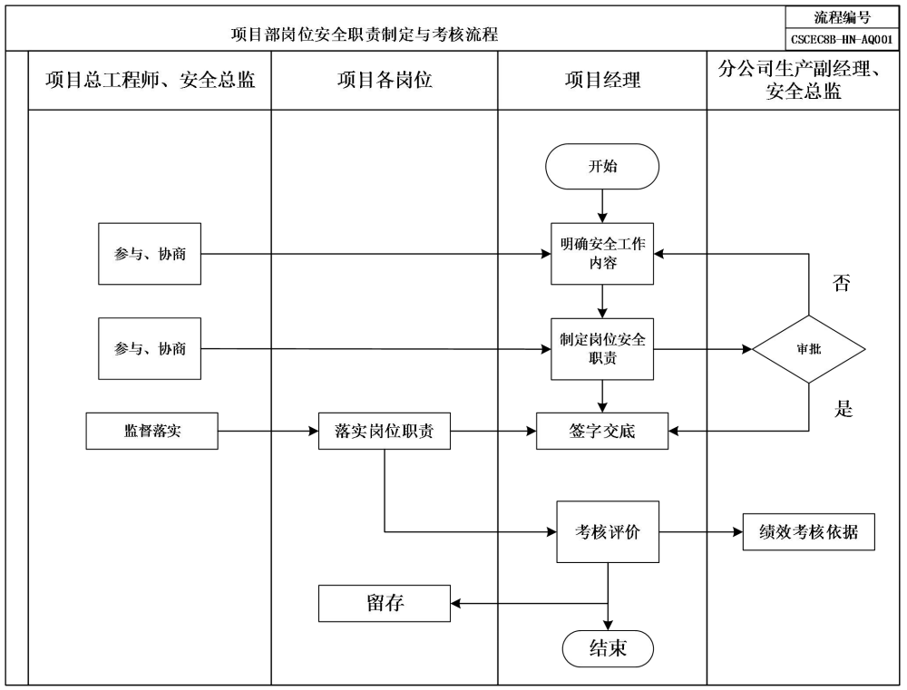
《职业健康安全生产管理手册》解读
3.2 管理要求-安全生产职责
3.2.3 项目岗位安全责任制定与考核
（1）项目各岗位月度安全职责应由项目经理组织项目总工、安全总监等人当月 5 日前制定，报分公司生产副经理、安全总监审核，作为月度考核依据。
（2）月度岗位职责应充分量化，对工作内容、完成时间、完成标准须做出明确要求。
（3）岗位安全职责的制定应依据项目月度工期计划，对每道施工工序、施工工艺详尽分解，将每个岗位人员的月度安全职责全部涵盖其中，不得遗漏。
（4）每月对项目的安全生产管理职责尽责情况考核一次，并将 3 个月的考核成绩取算数平均数，计入对相关人员的季度考核成绩中。
（5）相关人员的季度考核成绩中岗位安全职责的占比权重。
（6）分公司生产副经理、安全总监负责对项目经理进行考核，项目经理、项目安全总监对项目其他管理人员进行考核。
（7）岗位安全职责考核表中，应把权重、扣分标准详尽地规定清楚，考核时，应详尽说明扣分标准。
（8）对连续两次及以上次数考核，同一岗位人员均不能很好完成同一项职责规定工作内容的，自第二次考核时，对其该考核内容加倍扣分， 直至其安全考核成绩为 0。

Slide 33
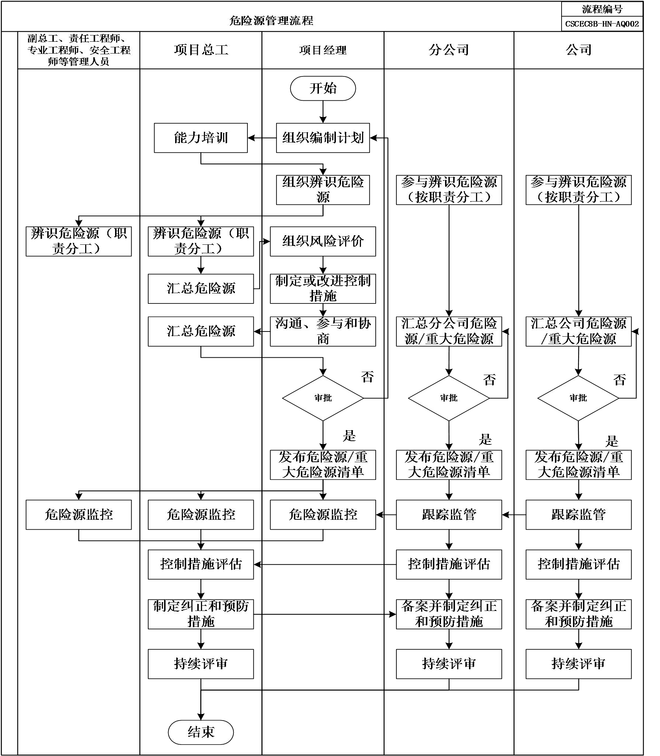

《职业健康安全生产管理手册》解读
3.2 管理要求-危险源与安全法律法规管理
3.2.4 危险源管理及重大危险源控制流程
（1）管理流程

Slide 34
《职业健康安全生产管理手册》解读
3.3 危险源与安全法律法规管理要求

Slide 35
《职业健康安全生产管理手册》解读
3.3 管理要求-危险源与安全法律法规管理
3.3.1 危险源管理及重大危险源控制流程
（1）管理要求
工作目标：保证对重大危险源的辨识无遗漏、风险评价准确，并确保使现场重大危险源始终处于受控状态。
序号 | 关键活动 | 管理要求 | 时间 要求 | 主责 部门 | 相关 部门 | 工作 文件
1 | 组织编制计划 | 组织形式：组织项目各岗位人员制定危险源辨识、风险评价和控制措施的确定计划，并根据岗位分工，制定相关职责。 | 开工前 20 日 | 项目经理 | 项目总工
2 | 能力培训 | 组织形式：组织对参与危险源辨识、风险评价和控制措施确定的项目各岗位管理人员进行培训。 工作质量：确保使参与危险源辨识、风险评价和控制措施确定的项目各岗位管理人员具备危险源辨识、评价和控制措施确定方面的业务技能。 | 开工前 20 日 | 项目总工 | 其他管理人员 | 教育培训记录资料
3 | 组织辨识危险源 | 项目各岗位按照职责分工辨识危险源。工作依据：《职业健康安全管理体系 要求及使用指南》、《职业健康安全管理体系 要求》、《职业健康安全管理体系 实施指南》。 工作方法：可采用询问交谈、现场观察、生产过程分析、安全检查表及获取外部信息等手段。 | 开工前 16 日 | 项目经理 | 其他管理人员
4 | 汇总危险源辨识内容 | 组织形式：组织项目各岗位人员对辨识出来的危险源进行汇总。 工作方法：应采用会议的形式，对项目生产、生活活动及一些非常规的活动逐一进行讨论、分析。 工作质量：危险源辨识应充分、全面、无遗漏、并具有主动性、前瞻性和预防性。 | 开工前 12 日 | 项目总工 | 其他管理人员

Slide 36
《职业健康安全生产管理手册》解读
3.3 管理要求-危险源与安全法律法规管理
3.3.1 危险源管理及重大危险源控制流程
序号 | 关键活动 | 管理要求 | 时间 要求 | 主责 部门 | 相关 部门 | 工作 文件
5 | 组织风险评价 | 组织形式：组织项目各岗位人员对现场可能导致的风险及现有控制措施的充分性进行评估，确定风险等级，风险等级的确定应通过会议讨论的形式实现。 工作方法：可采用专家直接判断评价法、作业环境风险评价法、安全检查表法等。 | 开工前 10 日 | 项目经理 | 其他管理人员 | 项目危险源识别评价表
6 | 制定或改进控制措施 | 组织形式：组织项目各岗位管理人员对现有控制措施进行评估、改进，或制定新的控制措施。 工作方法：控制措施应按照“消除”、“替代”、“工程控制措施”、“管理控制措施” 和“个体防护”的顺序进行选择。 | 开工前 8 日 | 项目经理 | 其他管理人员
7 | 沟通参与和协调 | 项目各管理岗位人员按照职责分工，分别向项目相关方及访问者、相邻组织或居民及政府相关部门人员征询意见和建议，作为危险源辨识、风险评价和控制措施的确定的重要补充。 工作方法：项目经理指派专人与上述人员征询意见可通过提交书面文件、交谈、电子邮件、意见箱或公告板等方式传递相关信息。 | 随时进行 | 项目经理 | 其他管理岗位人员
8 | 形成《危险源清单》 《重大危险源清单》 | 将危险源辨识、风险评价和控制措施的确定的结果进行汇总，形成《项目危险源清单》。 对《项目危险源清单》中的不可接受风险进行统计汇总，形成《项目重大危险源清单》。 组织形式：由项目总工负责对评价结果进行汇总，编制项目《危险源清单》，并组织各管理岗位人员对《危险源清单》中所列举的危险源进行甄别、筛选，以会议讨论的形式完成项目《重大危险源清单》的编制工作方法：重大危险源的判定原则： ①不符合法律法规和其它要求的；②相关方合理抱怨或投诉的；③通过 LEC 法评价，分值超过 70 分，且无有效控制措施的；④曾发生过事故未采取有效措施的；⑤现场直接观察可能导致事故的。 | 项目开工前 6 日内完成。 | 项目总工 | 其他管理岗位人员 | 《危险源清单》、 《重大危险源清单》

Slide 37
《职业健康安全生产管理手册》解读
3.3 管理要求-危险源与安全法律法规管理
3.3.1 危险源管理及重大危险源控制流程
序号 | 关键活动 | 管理要求 | 时间 要求 | 主责 部门 | 相关 部门 | 工作 文件
9 | 审批 | ①项目经理对项目《危险源清单》和《重大危险源清单》进行审批；②分公司生产副经理对汇总了分公司所有项目的分公司《重大危险源清单》进行审批；③公司分管生产副总经理对汇总了所有分公司的 《重大危险源清单》进行审批。 | 清单编制完成 3 日内 | 生产副总经理/ 项目经理 | 各级安全主管部门
10 | 发布危险源/重大危险 | ①项目经理于项目开工前，签字发布项目《危险源清单》/项目《重大危险源清单》； ②分公司生产副经理签字发布分公司《危险源清单》/分公司《重大危险源清单》，每半年发布一次；③公司分管生产副总经理签字发布公司《危险源清单》/公司《重大危险源清单》，每年发布一次。 | 开工前5 日内 | 生产副总经理/ 项目经理 | 各级安全主管 | 《危险源清单》、 《重大危险源清单》
11 | 危险源监控 | 项目各管理岗位人员、分公司和公司相关职能部门人员按照职责分工，及时收集测量和监视控制措施有效运行的相关数据，并做好记录的标识、贮存、保护检索、保留和处置，为评估修改或引入新的控制措施提供依据。 | 至少每月组织1 次。 | 项目总工 | 其他管理岗位人员
12 | 控制措施评估 | 对各管理岗位人员每月、分公司和公司相关职能部门人员的每季度测量和监视数据、其他外部信息进行统计、汇总，评估其控制措施的符合性。 组织形式：由项目总工、分公司安全总监、公司安全生产监督管理部经理组织各管理岗位人员对测量和监视数据、其他外部信息进行分析，判断其符合性控制措施评估可通过专门会议的方式进行，也可通过例会的方式进行，评估过程中，各级安全管理人员应做好记录。 | 项目每月/ 分公司和公司每季度 | 项目总工/ 分公司安全总监/ 公司安监部 | 其他管理岗位人员

Slide 38
《职业健康安全生产管理手册》解读
3.3 管理要求-危险源与安全法律法规管理
3.3.1 危险源管理及重大危险源控制流程
序号 | 关键活动 | 管理要求 | 时间 要求 | 主责 部门 | 相关 部门 | 工作 文件
13 | 制定纠正和预防措施 | 针对影响职业健康安全的事件、不符合和潜在不符合进行调查、分析，制定纠正和预防措施。 组织形式：①项目部由项目总工组织项目各管理岗位人员制定；②分公司由分公司总工组织相关职能部门制定；③公司由公司总工组织相关职能部门制定。 工作依据：依据《项目危险源辨识、风险评价和控制措施的确定工作指引》的要求，对纠正和预防措施的需求进行识别，并据此制定纠正和预防措施。 | 至少每季度组织开展 1 次。 | 项目总工/ 分公司总工/ 公司总工 | 其他管理岗位人员
14 | 持续评审 （变更） | 根据工程进度情况，适时持续开展危险源辨识和风险评价。 组织形式：①项目部每月 25 号前组织对下月的重大危险源进行辨识，并制定旁站监督计划；主责部门（见3.3.5 危险性较大分部分项工程分级监控管理）按计划进行旁站监督，并形成旁站监督记录资料； ②危险源辨识流程参照上述工作流程执行。 工作方法：持续评审须在以下情况下进行： ①现有的控制措施不充分或无效时；②新的危险源出现时；③项目出现危险源和风险的变更时；④现场测试结果偏离预期时； ⑤法律法规发生变化时；⑥外部因素发生变化时；⑦控制技术发生变革时；⑧劳动力结构发生变化时；⑨纠正和预防措施提议变更时。 | 基础、主体、装饰施工前，或法律法规及现场实际施工情况变化5 日内 | 项目总工/分公司安全总监/公司安监部 | 其他管理岗位人员 /分公司与公司相关职能部 门

Slide 39
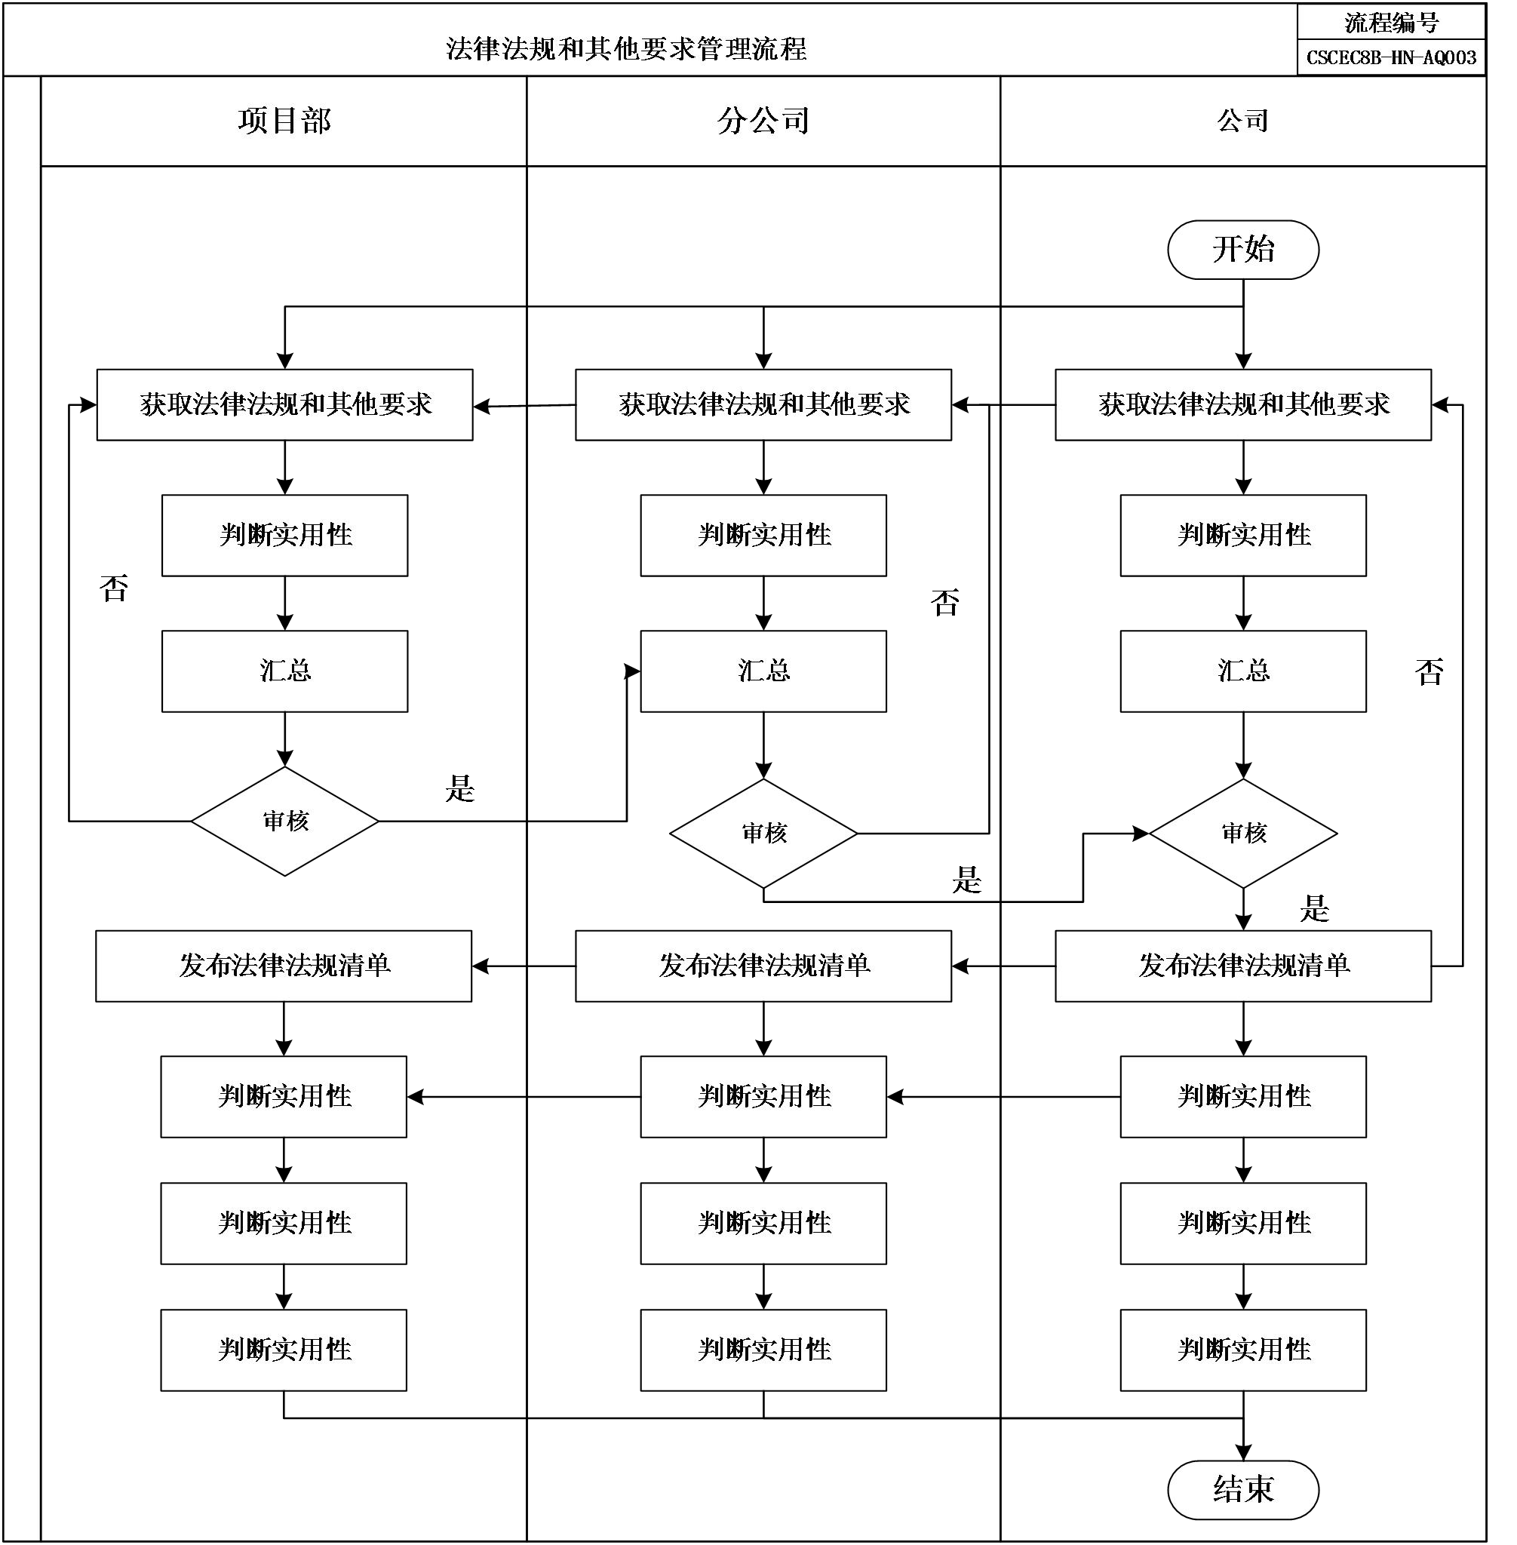
《职业健康安全生产管理手册》解读
3.3 管理要求-危险源与安全法律法规管理
3.3.2 安全生产法律法规和其他管理流程

Slide 40
《职业健康安全生产管理手册》解读
3.4 安全生产运行与控制管理

Slide 41
《职业健康安全生产管理手册》解读
3.4 安全生产运行与控制
资源配置规定
危险作业许可
安全生产教育培训
现场消防管理
安全生产费用管理
职业健康管理
分公司安全生产领导小组
安全生产 运行与控制
安全方案及技术交底
应急救援与事故处理
危大工程分级管控
分包安全管理
安全生产检查
创优管理
安全验收
资料管理

Slide 42
《职业健康安全生产管理手册》解读
3.4.1 资源配置规定
序号 | 单位 | 类别 | 规模 | 安全 总监 | 专职安全工程师底线人数
1 | 项目部 | 房屋建筑工程 | 1 万㎡以下 | 专/兼职 | 不少于 1 人
2 |  |  | 1 万㎡（含）以上,5 万㎡以下 | 专/兼职 | 不少于 2 人
3 |  |  | 5 万㎡（含）以上，10 万㎡以下 | 专职 | 不少于3 人，且按专业配备
4 |  |  | 10 万㎡（含）以上 | 专职 | 宜每增加 5 万 ㎡加 1 人，且按专业配备
5 |  | 装饰、机电安装、钢结构安装、幕墙和市政工程按照工程合同额配备 | 0.5 亿元以下 | 专/兼职 | 不少于 1 人
6 |  |  | 0.5 亿元（含）以上，1 亿元以下 | 专/兼职 | 不少于 2 人
7 |  |  | 1 亿元（含）以上 | 专职 | 不少于3 人，且按专业配备
8 |  | 路桥等基础设施工程按照工程合同额配备 | 0.5 亿元以下 | 专/兼职 | 不少于 1 人
9 |  |  | 0.5 亿元（含）以上2 亿人以下 | 专职 | 不少于2 人，每增加0.5 亿加 1 人
10 |  |  | 2 亿元（含）以上 | 专职 | 不少于5 人，且按专业配备，宜每增加0.5 亿加 1 人
11 | 分包单位 | 劳务分包、专业分包 | 50 人以下 | 专职 | 不少于 1 人
12 |  |  | 50 人（含）-200 人 | 专职 | 不少于 2 人
13 |  |  | 200 人（含）以上 | 专职 | 不少于3 人，且并根据所承担的分部分项工程施工危险实际情况增加，不得少于工程施工人员总人数的5‰

Slide 43

《职业健康安全生产管理手册》解读
3.4.1 资源配置规定
（3）总分包安全管理人员合署办公
项目安全总监负责分包安全管理人员的考勤，根据合同中关于分包安全管理人员的工资等管理费用的约定，将相关费用的计提情况提交项目商务部。商务经理在分包月底报量中予以核算。
序号 | 管理内容 | 管理要求 | 责任人
1 | 硬件设施配备 | 设立专门的合署办公场所 | 项目经理
2 | 过程实施 | 对合署办公人员到岗情况进行考核，合署办公人员均需要形成安全巡查日志 | 安全总监
3 | 结果反馈 | 对施工现场进行检查，召开每日例会，监督隐患排查及治理情况 | 安全总监

Slide 44
安全例会
（每日）
日例会
（每周）
周例会
安全生产例会
项目经理组织
创建专题例会
（每季度）

Slide 45
《职业健康安全生产管理手册》解读
3.4.2 安全沟通与协调
安全管理需要全员、全过程共同协商与参与，形成体系联动、上下贯通。公司及分公司建立并使用以下安全沟通方式：
（1）安全生产委员会会议
1）安全生产委员会及安全生产领导小组会议是安全生产的主要议事形式。原则上，在每年的年度工作会和半年工作会期间召开一次全体成员参加的会议。特殊情况下，公司安委会主任、分公司安全生产领导小组组长可以决定召开部分成员参加的临时（紧急）会议。
2）公司安全生产委员会及分公司安全生产领导小组会议的主要议题包括：
传达党中央、国务院及国家有关部委、中建集团、局总部等有关安全生产工作的重要指示、会议精神；听取安全生产工作汇报，分析安全生产形势；研究部署安全生产工作；研究决策安全生产重大事项；审议年度安全生产工作安排和年度安全生产责任书考核结果。
3）公司安委会会议由安全生产委员会主任召集，由主管生产安全的副总经理主持，安全生产监督管理部（安委会办公室）负责会议的筹备、组织工作。分公司安全生产领导小组会议由组长召集，由安全总监主持，分公司安监部负责会议的筹备、组织工作。
4）会议应形成纪要。

Slide 46
《职业健康安全生产管理手册》解读
3.4.2 安全沟通与协调
（2）生产安全（年/月度）会议
1）生产安全年度会议每年第一季度召开公司、分公司生产安全年会议。生产安全年度会议的主要任务是：传达安全生产委员会会议精神，部署生产安全年度工作，分解安全生产工作目标和任务。
会议由主管生产安全的副总经理召集，工程部、安全生产监督管理部等部门负责筹备、组织。
2）生产安全月度会议分公司每月召开生产安全月度会议
分公司生产安全月度会议的主要任务是：传达上级单位安全生产最新的管理要求，总结分析本月辖区内安全生产工作情况，部署生产安全月度工作，分解安全生产工作目标和任务。
分公司生产安全月度会议由分公司安全总监召集，施工管理部、技术质量部、安监部负责筹备、组织。
（3）安全总监例会
1）原则上，公司、分公司每月召开一次总监例会，每季度召开一次体系例会。
2）公司安全总监例会的主要任务是：沟通安全监管工作信息，部署、检查分公司安全监督工作进展，研究解决安全监管工作问题。分公司安全总监例会的主要任务是沟通安全监管工作信息，部署、检查各项目安全监督工作进展，研究解决安全监管工作问题。
3）安全总监例会由公司/分公司安全总监召集，安全生产监督管理部负责筹备、组织，会议应形成纪要。

Slide 47
《职业健康安全生产管理手册》解读
3.4.2 安全沟通与协调
（4）安全生产领导小组会议
1）项目安全生产领导小组会议是项目安全沟通协调的重要方式，每月由项目经理组织，项目各部门负责人、分包单位现场负责人参加；
2）安全生产领导小组会议主要议题：传达上级有关安全生产工作的重要指示、会议精神；分析当前项目安全生产状况，解决安全生产问题，落实安全生产决定；其他需要沟通协商的事宜等；
3）会议应留存会议纪要，项目安监部对会议安排落实情况进行跟踪，并在下次安全生产领导小组会议上进行反馈。
（5）项目安全生产会议
1）安全生产周例会安全生产周例会由项目经理组织，项目管理人员及分包单位现场管理人员参加，原则上每周召开一次，并形成会议纪要。
2）安全生产日例会
安全生产日例会由项目总工程师组织，项目相关管理人员及分包单位现场管理人员参加，原则上每日召开一次，并形成会议纪要。

Slide 48
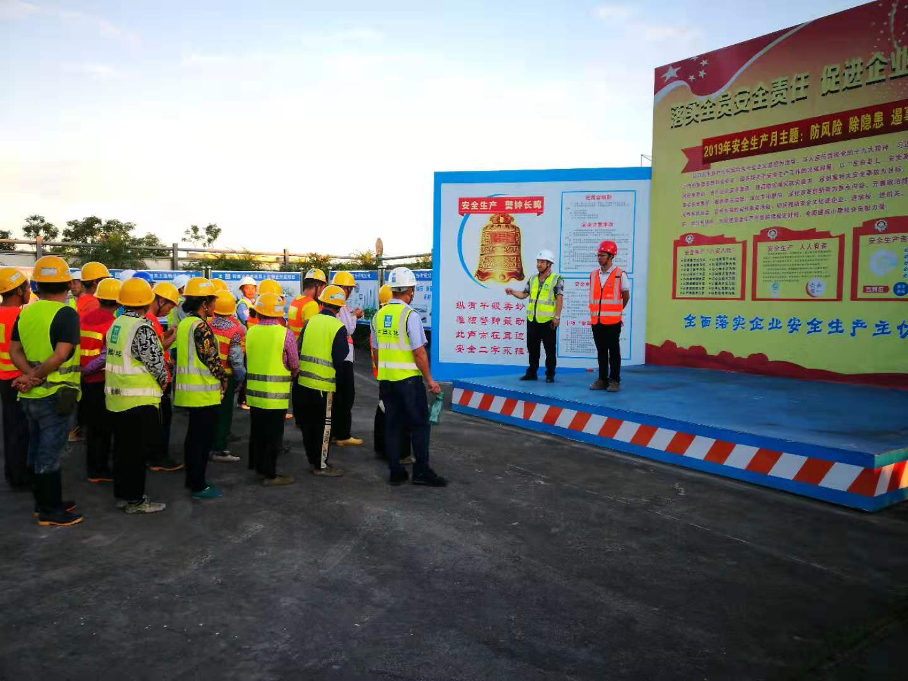
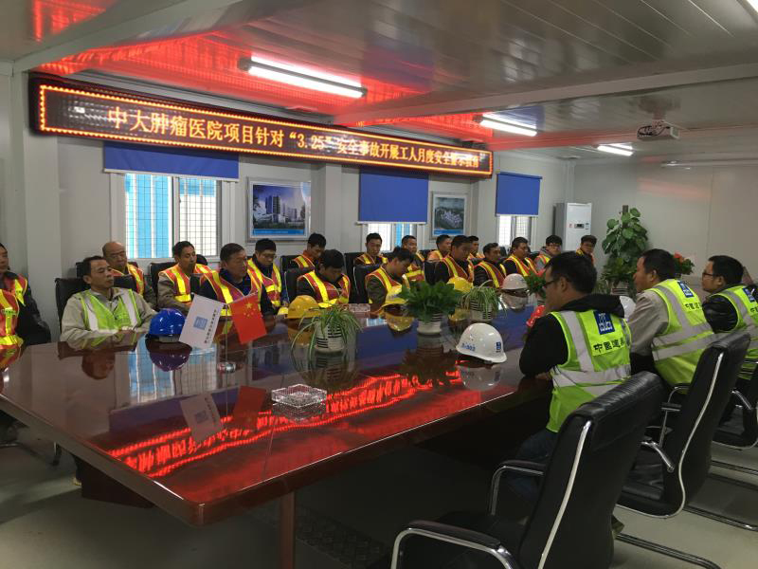
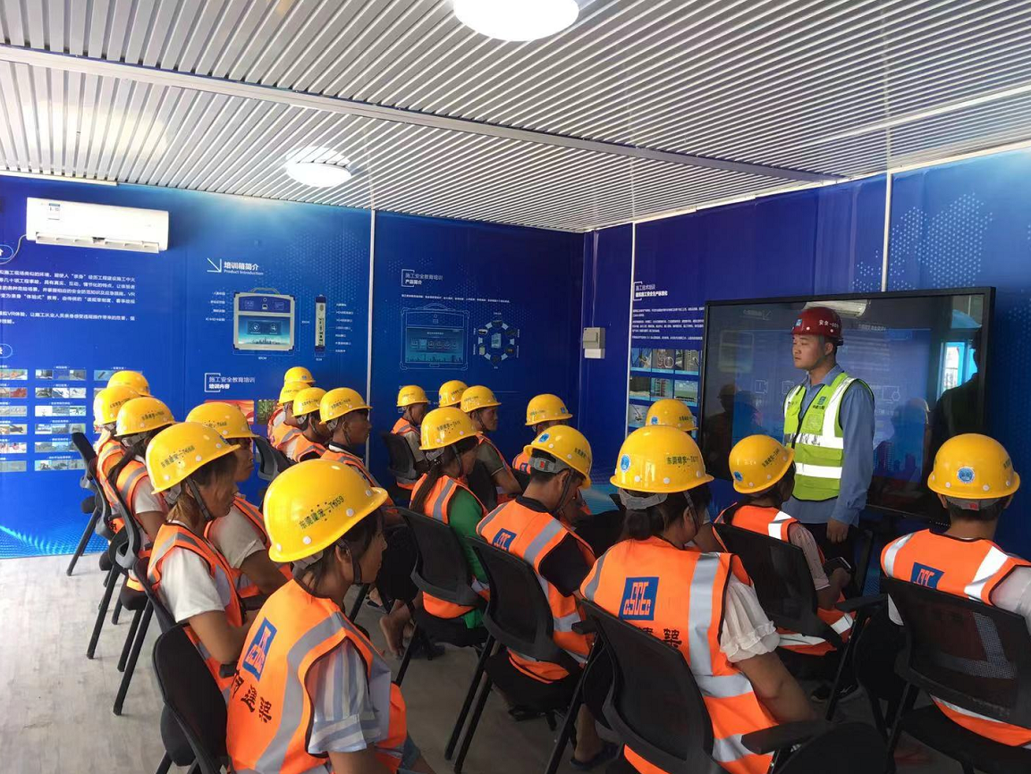
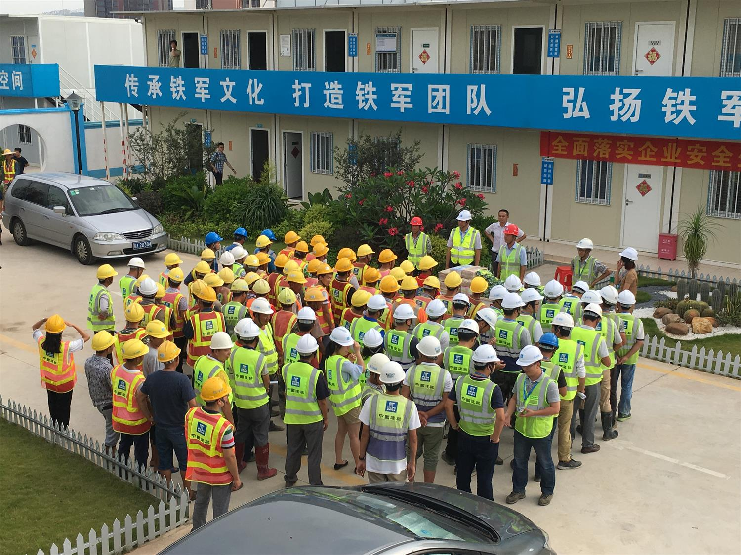
安全教育
安全教育类型
入场安全教育
特种作业人员安全教育
早班会教育
项目经理组织
月度管理人员安全教育
月度工人安全教育大会
项目经理出席讲话
节假日安全教育
季节性安全教育
Notes:
2018年，公司引进成熟人才25名，充实了项目安全监管队伍，全公司人均监管面积为5.68万㎡，较18年年初人均监管面积7.31万㎡有所改善，人员紧张局面有所缓解，但是人力资源依然紧张。

Slide 49
《职业健康安全生产管理手册》解读
3.4.3 安全生产教育培训
培训类型 |  | 培训要求 | 时间要求 | 实施部门/责任人 | 相关部门/岗位 | 工作文件
三类人员 | 取证培训 | 初次培训不少于 48 学时，参加培训、考试合格。 | 上岗前 | 安全生产监督管理部 | 公司人力资源部 | 培训台账
 | 年度安全教育 | A、B 类人员不少于 30 学时，C 类人员不少于 40 学时。 内容：法律法规、标准规范、近期的事故案例、应急救援培训、安全生产技术、管理能力培训。 | 每年 | 安全生产监督管理部 | 公司人力资源部 | 培训台账
两级机关领导班子 | 安全领导力培训 | 每次不少于 2 学时 | 每半年一次 | 安全生产监督管理部
关键岗位 | 安全讲师公开课 | 每次不少于 2 学时 | 每半年一次 | 安全生产监督管理部 | 各项目部、分公司
体系员工业务能力培训 | 业务能力 | 每次不少于 2 学时 | 每季度一次 | 安全生产监督管理部 | 公司人力资源部
讲师巡讲 | 管理培训 | 每次不少于 2 学时 | 每年全覆盖一次 | 安全生产监督管理部 | 各项目部、分公司
项目管理人员 | 月度安全教育 | 每次不少于 2 学时。 内容：法律法规、标准规范、近期的事故案例、应急救援培训、安全生产技术、管理能力培训。 | 每月一次 | 项目经理 | 项目责任工程师、总工、安全总监 | 安全教育记录表
注册安全工程师 | 继续教育 | 每次不少于 48 学时。 | 注册有效期内每 3 年一次 | 安全生产监督管理部 | 分公司安全总监

Slide 50
《职业健康安全生产管理手册》解读
3.4.3 安全生产教育培训
培训类型 |  | 培训要求 | 时间要求 | 实施部门/责任人 | 相关部门/岗位 | 工作文件
作业人员 | 入场教育 | 不少于 2学时。 内容：工程特点、安全纪律、主要危险源、注意事项。 | 进入现场当天 | 安全总监 | 工程技术部、安监部、劳务管理工程师 | 安全教育记录表
 | 三级安全教育 | 分包企业（一级）：不少于 15 学时。 内容： 1.单位安全生产情况及安全生产基本知识； 2.单位安全生产规章制度和劳动纪律； 3.从业人员安全生产权利和义务； 4.有关事故案例等。 | 人员进入施工现场 3 日内 | 项目劳务管理工程师 | 项目责任工程师、工程部、安全部 | 进场工人花名册（附身份证复印件），职工三级教育记录卡（当地表格），三级安全教育考试卷
 |  | 分包项目部（二级）：不少于 15 学时。 内容：（按照国家规范要求设置） 1.工作环境及危险因素； 2.主要工种专业安全要求； 3.自救互救、急救方法、疏散和现场紧急情况的处理； 4.安全设备设施、个人防护用品的使用和维护； 5.本项目部安全生产状况及规章制度； 6.预防事故和职业危害的措施及应注意的安全事项； 7.有关事故案例等。 | 人员进入施工现场 3 日内 | 项目劳务管理工程师 | 项目责任工程师、工程部、安全部 | 进场工人花名册（附身份证复印件），职工三级教育记录卡（当地表格），三级安全教育考试卷
 |  | 施工班组（三级）：不少于 20 学时。 内容： 1.岗位安全操作规程； 2.岗位之间工作衔接配合的安全与职业卫生事项； 3.有关事故案例等。 | 人员进入施工现场 3 日内 | 项目劳务管理工程师 | 项目责任工程师、工程部、安全部

Slide 51
《职业健康安全生产管理手册》解读
3.4.3 安全生产教育培训
培训类型 |  | 培训要求 | 时间要求 | 实施部门/责任人 | 相关部门/岗位 | 工作文件
作业人员 | 日常教育 | 每月 1 次且不少于 1 学时，针对现场施工阶段、季节气候特点。日常违章现象、典型事故。添加视频培训的硬件及执行要求。 | 每月一次 | 项目责任工程师 | 工程技术 部、安监部、劳务管理工程师 | 安全教育记录表
 | 节假日教育 | 每次不少于 1 学时，节假日期间施工安全注意事项、外出安全事项、节后收心教育 | 节日前一天 | 项目责任工程师 | 工程技术部、安监部、劳务工程师 | 安全教育记录表
 | 周安全教育 | 每周组织作业人员进行安全教育，每次不少于 15 分钟，本周现场的安全情况、应注意事项，下周预计会出现的危险源、隐患，应注意的事项 | 每周一次 | 项目责任工程师、各责任工程师 | 工程技术 部、安监部、劳务管理工程师 | 安全教育记录表
 | 班组活动 | 1.当前作业环境危险因素；2.季节性施工作业环境、作业位置安全；3. 检查设备安全装置 4.检查工具、机具状况；5.个人防护用品的穿戴； 6.本班组作业危险区域及可能导致发生事故的危险因素、危险部位和典型事故案例；7. 作业人员身体状况，情绪的检查；8.禁止乱动损坏安全标志，乱拆安全设施；9.工完场清工作的落实；10.本班组作业人员“三铁六律”行为准则内容；11. 前一天安全之星评选情况等内容；12.班前安全活动由当日项目值班人员监督实施并负责当日资料收集，项目安全总监负责资料存档；13.项目安全部应每天对各班组随机抽查至少 5 名作业人员，对其参加班前活动情况进行考核，计入值班人员的月度岗位安全职责考核成绩；14.班前安全活动应形成记录资料，至少包括上述 1-10 项的内容；15.参与班前活动的人员应在记录资料上签字确认，不得漏签、代签；16.项目部应于每天 8:30 时前将班前活动情况，通过微信、QQ 等上传至分公司组建的微信群或 QQ 群，并以此作为对项目部的考核依据。 | 每天岗前 | 责任工程师 | 安监部 | 班前安全活动记录（当地表格）

Slide 52
《职业健康安全生产管理手册》解读
3.4.3 安全生产教育培训
培训类型 | 培训要求 | 时间要求 | 实施部门/责任人 | 相关部门/岗位 | 工作文件
特种作业人员 | 定期安全教育 | 每次不少于 1 学时，针对工种、现场、季节特点，岗位操作规程、危险源、操作技能、安全应急处置及事故案例警示。 | 每月 1 次 | 机械类由机械工程师负责，非机械类由施工部负责 | 安监部
转岗人员 | 岗前教育 | 不少于 20 学时，针对新岗位进行项目级和班组级的安全培训。 | 转岗前 | 劳务管理工程师 | 工程技术部、安监部
相关方人员 | 入场教育 | 不少于 1 学时，内容：1.项目基本情况及施工特点；2.现场安全生产管理制度及操作规程；3.现场危险源；4.作业过程中的应急措施；5. 与其他方交叉作业的安全管理要求。 | 进入现场前 | 安全部门 | -
外来人员 | 入场教育 | 不少于 1 学时，内容：1.项目基本情况；2.现场可能接触到的危害因素及应急知识；3.现场安全管理要求及个人防护用品的佩戴要求。 | 进入现场前 | 安全部门 | -

Slide 53
《职业健康安全生产管理手册》解读
3.4.4 安全生产费用管理
（1）费用计提标准
序号 | 标准 | 工程类别 | 备注
1 | 3.0% | 铁路工程、城市轨道交通工程 | 安全生产费用提计表
2 | 2.5% | 房屋建筑工程、水利水电工程、电力工程
3 | 2.0% | 市政公用工程、冶炼工程、机电安装工程、化工石油工程、港口与航道工程、公路工程、通信工程

Slide 54
《职业健康安全生产管理手册》解读
3.4.4 安全生产费用管理
（2）费用使用范围
类别 | 费用组成
企业安全生产费用 | 安全生产宣传教育培训 | 购买、制作宣传教育资料、设备，组织、参加培训人员差旅费、培训费，教师讲课费。
 | 安全检查费用 | 检查设备的购置、更新、维护费用，安全检查人员差旅费、聘请第三方开展检查的费用。
 | 信息化系统研发 | 安全信息化系统研发、建设、运行及维护费用。
 | 安全生产适用的新技术、新标准等推广应用 | 适用于消除危险源和降低安全风险的新技术、新标准、新技术、新工艺的推广与应用
 | 应急管理费用 | 应急救援器材、物资、设备的购置、维护及应急救援队伍建设、培训、演练费用，应急预案评审费用。
 | 认证、评价及咨询费用 | 体系认证、审核费用，安全评价、管理咨询。
 | 安全奖励经费 | 安全创优奖励费用，行为安全之星等活动奖励费用。
 | 安全生产责任保险 | 购买安全生产责任保险费用。

Slide 55
《职业健康安全生产管理手册》解读
3.4.4 安全生产费用管理
（2）费用使用范围
类别 | 费用组成
施工现场安全生产费用 | 文明施工 | 安全警示标志牌 | 易发生伤亡事故（或危险）处设置明显的、符合国家标准要求的安全警示标志牌。
 |  | 现场围挡 | 封闭围挡、大门、门卫室、门禁、监控。
 |  | 公示标牌 | 大门口处设置的各类公示标牌、图表。
 |  | 场容场貌 | 道路畅通，排水沟、排水设施畅通。
 |  | 材料堆放 | 材料堆放及悬挂标牌，易燃、易爆和有毒有害物品分类存放。
 |  | 现场防火 | 消防水设置、消防器材配置。
 | 环境保护 | 粉尘控制 | 泥土、水泥、易飞扬细颗粒建筑材料控制等。
 |  | 噪音控制 | 降噪棚、隔音墙（板）等。
 |  | 毒害气体控制 | 现场存在的有毒有害气体控制措施。
 | 临时设施 | 生产设施 | 材料仓库、危险品仓库、钢筋防护棚、木工加工棚等。
 |  | 临时用电系统 | 电缆保护及架设和配电线路绝缘防护、配电箱防护、开关箱接地装置设置等。

Slide 56
《职业健康安全生产管理手册》解读
3.4.4 安全生产费用管理
（2）费用使用范围
类别 | 费用组成
施工现场安全生产费用 | 安全施工 | 楼板、屋面、阳台等临边防护 | 密目式安全立网全封闭、作业层临边加设防护栏杆及18cm 高的踢脚板。
 |  | 通道口防护 | 防护棚、两侧沿栏杆封闭的密目式安全网。
 |  | 预留洞口防护 | 木板全封闭，短边超过 1.5m 长的洞口四周的防护栏杆。
 |  | 电梯井口防护 | 定型化、工具化、标准化的防护栏杆，电梯井内的隔离。
 |  | 楼梯边防护 | 定型化、工具化、标准化的防护栏杆，18cm 高的踢脚板。
 |  | 垂直方向交叉作业防护 | 防护隔离棚或其他措施。
 |  | 高空作业防护 | 悬挂安全带的悬索或其他设施，操作平台，上下的梯子或其他通道等。
 |  | 安全防护用品 | 安全帽、安全带、工作服、防护口罩、护目眼镜、耳塞、绝缘鞋、手套、袖套等。
 | 其他 | 检测器具 | 电阻仪、力矩扳手、漏保测试仪等。
 |  | 检测费用 | 特种设备检测检验支出。
 |  | 新型安全措施应用费用 | 塔吊智能化防碰撞系统、空间限制器等安全生产适用的新技术、新标准、新工艺、新装备的推广应用支出。
 |  | 防护搭设人工费用 | 临边洞口、交叉作业、高处作业防护搭设的人工费用。
费用使用安全生产费提计、使用、核算、会计处理参照《中建八局安全生产费用管理办法》相关要求执行

Slide 57
《职业健康安全生产管理手册》解读
3.4.5 安全方案及安全技术交底
（1）安全交底类型及要求
序号 | 交底类型 | 安全监督要求 | 备注
1 | 新任项目经理安全交底 | 公司生产副总经理主持，公司安监部负责组织。 | 新任项目经理（首次在担任项目经理/执行经理）上岗前必须接受安全交底。
2 | 安全责任书交底 | 项目安全总监监督，并进行必要的补充。 | 项目经理安全责任交底由分公司组织。
3 | 施工方案交底 | 由项目安全总监监督，并应就方案交底中安全措施方面内容提出完善和补充。 | 方案交底可参见《技术质量管理手册》相关内容
4 | 施工安全技术方案 | 由项目安全工程师监督，并应就交底中的安全生产内容进行必要补充。 | 施工安全技术交底应按分项工程，分层次、分栋号进行，当同一分项工程工况出现较大差异时，应针对不同工况进行交底

Slide 58
《职业健康安全生产管理手册》解读
3.4.5 安全方案及安全技术交底
（2）安全交底具体要求
序号 | 交底类型 | 交底人 | 被交底人 | 交底时间 | 交底内容及要求
1 | 新任项目经理安全交底 | 生产副总经理 | 新任项目经理 | 新任项目经理上岗一周内/项目启动会期间 | 包括但不限于法律法规及当地行业监管部门相关要求；项目经理面临的安全生产法律风险及其后果；项目经理应履行的安全生产职责及如何正确履职；如何做好项目安全策划及组织实施；本项目存在的主要安全生产风险；如何处理安全生产事故（事件）；典型事故案例。 安全交底过程应留存影像资料，交底内容应形成书面材料，交底人、接底人签
2 | 安全责任交底 | 项目经理 | 项目各岗位管理人员、分包单位主要负责人 | 项目开工前，分包单位入场前，新管理人员入职项目后三天内 | 本岗位（单位）应履行的安全生产职责、安全生产考核和奖惩措施。
3 | 施工方案交底 | 项目经理、总工程师或方案编制人 | 项目施工管理人员，相关分包单位、劳务单位主要负责人 | 方案审批完成后，施工作业开始前 | 施工时间、部位、顺序、方法、安全技术措施、应急措施，内容应具体、量化、可操作
4 | 施工安全技术交底 | 直接负责施工管理人员 | 施工作业人员 | 施工作业前 | 施工时间、部位、具体作业工序、施工中可能存在的危险、个人防护措施、应急措施、质量和安全重点要求，其他重点要求等；内容应简明扼要、通俗易懂
5 | 装卸货等相关方安全交底 | 材料管理人员 | 装卸货人员等相关方进场人员 | 进场作业前 | 装卸货地点、材料堆放和装卸要求、听从指挥、个人劳防用品佩戴、劳动纪律及安全注意事项等。

Slide 59
《职业健康安全生产管理手册》解读
3.4.6 危大工程分级管控
公司实行危大工程分级监控管理。项目部在每月 25 日前、分公司在每月 28 日前将当月《危险源旁站监督记录》及次月《危险源旁站监督计划表》逐级上报，形成公司月度监控计划表。
序号 | 类别 | 工作内容 | 时间要求 | 监控组 织人 | 相关部门
1 | 局监控 | 专项施工方案审批和专家论证情况；专 项方案交底和安全技术交底情况；作业单位的资源配置情况（人员配备、持证情况、教育情况、设备准备等）；安全控专项施工方案审批和专家论证情况；专项方案交底和安全技术交底情况；作业单位的资源配置情况（人员配备、持证 情况、教育情况、设备准备等）；安全控制措施的落实（防护、监测、检测等）；应急物资准备情况；其他需要监控的内容。 | 实施过程关键节点 | 公司生产副总经理 | 工程部、科技部、安监部
2 | 公司 监控 | 复核公司（局）级监控提出问题的整改落实情况。专项施工方案审批和专家论证情况；专项方案交底和安全技术交底情况；作业单位的资源配置情况（人员 配备、持证情况、教育情况、设备准备等）；安全控制措施的落实（防护、监测、检测等）；应急物资准备情况；其他需要监控的内容。 | 实施过程关 键节点 | 分公司生产副经理 | 工程部、科技部、安监部
3 | 项目 监控 | 安全控制措施的落实（防护、监测、检 测等）；作业人员的教育、交底、上岗资格、安全行为等；施工作业程序与专项施工方案的相符性。 | 分部分项工程实施全过程 | 项目经理 | 工程部、技术部、安全部、物资部

Slide 60
《职业健康安全生产管理手册》解读
3.4.7 安全生产检查
（1）检查方式、频次及主要检查内容
单位 | 检查类别 | 检查频次 | 检查内容
公司 | 综合检查/ 例行检查 | 每年≥ 4 次 | 安全生产责任制的建立与落实情况； 安全管理制度及工种安全操作规程的制定与执行情况；机构建立与专职安全生产管理人员的配备情况；安全生产资金提取、使用与管理情况；安全技术措施的制定与执行情况；治理体系的建立与运行情况； 安全教育培训制度的执行情况；应急体系的建立与运行情况；分包安全管理体系运行情况；事故报告及调查处理情况。
 | 专项检查 | 每年≥2 次 | 根据上级有关要求及企业安全生产现状确定
 | 安全巡查 | 随时 | 安全体系建设、安全管理行为及安全管理活动开展情况；上级单位安全管理制度及要求的落实情况；领导带班制度落实情况；安全监督日志填写情况；危大工程管控情况； “零容忍”隐患整治及“行为安全之星” 活动开展等。
分公司 | 综合检查/ 例行检查 | 每月至少 1 次 | 项目安全监督、管理体系的建设及运行情况，各岗位人员的岗位安全职责落实情况； 项目安全防护设施、机械设备、消防设施的维护、保养及安全运行情况； 项目周安全检查和每日安全巡查制度的落实情况，以及对生产安全事故隐患的整改落实情况和复查验证情况；项目安全生产教育培训制度的执行情况； 项目应急预案的制定及应急演练的开展情况。
 | 专项检查 | 每年≥2 次 | 根据上级有关要求及企业安全生产现状确定
 | 安全巡查 | 随时 | 安全体系建设、安全管理行为及安全管理活动开展情况；上级单位安全管理制度及要求的落实情况；领导带班制度落实情况；安全监督日志填写情况；危大工程管控情况； “零容忍”隐患整治及“行为安全之星” 活动开展等。

Slide 61
《职业健康安全生产管理手册》解读
3.4.7 安全生产检查
（1）检查方式、频次及主要检查内容
单位 | 检查类别 | 检查频次 | 检查内容
项目部 | 周检查 | 每周1次 | 分包单位专职安全管理人员的配备情况； 特殊工种人员持证上岗情况，危险作业许可管理情况； 安全专项方案、交底及安全管理制度、管理规定等的执行情况；对隐患的整改落实及对“三违”行为的纠正情况；对现场动火及生活区的管理情况；应急预案的制定及实施情况；对作业人员的安全教育情况。
 | 专项检查 | 根据计划组织实施
 | 节假日检查 | 节假日前后 | 对现场值班情况、通讯联络情况、应急准备情况等进行检查；对消防系统的完好情况、配电用电情况、生活区管理情况、机械设备的安全运行情况等进行检查； 对人员教育情况、现场违章情况等进行检查。
 | 日巡查 | 每天至少 2 次 | 工人劳防用品佩戴情况、危险作业审批情况和过程监督、安全防护、“三违”、文明施工、生活区安全等。

Slide 62
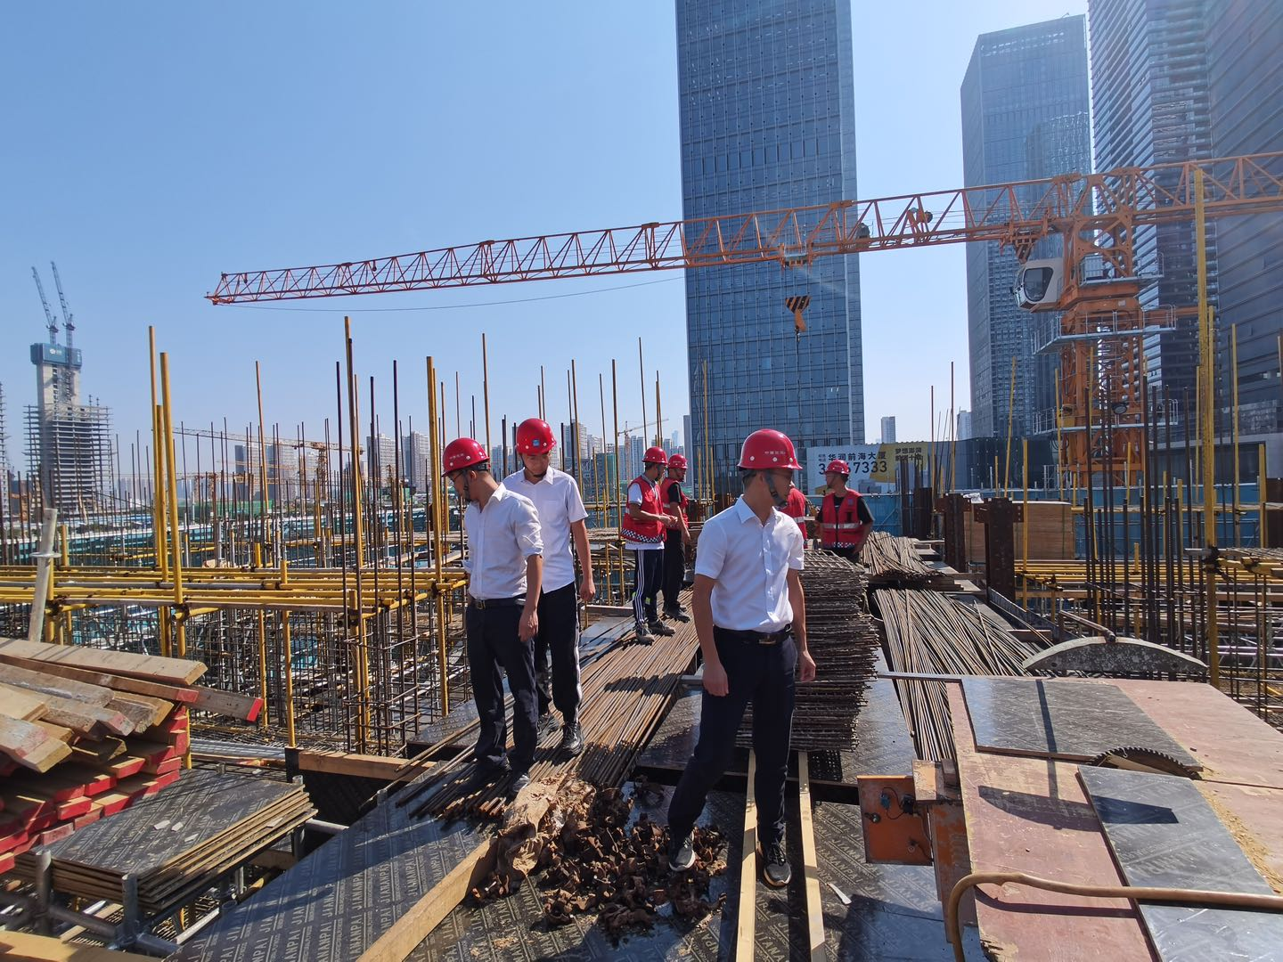
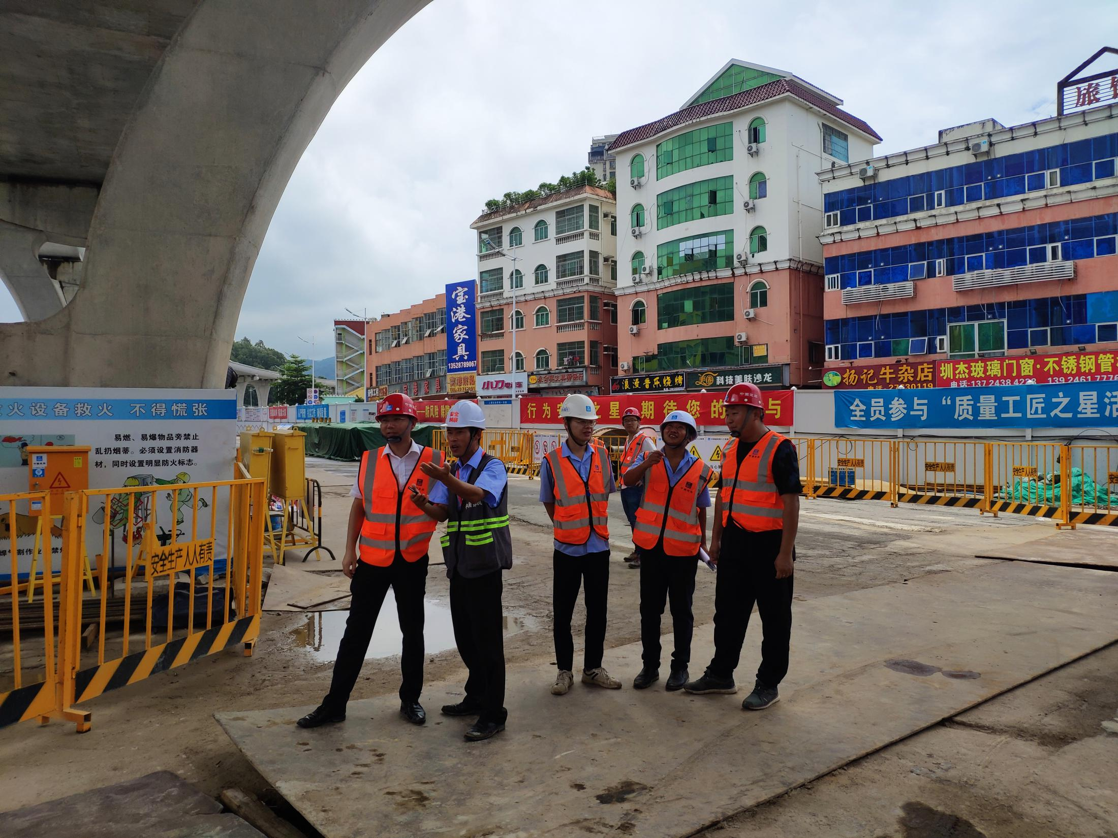
安全检查
安全检查类型
安全检查时间
日巡查
每日
周检查
每周
专项检查
每月
节假日检查
法定节假日前
季节性检查
冬季、夏季、雨季 及其它恶劣天气多 发季节
项目经理组织
Notes:
2018年，公司引进成熟人才25名，充实了项目安全监管队伍，全公司人均监管面积为5.68万㎡，较18年年初人均监管面积7.31万㎡有所改善，人员紧张局面有所缓解，但是人力资源依然紧张。

Slide 63
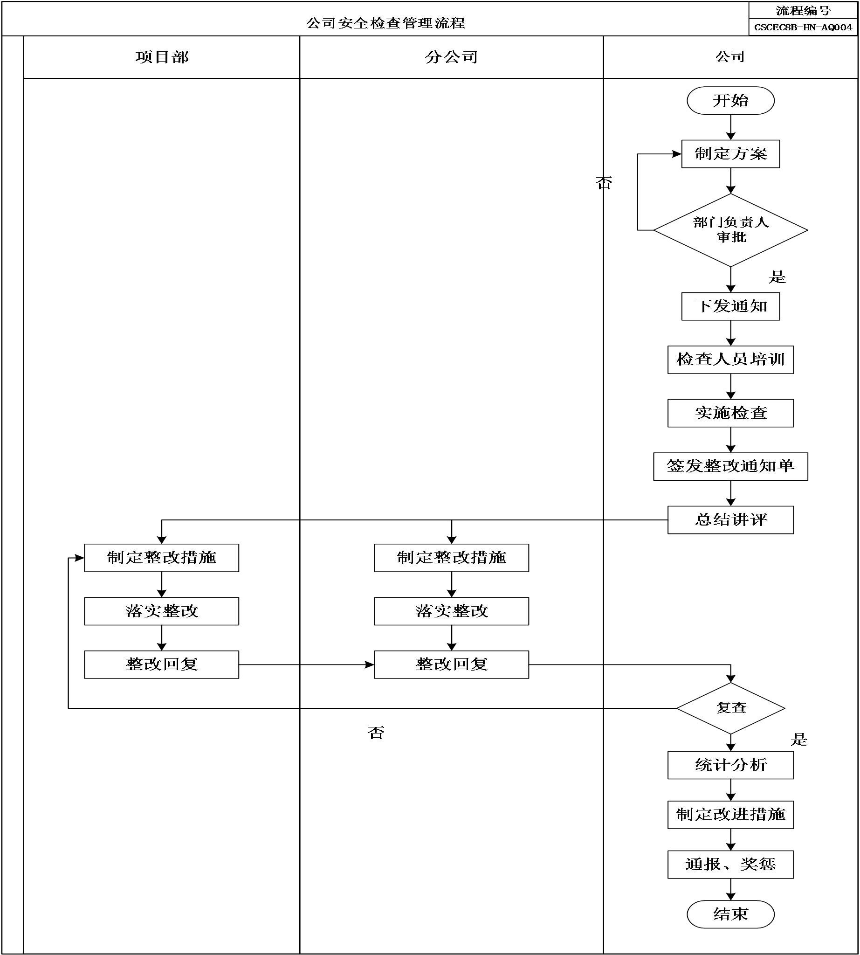
《职业健康安全生产管理手册》解读
3.4.7 安全生产检查
（2）安全检查流程

Slide 64
《职业健康安全生产管理手册》解读
3.4.7 安全生产检查
（3）安全检查管理要求
序号 | 关键活动 | 管理要求 | 时间要求 | 主责部门 | 相关部门 | 工作文件
1 | 制定方案 | 明确检查重点、检查方式和检查方法，确定检查组人员组成及分工，编制检查表。组织形式：由安全生产监督管理部组织成立检查组。 工作方法：对受检单位的体系建设、危险源辨识、风险评价、风险控制及自行检查、整改等数据进行统计、分析，明确检查重点，编制检查表。 | 检查开始前 10 日内 | 安监部 |  | 《安全检查方案》
2 | 审批 | 由部门经理对检查方案进行审批。工作方法：对检查时机的时效性、检查内容的针对性及检查范围的适宜性进审核，做出判断， 并明确需增减的具体内容。 | 检查开始前 10 日内 | 安监部
3 | 下发通知 | 由安全生产监督管理部下发安全检查通知。 工作方法：检查通知应确定检查的目的、范围和准则；明确检查组人员组成；确定检查方法；与受检单位确认的日程安排。 | 检查开始前 5 日内 | 安监部 |  | 安全检查通知
4 | 检查人员培训 | 由安全管理组织对检查组人员进行培训。 质量要求：统一检查标准；熟知受检查单位的危险源分布情况及所适用的法律法规和其他要求；掌握相关监视与测量数据的统计；熟悉有关监视和测量设备的使用方法等。工作方法：可通过集中培训、选择某一固定项目进行预检等方式完成。 | 检查开始前 3 日内 | 安监部
5 | 实施检查 | 检查组对受检单位实施检查。 工作方法：①与受检单位有关人员进行沟通，收集相关信息，验证其安全体系建设及运行情况；②对项目实体进行检查，填写检查记录，验证其重大危险源监控情况。 工作质量：①检查记录应清晰、准确、完整；②对识别出的事故隐患应详细记录，并具有可追溯性；③ 检查评分表应客观、公正、无遗漏。 | 检查时间段内 | 安监部

Slide 65
《职业健康安全生产管理手册》解读
3.4.7 安全生产检查
（3）安全检查管理要求
序号 | 关键活动 | 管理要求 | 时间要求 | 主责部门 | 相关部门 | 工作文件
6 | 签发整改通知 | 对检查中发现的紧迫风险及重大事故隐患开具整改通知单。 工作方法：对受检单位出现下列情 况时，应签发整改通知单：①体系运行出现系统性失效的，如某一规定在多个关键过程重复出现失效现象；②体系运行出现区域性失效的，如某一规定在某个部门或某个项目出现时效；③体系运行虽按规定实施，但执行过程中仍导致重大事故隐患产生的；④体系运行过程中出现个别的、偶然的、孤立的重大事故隐患的；⑤其他未能满足法律法规和其他要求的。 工作质量：①整改通知单应对发现的隐患进行详细描述；②应注明不符合的相关条款及要求；③应按“定人、定时间、定措施”的原则提出要求，并在无法进行复查验证的条件下，明确复查验证的责任人；④应规定整改验证报告的报告时间；⑤ 检查组组长及受检单位负责人应在整改通知单上相互确认签字；⑥整改通知单应一式三份， 检查组、受检单位及复查验证责任人各执一份。 | 检查时间段内 | 安监部 |  | 隐患整改通知单
7 | 总结讲评 | 对制度建设的充分性、执行过程的符合性、执行结果的有效性及业务流程的适宜性进行汇总、总结，分析产生问题根源，提出改进的意见和建议。 | 检查时间段内 | 安监部
8 | 制定纠正措施 | 对照整改单所开具的内容，受检单位负责人组织相关岗位人员逐条分析其产生的原因，制定防止类似隐患重复出现的纠正措施，并作好记录。工作方法：纠正措施的制定应按照“消除”、“替代”、“工程控制措施”、“管理控制措施”、“个体防护装备”的层级控制顺序由高向低逐次进行选择，并优先选择高一级的控制方法。 | 实施隐患整改前 | 受检单位负责人 | 其他各管理岗位人员
9 | 落实整改 | 依据制定的纠正措施，受检单位负责人组织落实对隐患的整改。工作方法：①整改应按照“定人、定时间、定措施”的原则组织进行；② 对某些整改过程中存在重大风险的事项，应在实施作业前落实相关措施，防止因整改作业而导致事故发生，对某些危险性较大的整改作业，应安排专人进行监护； ③整改过程中应做好记录，整改完成后，组织实施的责任人员应签字确认。 | 隐患整改的指定时间内 | 受检单位负责人 | 其他各管理岗位人员

Slide 66
《职业健康安全生产管理手册》解读
3.4.7 安全生产检查
（3）安全检查管理要求
序号 | 关键活动 | 管理要求 | 时间要求 | 主责部门 | 相关部门 | 工作文件
10 | 整改回复 | 整改结束后，受检单位应编制详尽的整改报告，附具受检单位制定的纠正措施，一并在整改规定的时限内将现场的整改落实情况报告至指定验证人处；对某些无法在指定时间内落实整改的，受检单位负责人应详细说明原因，并向安全生产监督管理部进行报告；受检单位负责人应在整改报告上签字确认，并为之承担责任。 | 隐患整改的指定时间内 | 受检单位负责人 | 其他各管理岗位人员
11 | 复查验证 | 指定验证人应在限定的时间内，对受检单位的现场整改落实情况进行复查，验证其措施的充分性、执行过程的符合性及执行过程的有效性，填写复查验证记录，签字确认后报告至安全生产监督管理部。原则上，谁检查、谁负责复查，特殊情况下指定非检查组人员进行验证时，检查组人员依然对复查验证承担责任。除安全生产监督管理部和公司其他职能部门可以指定相关人员对隐患的整改落实情况指定专人进行复查验证外，二级单位和项目部的检查人员不得安排他人对其整改落实情况进行复查验证。
12 | 统计分析 | 对检查发现的隐患、体系运行中存在的问题等进行数据统计，须采用图表的形式，从隐患的成因、隐患数量、隐患分类、隐患分级及重复隐患出现的频次等方面对隐患分析，从而找出管理上的漏洞和薄弱环节。 | 检查结束后 20 天内 | 安监部
13 | 改进措施 | 依据统计分析的结果，有针对性地查漏补缺，制定改进措施，或制定有针对性的专项治理方案。

Slide 67
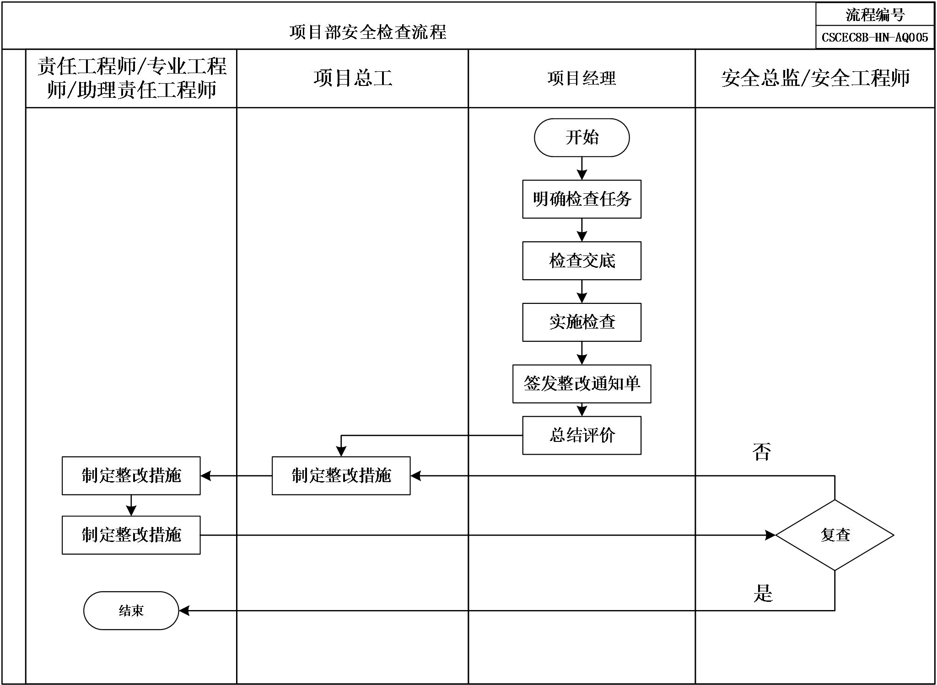
《职业健康安全生产管理手册》解读
3.4.7 安全生产检查
（3）安全检查管理要求-项目部周安全检查流程

Slide 68
《职业健康安全生产管理手册》解读
3.4.7 安全生产检查
（3）安全检查管理要求-工作要求
序号 | 关键活动 | 管理要求 | 时间要求 | 主责部门 | 相关部门 | 工作文件
1 | 明确检查任务 | 明确检查重点、检查方式和检查方法，确定检查组人员组成及分工，编制检查表。 组织形式：由项目经理组织成立检查小组，小组人员应至少包括项目经理、项目总工、生产经理、安全总监、物资工程师、专业工程师、行政主管、劳务分包及专业承包单位负责人等。对某些专业性较强项目的检查，如起重机械使用、深基坑施工、大型构件吊装等，可委托具有相应资质或资格的第三方定期进行检测。 工作依据：《建筑施工安全检查标准》（JGJ 59-2011）及特定、特殊时期政府及上级单位的文件、通知等。 工作方法：检查应涵盖现场全部重大危险源，突出安全生产责任制落实、安全投入及安全制度的执行等情况，做好对临时设施、易燃易爆危险物品堆场等要害重点部位的消防检查。项目应至少每周组织 1 次，不能以业主或监理的周检查代替项目的周安全检查 | 检查开始前 1 日内完成 | 项目经理 | 安全总监
2 | 检查交底 | 由项目经理对检查组人员进行交底。 质量要求：①明确检查范围；② 统一检查标准；③熟知项目的危险源分布情况、当前管理现状及所适用的法律法规和其他要求； ④熟悉有关监视和测量设备的校准与使用等。 工作方法：可进行书面交底，也可以在检查小组成员集合后口头进行交底。 | 检查当日 | 项目经理
3 | 实施检查 | 检查组对项目实施检查。 工作方法：①与现场有关人员进行沟通，收集相关信息，验证项目安全体系运行情况；②对现场实体进行检查，填写检查记录，检测重大危险源监控情况；③对相关记录资料进行检查，验证责任人员对作业人员的教育培训、技术交底、班前活动等工作的落实情况。 工作质量：①检查记录应清晰、准确、完整；②对检查发现的事故隐患应详细记录，并注明检点；③检查评分表应真实，无遗漏，应能客观反映项目的当前安全管理现状。④检查区域包含但不限于地下室各部位（临电）各功能间、工程首层、工程标准层（随意抽查 3 层，须包含其中作业层）、工程屋面（包含主体结构作业层）、楼梯间、工程周边、施工道路及材料堆场及加工区、工人生活区及管理人员办公区，以上部位的检查及会议照片中必须包含项目经理、项目总工、责任工程师。 | 检查当日 | 项目经理 | 其他管理人员

Slide 69
《职业健康安全生产管理手册》解读
3.4.7 安全生产检查
（3）安全检查管理要求-工作要求
序号 | 关键活动 | 管理要求 | 时间要求 | 主责部门 | 相关部门 | 工作文件
4 | 签发整改通知单 | 对检查中发现的隐患开具整改通知单。 工作方法：当检查发现下列情况时，应签发整改通知单：①人的不安全行为，如作业人员未按规定佩戴劳动防护用品，未按要求接受各类安全教育、参加安全活动等；②物的不安全状态，如未按要求设置安全防护装置、设备带“病”作业、模架体系未按规范或专项方案施工等；③管理上的缺陷，如未制定相关制度、未按要求编制专项方案、未在实施作业前进行安全技术交底等；④ 其他不能满足法律法规和其他要求的。 工作质量：①整改通知单应对检查发现的隐患进行详细描述，并注明发生的部位；②应注明不符合的相关条款及要求；③应按 “定人、定时间、定措施”的原则提出具体要求，明确整改责任人（整改责任人一律为辖区范围的专业工程师）、复查责任人（复查验证的责任人一律为项目安全总监）；④应规定整改结束后申请复查的最迟报告时间；⑤项目经理、辖区范围的专业工程师、安全总监应在整改通知单上相互确认签字；⑥整改通知单应一式三份，项目经理、辖区范围的专业工程师、安全总监各执一份；⑦整改通知单由项目安全总监整理并签发；⑧专业工程师应将要求整改的内容书面下达给辖区范围的劳务分包或专业承包单位负责人，双方履行签字手续。 | 检查当日 | 项目安全总监 | 专业工程师 | 整改通知单
5 | 总结讲评 | 对检查发现的隐患进行汇总、分类，分析其产生的原因，同时对照上一次的检查情况，对重复发生的隐患、现场存在的重大隐患进行剖析，做出停工整改/边施工边整改的决定，提出整改的意见或建议。 | 检查当日 | 项目经理 | 参检各岗位人员
6 | 制定纠偏措施 | 对照整改单所开具的内容，由项目总工组织相关岗位人员逐条分析其产生的原因，制定防止隐患重复出现的纠正措施，作好记录。 工作方法：纠正措施的制定应按照消除、替代、工程控制措施、管理控制措施、个体防护装备的顺序进行选择。 | 检查当日 | 项目总工 | 各管理岗位人员

Slide 70
《职业健康安全生产管理手册》解读
3.4.7 安全生产检查
（3）安全检查管理要求-工作要求
序号 | 关键活动 | 管理要求 | 时间要求 | 主责部门 | 相关部门 | 工作文件
7 | 整改落实 | 工作依据：标准、规范、制度、方案及制定的纠正措施，由辖区专业工程师落实对隐患整改。 工作方法：①整改应按照“定人、定时间、定措施”的原则组织进行；②对整改过程中存在重大风险的事项，应在实施作业前落实相关措施，防止因整改作业而导致事故的发生；③整改过程中应做好记录，整改完成辖区专业工程师应到现场进行检查，并签字确认 | 隐患整改的指定时间内 | 责任工程师/专业工程师
8 | 整改回复 | 整改结束后，辖区专业工程师应编制整改回复单，在整改结束后规定的最迟报告时间内报告至项目安全总监，申请对整改情况进行复查； 对某些无法在指定时间内落实整改的隐患，辖区专业工程师应详细说明原因，书面向项目经理进行汇报，经项目经理批准后，由项目安全总监重新开具隐患整改单，转入下一轮整改，期间，专业工程师应采取临时监视措施，并对因此而发生的生产安全事故负责，整改回复单上，辖区专业工程师应签字确认。 | 隐患 整改的指定时间内 | 责任工程师/专业工程师 |  | 整改通知单
9 | 复查 | 项目安全总监在接到整改回复单后，应立即对整改落实情况进行复查，验证其整改的有效性，填写复查验证记录，双方签字确认后予以销项，经复查验证没有达到整改效果的，项目安全总监应针对没有整改合格的事项重新开具隐患整改单，转入下一轮整改。 | 隐患整改的指定时间内 | 安全总监
项目经理每周组织并主持召开一次安全例会，指定专人做好会议记录。会议记录应包含以下内容：项目一周安全生产情况评述、奖惩情况、上周安全会议决议落实情况、现场检查情况、纠正及预防措施、相关文件传达、需要协调解决的安全问题、下周安全工作安排。
对施工现场危险系数较低、短时间（1 天内）即可消除的安全隐患，安全整改通知单可在检查过程中通过手持终端系统直接下发；对危险系数高、整改难度较大、整改时间较长的隐患，安全整改通知单需从公司项目信息管理系统下发。信息化系统使用情况考核以项目信息管理系统下发的数据为准。
项目安全总监对检查发现的隐患进行汇总、分类，建立安全隐患排查治理台帐，每季度对项目的安全生产态势进行分析评价，并制定专项治理计划。

Slide 71
《职业健康安全生产管理手册》解读
3.4.7 安全生产检查
（4）领导现场带班-公司领导
序号 | 带班领导 | 管理要求 | 检查内容
1 | 董事长、总经理 | 每月带班检查不少于 2 次 | ①分公司、项目部的安全生产责任制建立及落实情况； ②分公司、安全生产管理机构建设情况，项目专职安全生产管理人员配备情况； ③分公司、项目部的安全生产管理制度、安全操作规程及安全生产教育培训计划的制定与落实情况；④分公司、领导带班检查及项目经理带班生产执行落实情况；施工现场安全生产投入情况； ⑤分公司、项目部安全生产风险分级管控及生产安全事故隐患排查治理工作机制的建立与实施情况； ⑥分公司、项目部安全生产标准化、规范化建设情况； ⑦项目生产安全事故应急救援预案制定情况及应急救援预案定期开展情况； ⑧项目生产安全事故报告、调查处理及责任追溯情况； ⑨项目部开展职业病防治工作情况； ⑩分公司、项目部的工会组织履行安全生产监督职责情况；
2 | 公司生产副总经理 | 每月带班检查不少于 5 次
3 | 总工、副总工 | 每月带班检查不少于 5 次
4 | 其他领导班子成员 | 每季度带班检查不少于1 次

Slide 72
《职业健康安全生产管理手册》解读
3.4.7 安全生产检查
（4）领导现场带班-分公司领导
序号 | 带班领导 | 管理要求 | 检查内容
1 | 经理、副书记 | 每月带班检查不少于 2 次 | ①项目月度岗位安全职责量化指标制定、实施及考核情况； ②项目专职安全管理人员配备情况； ③项目危险辨识、风险管控情况； ④生产安全事故隐患排查治理及项目安全检查制度落实情况； ⑤安全生产资金投入、管理和使用情况； ⑥安全教育培训制度落实及安全活动执行情况； ⑦劳动防护用品管理情况； ⑧应急救援制度建立及定期培训、演练情况； ⑨特种作业人员持证上岗制度执行情况； ⑩安全设备设施、作业环境、作业条件的管理及实施情况；
2 | 生产副经理 | 每月带班检查不少于 5 次
3 | 总工、副总工 | 每月带班检查不少于 5 次
4 | 其他领导班子成员 | 每季度带班检查不少于1 次

Slide 73
《职业健康安全生产管理手册》解读
3.4.7 安全生产检查
（4）领导现场带班-项目经理
序号 | 带班领导 | 管理要求 | 检查内容
1 | 项目经理 | 项目经理每月带班生产时间不得少于本月施工时间的80%，且不少于 20 次。当日的带班生产按一次进行统计。 | ①项目月度岗位安全职责量化指标制定及实施情况； ②危险源及重大风险辨识、措施制定及现场管控情况； ③施工组织设计及专项施工方案编制及审核审批情况，及隐患整改落实情况； ④安全技术交底及交底执行情况； ⑤安全检查制度（项目周检、安全人员巡检）执行情况，及隐患整改落实情况； ⑥安全教育培训制度及早班会制度执行情况； ⑦应急救援预案制定及培训、演练情况； ⑧现场对分包单位的安全管理及相关制度的执行情况； ⑨特种作业人员的持证上岗情况； ⑩重大危险源公示及安全标志设置情况； ⑪现场防火安全制度落实情况； ⑫各类脚手架、模板支架、高出作业吊篮、施工作业平台、卸料平台等安全设施的管理情况； ⑬中小型机械设备、物料提升机、塔式起重机及零星进场作业的汽车吊、履带吊、挖掘机、推土机、装载机、叉车、运输车辆等机械设备的管理情况； ⑭基坑、沟槽等工程的管理情况； ⑮高处作业管理情况； ⑯临时施工用电安全管理情况； ⑰ 其他需要管理的内容。

Slide 74
《职业健康安全生产管理手册》解读
3.4.7 安全生产检查
项目安全值班制度
项目部应按照要求，制定项目管理人员安全值班制度，在夜间及项目管理人员的非上班时间进行值班。值班人员负责组织做好对班前活动的监督、并履行签字手续，做好对应急事件的处置，做好对值班期间作业现场的安全检查及相关记录，并确保记录内容的真实性、完整性。
安全监督日志
《安全监督日志》需按“七全”规定每日如实填写，内容包括“安全教育、安全检查/隐患排查、发现安全隐患及整改情况、安全技术交底、安全验收、危险性较大分部分项工程安全控制情况、危险作业审批、抽查工人班前活动参加情况、其他”等内容。

Slide 75

三、局达标示范工程解读
3.9 安全活动达标
--安全验收
基坑支护工程
1
5
悬挑式脚手架工程
混凝土模板支撑工程
2
6
附着式升降脚手架工程
安全验收
落地式钢管脚手架工程
3
7
塔式起重机
4
施工升降机

Slide 76
《职业健康安全生产管理手册》解读
3.4.8 安全验收
（1）验收明细
序号 | 验收分类 | 管理要求 | 时间要求 | 验收负责人 | 参加验收人员 | 备注
1 | 劳动防护用品 | 建立劳防用品采 购、验收、发放管理制度，确保劳防用品满足安全、质量要求。 | 进场后及使用前 | 材料工程师 | 责任工程师、安全工程师 | 见局《供方和采购管理手册》
2 | 基坑支护工程 | 验收内容应量化，结论明确，签名、日期完整。 | 每段支护作业完成后 | 项目总工 | 安全总监、责任工程师、安全工程师、分包单位现场负责人、分包单位安全工程师 | 基坑支护验收表
3 | 模板支撑工程 | 按专项方案验收，数据量化，结论明确，签名、日期完整。 | 标准规范或方案规定的时间 | 项目总工 | 安全总监、责任工程师、安全工程师、分包单位现场负责人、分包单位安全工程师 | 模板工程验收表
4 | 落地式脚手架工程 | 数据量化，结论明确，签名日期完整。 | 标准规范或方、案规定的时间 | 项目总工 | 安全总监、责任工程师、安全工程师、分包单位现场负责人、分包单位安全工程师 | 落地式脚手架搭设验收表
5 | 悬挑式脚手架工程 | 数据量化，结论明确，签名日期完整。 | 标准规范或方、案规定的时间 | 项目总工 | 安全总监、责任工程师、安全工程师、分包单位现场负责人、分包单位安全工程师 | 悬挑脚手架搭设验收表
6 | 附着式升降脚手架工程 | 按专项方案或安装及使用说明书 验收，数据量化，结论明确，签名、日期完整。 | 标准规范或方案规定的时间 | 项目总工 | 安全总监、责任工程师、安全工程师、安装单位现场负责人、安装单位安全工程师、租赁单位现场负责人 | 根据方案制作的验收表或当地要求的验收表

Slide 77
《职业健康安全生产管理手册》解读
3.4.8 安全验收
（1）验收明细
序号 | 验收分类 | 管理要求 | 时间要求 | 验收负责人 | 参加验收人员 | 备注
7 | 高处作业吊篮 | 按专项方案或安装及使用说明书验 收，数据量化，结论明确，签名、日期完整 | 标准规范或方案规定的时间 | 机械工程师 | 安全总监、责任工程师、安全工程师、机械工程师、分包单位现场负责人、分包单位安全工程师 | 根据方案制作的验收表或当地要求的验收表
8 | 桩基工程 | 数据量化，结论明确，签名日期完整。 | 专项施工方案、规定的验收时间 | 项目总工 | 安全总监、责任工程师、安全工程师、机械工程师、分包单位现场负责人、分包单位安全工程师 | 根据方案制作的验收表或当地要求的验收表
9 | 临时设施 | 编制临时设施安装使用方案，按照方案进行验收。数据量化，结论明确，签名、日期完整。 | 材料进场后，安装前及安装完成后，投入使用前 | 项目总工 | 责任工程师、安全工程师、分包单位现场负责人、分包单位安全工程师 | 临时设施验收表或根据方案制作的验收表或当地要求的验收表
10 | 临时用电 | 按临电方案验收，数据量化，结论明确，签名、日期完整。 | 材料进场后，安装前及安装完成后，投入使用前 | 电气工程师 | 安全总监、责任工程师、安全工程师、机械工程师、电工、分包单位现场负责 人、分包单位安全工程师 | 临时用电验收表或根据方案制作的验收表或当地要求的验收表
11 | 临边、洞口、防护设施 | 按搭设方案、标准规范、标准化图集验收，满足安全、质量要求 | 材料进场后，安装前及安装完成后，停工超1个月 | 责任工程师 | 责任工程师、安全工程师、分包单位现场负责人、分包单位安全工程师 | 安全防护设施验收表或根据方案制作的验收表或当地要求的验收表
12 | 临时消防设施 | 符合消防相关标准规范要求，按照方案布置。 | 安装完成后，投入使用前 | 项目总工 | 安全总监、责任工程师、安全工程师、分包单位现场负责人、分包单位安全工程师 | 消防设施验收表

Slide 78
《职业健康安全生产管理手册》解读
3.4.8 安全验收
（1）验收明细
序号 | 验收分类 | 管理要求 | 时间要求 | 验收负责人 | 参加验收人员 | 备注
13 | 建筑起重机械 | 按方案验收，数据量化，结论明确，签名、日期完整。 | 安装完成后，投入使用前 | 项目总工 | 安全总监、责任工程师、安全工程师、机械工程师、分包单位现场负责人、分包单位安全工程师 | 见《供方和采购管理手册》或根据方案制作的验收表或当地要求的验收表
14 | 中小型机械 | 符合项目平面布置规划，机械设备构件完好，安全装置齐全有效，满足安全使用要求。 | 安装完成后、使用前 | 责任工程师 | 责任工程师、安全工程师、机械工程师、分包单位现场负责人、分包单位安全工程师 | 施工机具验收表或当地要求的验收表
15 | 卸料平台、承重平台、作业平台 | 按搭设方案或措施验收，满足安全，数据量化，结论明确，签名、日期完整。 | 安装完成后、使用前 | 项目总工 | 责任工程师、安全工程师、安装和使用单位现场负责人与安全工程师 | 根据方案制作的验收表或当地要求的验收表
16 | 流动式起重机械、场内机动车辆、船舶、水上作业设备 | 车辆整车及船舶 检测报告、保均在有效期内，操作人员持证上岗，机械设备构件及安全 装置完好有效，人员教育、交底等资料齐全。 | 进场前 | 机械工程师 | 责任工程师、安全工程师、分包单位现场负责人、分包单位安全工程师、设备主要操作人员 | 根据方案制作的验收表或当地要求的验收表
17 | 挂篮 | 按专项方案或安装及使用说明书 验收，数据量化，结论明确，签名、日期完整。 | 标准规范或方案规定的时间 | 项目总工 | 安全总监、责任工程师、安全工程师、机械工程师、分包单位现场负责人、分包单位安全工程师 | 根据方案制作的验收表或当地要求的验收表
18 | 满堂支 架、鹰架法连续梁 | 按专项方案，数据量化，结论明确，签名、日期完整。 | 专项施工方案规定的验收时间 | 项目总工 | 安全总监、责任工程师、安全工程师、分包单位现场负责人、分包单位安全工程师 | 根据方案制作的验收表或当地要求的验收表

Slide 79
《职业健康安全生产管理手册》解读
3.4.8 安全验收
（1）验收明细
序号 | 验收分类 | 管理要求 | 时间要求 | 验收负责人 | 参加验收人员 | 备注
19 | 移动模架 | 按专项方案或安装及使用说明书验 收，数据量化，结论明确，签名、日期完整。 | 标准、规范规定的验收时间 | 项目总工 | 安全总监、责任工程师、安全工程师、分包单位现场负责人、分包单位安全工程师 | 根据方案制作的验收表或当地要求的验收表
20 | 危险品仓库（含炸药库） | 有明确的管理制 度和管理措施，明确管理责任人、位置规划合理符合 消防要求、仓库质量满足使用要求 | 安装完成后，投入使用前 | 项目总工 | 安全总监、责任工程师、安全工程师、分包单位现场负责人、分包单位安全工程师、仓库管理员 | 根据方案制作的验收表或当地要求的验收表
21 | 盾构机、架桥机、衬砌台车 | 按出厂设计安装及使用说明书验收，数据量化，结论明确，签名、日期完整。 | 安装完成后、使用前 | 项目总工 | 安全总监、责任工程师、安全工程师、机械工程师、分包单位现场负责人、分包单位安全工程师、设备主要操作人员 | 根据设备厂家说明书、方案制作的验收表或当地要求的验收表

Slide 80
《职业健康安全生产管理手册》解读
3.4.8 安全验收
（2）工作要求
序号 | 关键活动 | 管理要求 | 时间 | 主责单位 | 相关单位
1 | 悬挂验收合格牌或不合格标签 | 应悬挂在设备本体上或与设备实施轮廓内的位置上，醒目牢靠 | 验收后 | 验收组 | 安监部、工程技术部、
2 | 验收记录存档 | 收集各类安全验收记录并存档 | 验收后 | 安全工程师
3 | 验收合格牌 | 验收人员当场验收并签发签字 | 验收当场 | 验收组
4 | 不合格标签 | 项目安全工程师签发 | 验收当场 | 安全总监
5 | 安全设施设备维护和整改 | 使用单位有义务进行维护，若有被破坏未及时恢复的，追责责任工程师，安全工程师撤销合格牌，悬挂不合格标签。要求责任单位整改，完成后组织验收组验收。 | 现场检查 | 责任工程师 | 项目安全工程师

Slide 81
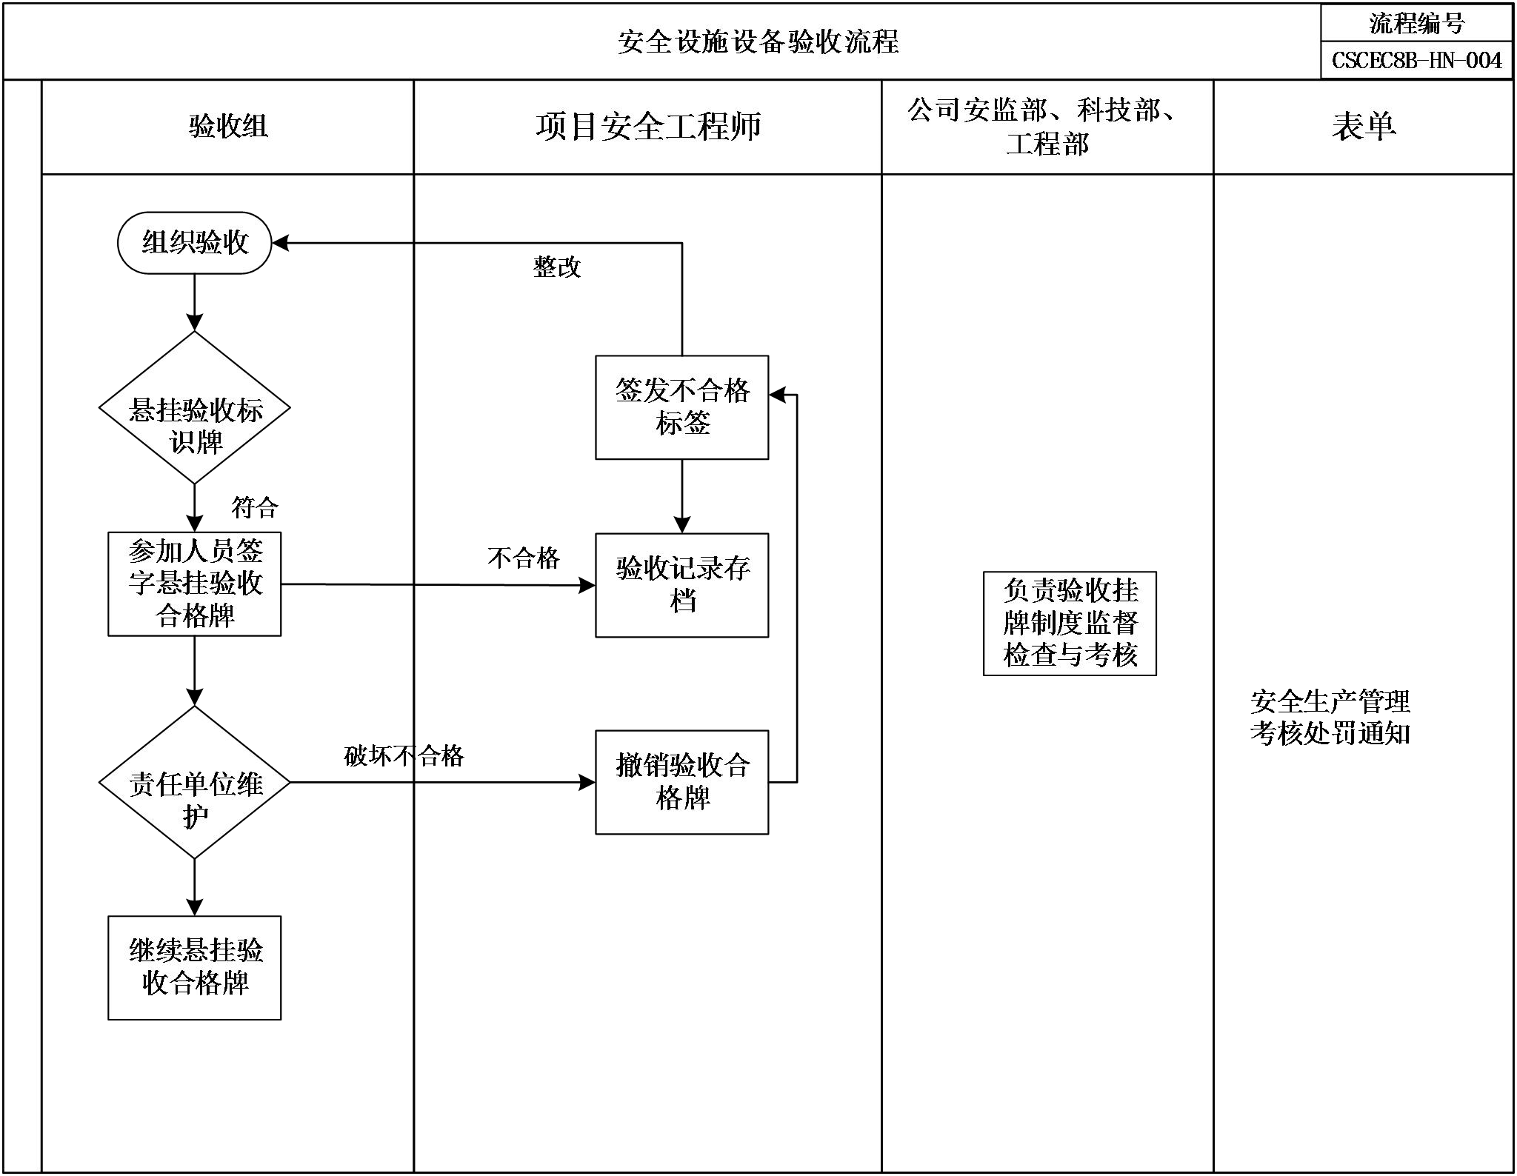
《职业健康安全生产管理手册》解读
3.4.8 安全验收
（3）验收流程

Slide 82
《职业健康安全生产管理手册》解读
3.4.9 危险作业许可
（1）危险作业种类及管理要求
序号 | 特种作业种类 | 管理要求 | 审批人 | 工作文件
1 | 受限空间作业 | 作业前和作业过程中，对有毒有害气体进行检测监控，配置劳动防护用品、安排监护人。 | 项目总工 | 危险作业审批表
2 | 电梯井内施工作业 | 配置劳动防护用品、设置警戒区域、安排监护人。
3 | 防护设施拆除作业 | 采取临时防护或加固补救措施、配置劳防用品、设置警戒区域、安排监护人。
4 | 脚手架拆除作业
5 | 建、构筑物拆除作业
6 | 起重吊装作业 | 设置警戒区域、专人指挥。
7 | 起重机械安装、拆除及顶升作业
8 | 动火作业 | 配置劳动防护用品、灭火器、接火斗或采取防火隔离措施，安排监护人。
9 | 爆破 | 设置警戒区域，安排监护人。 | 项目理批审并报公安部门审批 | 按 公 安部门 规 定执行

Slide 83
《职业健康安全生产管理手册》解读
3.4.9 危险作业许可
（2）危险作业许可审批流程
1)作业申请：危险作业开始前，作业实施单位应落实作业现场各项安全控制及应急措施，填写对应危险作业审批表，提出危险作业申请。
2)风险评估：项目专业工程师和安全工程师对该危险作业进行作业安全分析及现场审核，确认是否具备危险作业条件；在各项安全措施满足 要求的前提下，签字确认并报下一步审批。
3)作业审批：项目经理（爆破作业）或总工/生产经理（除爆破作业外其他危险作业）在确定各项安全措施已落实到位后，签字审批。
4)作业人员安全交底：实施作业人员应在作业前接受专业工程师进行的相关的安全交底，并在签名栏签字确认。
5)实施作业：作业人员应根据许可证要求进行作业，并在作业区结合可视化手段公示已审批许可；作业监护人应对危险作业过程进行全程旁
站；专业工程师进行日常巡视；安全工程师在危险作业许可未关闭前，每天负责检查危险作业审批、签发和安全措施落实情况；每周负责检
查危险作业许可管理情况。
（3）危险作业许可失效情形
危险作业许可有效时限最长不超过 24 小时。发生以下情况，则危险作业许可立即失效：
1)现场条件发生变化，作业许可中的管控措施无法有效控制时。
2)主要作业人员及主要工作内容发生变化时。
3)危险作业区域扩大或危险作业许可时间延长时。
4)发生险情需要撤离时。作业许可失效后，不得恢复停止的相关作业，作业许可申请人须重新申请新的作业许可。

Slide 84
《职业健康安全生产管理手册》解读
3.4.10 现场消防管理
（1）项目消防安全管理职责
序号 | 关键活动 | 管理要求 | 主责部门/人员 | 相关单位
1 | 建立制度 | 制定项目部消防安全管理制度和操作规程，明确工作职责和要求等。 | 项目安监部 | 工程技术部
2 | 建立消防组织 | 根据需要，建立项目志愿消防队等多种形式的消防组织，开展群众性自防自救工作。 | 项目总工 | 工程技术部、安监部、物资部等
3 | 消防安全重点单位管理 | 1、确定消防安全管理人，组织实施本单位的消防安全管理工作；2、建立消防档案，确定消防安全重点部位，设置防火标志，实行严格管理；3、实行每日防火巡查，并建立巡查记录；4、对职工进行岗前消防安全培训，定期组织消防安全培训和消防演练。 | 项目经理 | 项目全员
4 | 防火检查 | 定期组织消防安全进行检查、和火灾隐患排查。 | 项目经理 | 项目全员

Slide 85
《职业健康安全生产管理手册》解读
3.4.10 现场消防管理
（2）项目消防管理要求
序号 | 关键活动 | 管理要求 | 时间要求 | 主责岗位 | 相关部门
1 | 制定消防安全管理制度 | 应包括消防安全教育培训制度、可燃及易燃易爆危险品管理制度、动火审批制度、“三用”（用火、用电、用气）管理制度、消防安全检查制度、应急管理制度、生活区消防管理制度、消防设施配备及使用管理制度等 | 开工后45 日内 | 项目经理 | 项目总工
2 | 编制消防专项方案，制定安全技术措施 | 专项方案中应明确各施工阶段消防管理措 施，主要包括可能导致火灾事故的危险源辨识、管理及控制措施、临时消防设施配备及平面布置、临时疏散及应急通道规划、材料堆场及库房布置、消防警示标识布置等内容。 | 开工后 7 天内 | 项目总工 | 工程技术部
3 | 消防专项应急预案 | 包括应急灭火处置机构及各级人员应急处置职责，报警、接警处置的程序和通讯联络方式，扑救初期火灾的程序和措施，应急疏散及救援的程序和措施等。 | 开工后 7 天内 | 项目总工 | 工程技术部
4 | 消防安全教育 | 应在一级安全教育时进行，主要包括现场消防安全管理制度、消防安全技术措施、灭火及应急疏散的主要内容，现场临时消防设施的性能及使用、维修方法，扑灭初期火灾及自救逃生的知识和技能，报警、接警的程序和方法等。 | 实时 | 安全总监 | 工程技术部
5 | 消防安全技术交底 | 应在人员进场时进行，主要包括以下内容： ①可能产生火灾的部位或环节；②应采取的消防措施及配备的临时消防设施；③初期火灾的扑救方法及注意事项；④逃生方法及路线。 | 实时 | 实时 | 专业工程师
6 | 临建消防设施 | 项目生活区、办公区房间内必须设置自动喷淋系统、自动报警装置。 | 临建投入使用前 | 临建投入使用前 | 项目经理
7 | 义务消防队伍 | 项目在施工期间组建义务消防伍，人员应包含项目管理人员、分包管理人员，施工班组长、保安等人员，并应分不同施工阶段增加义务消防人员。 定期组织义务消防队伍进行培训和演练，培训内容应包括消防管理制度、应急预案、临时消防设施的性能及使用方法、扑灭初起火灾及自救逃生的知识、报警、接警的程序及方法等，留存相关记录。 | 随项目施工进度 | 随项目施工进度 | 项目安全总监

Slide 86
《职业健康安全生产管理手册》解读
3.4.10 现场消防管理
（3）动火管理
  项目部必须实行三级动火管理，必须做到“四不动火”，即：没有签发动火证不动火；没有消防措施或动火措施未落实不动火；没有动火监护人不动火；动火部位，时间与动火证不符不动火。动火级别、动火范围、申请人、申请时间、批准人及批准有效期如下：
  1）动火作业必须提前办理动火许可证，动火许可证审批人员在收到动火申请后，应前往现场查验现场实际情况与动火证申请上的描述是否相符，确认动火作业的消防措施是否落实到位，在保证上述条件完全满足动火要求的情况下，批准人方可签发动火许可证，并将现场验证情况填写至动火许可证上。2）动火许可证一式两份，一份由动火人随身携带，一份由项目安全总监（安全负责人）留存，并依照动火许可证上的有关要求实施现场监督。 3）一份动火许可证只在一个动火点动火作业时有效，当动火部位发生变动时，必须重新申请办理动火许可证。动火批准人对随意允许扩大动火范围的行为及由此导致的火灾事故承担责任。4）动火作业人员应具有相应资格，现场动火作业时应随身携带动火许可证、特种作业操作资格证（复印件）和身份证（复印件）等有效证件。 5）每个动火点均应指派一名专职监护人员对动火作业区域及火花、焊渣等可能溅落的部位进行监护，动火申请人、批准人对未指派专职监护人员的行为及由此导致的火灾事故承担责任。6）动火作业前，动火批准人员应安排动火申请人将现场的可燃物进行清理，对一时无法清理或移走的可燃物应采用不燃材料对其进行覆盖或隔离。7）动火作业后，动火作业人员及专职监护人员应对动火区域及火花、焊渣可能溅落到的区域进行检查，在确认余火完全熄灭再无火灾危险后，方可离开。

Slide 87
《职业健康安全生产管理手册》解读
3.4.10 现场消防管理
（3）动火管理
动火级别 | 动火范围 | 申请人 | 时间 | 审批人 | 有效期
一级动火 | 1.禁火区域内；2.油罐、油箱、和储存过可燃气体、易燃液体的容器以及连接在一起的辅助设备；3.各种受压设备；4.危险性较大的登高焊、割作业；5.比较密封的室内、容器内、地下室内等场所；6.现场堆有大量可燃和易燃物质的场所。 | 项目经理 | 动火前 7 天 | 分公司生产副经理 | 1 天
二级动火 | 1.在具有一定危险因素的非禁火区域内进行临时焊接等作业；2.小型油箱等容积及登高焊、割作业等动火作业。 | 分包负责人 | 动火前 2 天 | 项目总工审核项目经理审批 | 1 天
三级动火 | 在非固定、无明显危险因素的场所进行的动火作业。 | 班组长 | 动火前 1天 | 总工 | 1 天

Slide 88
《职业健康安全生产管理手册》解读
3.4.10 现场消防管理
（4）其他管理要求
  1）项目安全总监应对现场生活区、办公区、库房等重点消防区域每天进行一次消防安全检查。
  2）项目总工应在基础及主体施工阶段每月、装饰施工阶段每半月组织一次现场消防安全检查，消防安全检查不得以周安全检查替代，主要检查以下内容：
  ①可燃物及易燃易爆危险品的管理情况；
  ②消防安全技术措施落实情况；
  ③“三用”（用水、用电、用气）是否存在违章行为；
  ④电气焊及保温防水施工是否严格执行了操作规程；
  ⑤临时消防设施是否完好有效；
  ⑥临时消防车道及紧急疏散通道是否通畅等。
  3）项目安全总监应根据灭火及应急疏散预案，至少每季度开展一次灭火及应急疏散演练。参演人员应以现场施工队伍为主，不得以项目管理人员、保安人员代替，参演单位要涉及所有分包单位。
  4）项目安全总监/安全工程师负责收集并保存项目消防安全管理的相关文件和记录，并建立现场消防安全管理档案。

Slide 89
《职业健康安全生产管理手册》解读
3.4.11 特种作业管理
序号 | 分类 | 管理要求 | 时间要求 | 主责岗位 | 参与岗位
1 | 架子工、电气焊（割）工、吊篮内安拆人员等。 | 查验证书、监督办理危险作业许可、制定防护措施、明确作业监护人 | 作业前 | 项目安全总监 | 项目总工
2 | 电工，起重机械（塔机、施工电梯、物料提升机、临时租用的汽车吊等）司机、信号司索工、安装拆卸工，高处作业吊篮安装拆卸工。

Slide 90
《职业健康安全生产管理手册》解读
3.4.12 职业健康安全管理
（1）管理要求
序号 | 关键活动 | 管理要求 | 主责部门/人员 | 相关部门 | 工作文件
1 | 人员配备 | 项目部设置专/兼职职业健康岗 | 项目经理 | -
2 | 职业病危害因素辨识 | 组织项目危险源辨识过程中，根据实际情况对作业场所的职业病危害因素进行辨识 | 项目经理 | 项目部全体管理人员 | 危险源辨识清单
3 | 检查 | 开展检查，对施工现场职业病危害因素进行监测，检查职业病危害因素治理/防护措施落实情况 | 职业健康管理员 | 安全工程 师、责任工程师
4 | 告知与公示 | 1、签订劳动合同时，应明确职业危害及其后果及防护措施；2、在醒目位置设置公告栏，张贴职业危害告知相关内容 | 劳务工程师 | 职业健康管理员 | 劳动合同书
5 | 体检与培训 | 对从事接触职业病危害的作业的劳动 者，组织职业健康检查，结合班前会、定期安全教育会对作业人员进行职业健康安全培训 | 项目总工经理 | 劳务工程 师、安全工程师 | 健康体检报告、教育培训记录
6 | 档案管理 | 建立项目职业健康管理档案，内容包括制度、检查、检测文件、劳防用品发放台账以及作业人员健康检查报告等 | 职业健康管理员 | 劳务工程师

Slide 91
《职业健康安全生产管理手册》解读
3.4.12 职业健康安全管理
（2）工作要求
  1）项目劳动安全卫生设施必须符合国家规定的标准。新建、改建、扩建工程的劳动安全卫生设施必须与主体工程同时设计、同时施工、同时投入生产和使用。
  新建、扩建、改建建设项目和技术改造、技术引进项目可能产生职业病危害的，应当对建设项目可能产生的职业病危害因素及其对工作场所和劳动者健康的影响做出评价，确定危害类别和职业病防护措施。
  2）项目部统一采购合格的职业病防护用品，为劳动者提供个人使用的职业病防护用品。项目根据需求向二级单位报送领用计划。项目部需教育作业人员做到：按照使用规则和防护要求会正确使用；会检查劳动防护用品的可靠性；会正确维护保养劳动防护用品。
  3）作业人员进场前需提供有效的健康证明，对特殊情况下未能及时提供健康证明材料的，两个月内应补足相关证明材料，否则应做退场处理。
  4）作业人员进场前，应与项目部签订健康承诺，至少包括以下内容，即“我自本工地退场的两个月内，应重新进行健康查体。否则，对今后时间内发现的职业病等症状，一概由我本人负责，不再向甲方提出索赔等事宜。”
  5）项目配备血压计、酒精测试仪等简单实用的医疗设备，加强对高处作业人员登高作业前身体状态的监控。
  6）项目开工一个月内确定应急处置定点医院，项目经理负责应急处置工作的交底工作。
  7）综合管廊、隧道类项目应安装人员定位系统、有害气体监测装置，、隧道内施工人员作业时要佩戴必要的防尘装置。

Slide 92
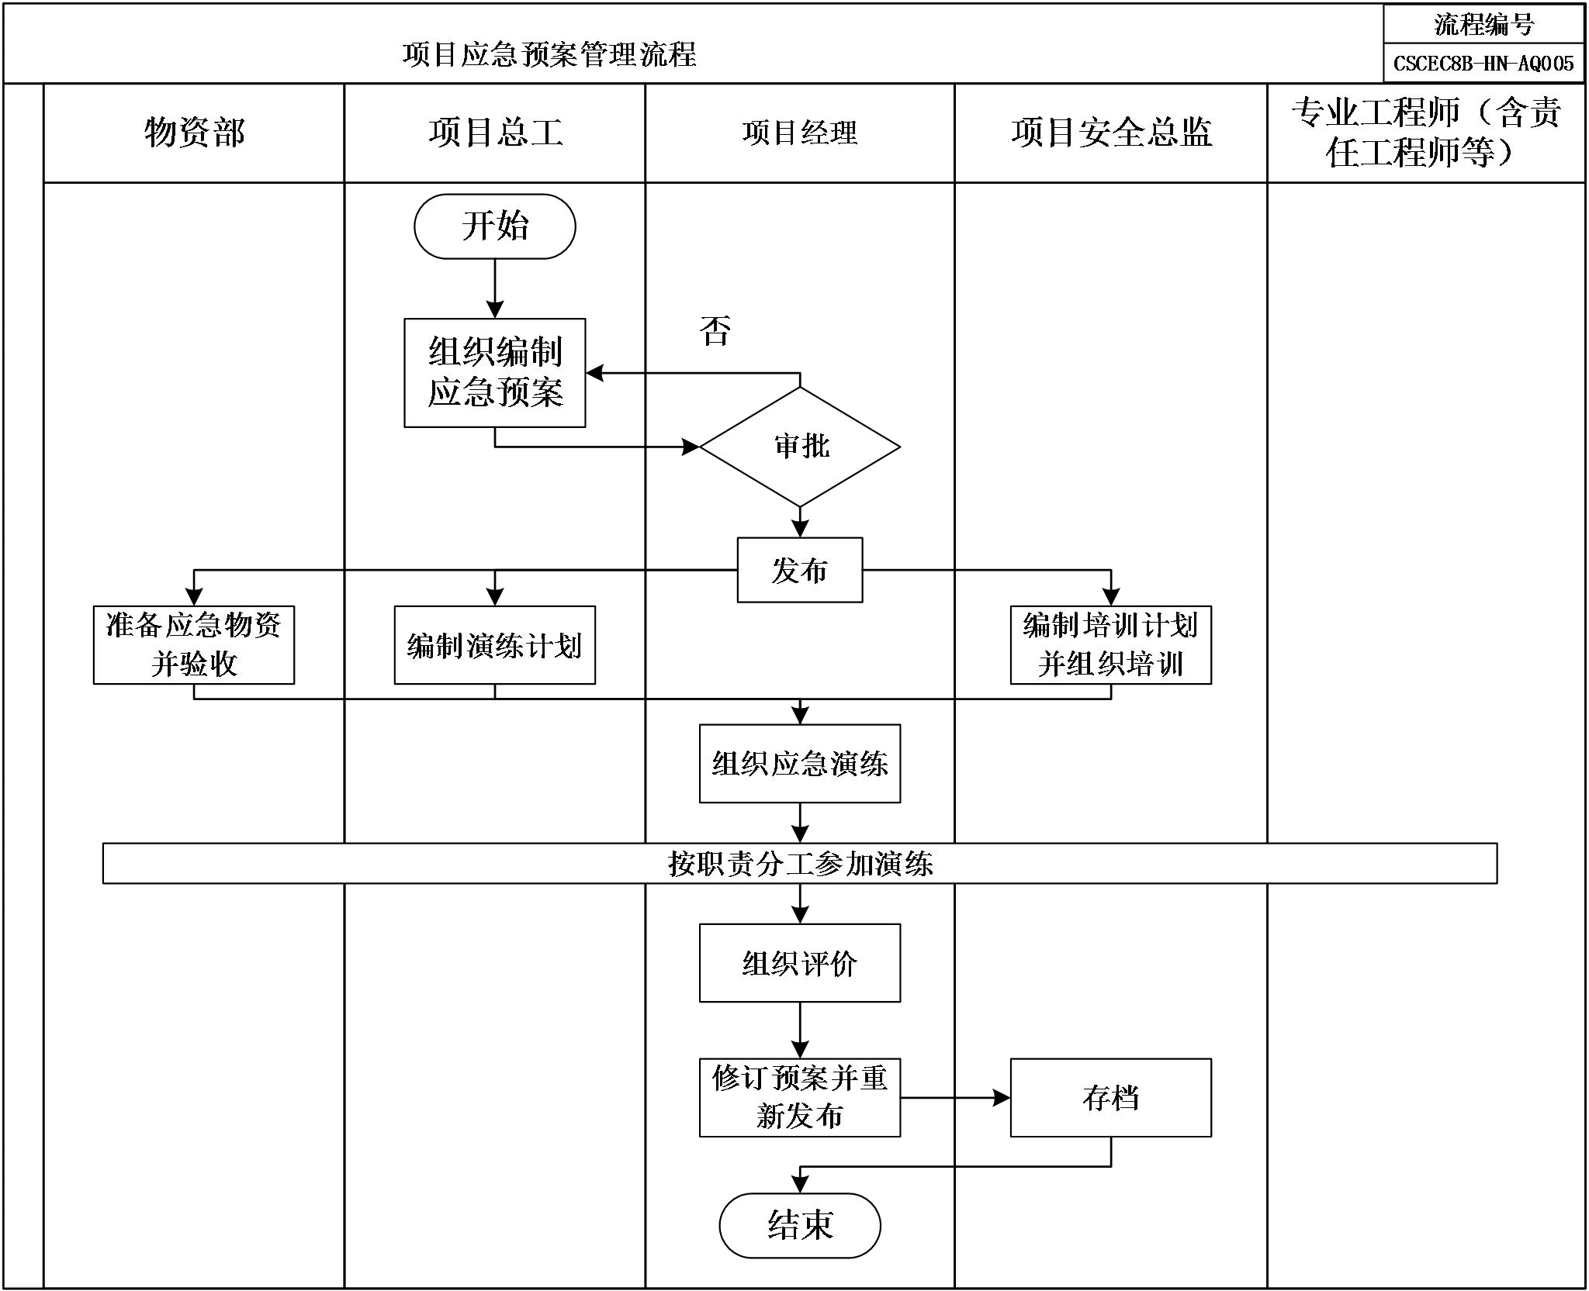
《职业健康安全生产管理手册》解读
3.4.13 应急救援与事故处理
（1）应急预案管理
1）公司、分公司、项目部应制定综合应急预案、专项应急预案和现场处置方案，在制定或更新后由项目经理组织对管理人员进行交底。两级机关办公区域应急预案由两级机关办公室编制并组织演练。
2）项目应急预案参照公司提供的模板进行编制。项目要按照预案内容组织演练。
3）分公司、项目部需与所在区域建设主管部门、应急管理部门、医疗机构、公安系统等建立长期有效的沟通联动机制，分公司安全生产监督管理部负责培训并统计本单位应急资源，建立台帐。

Slide 93
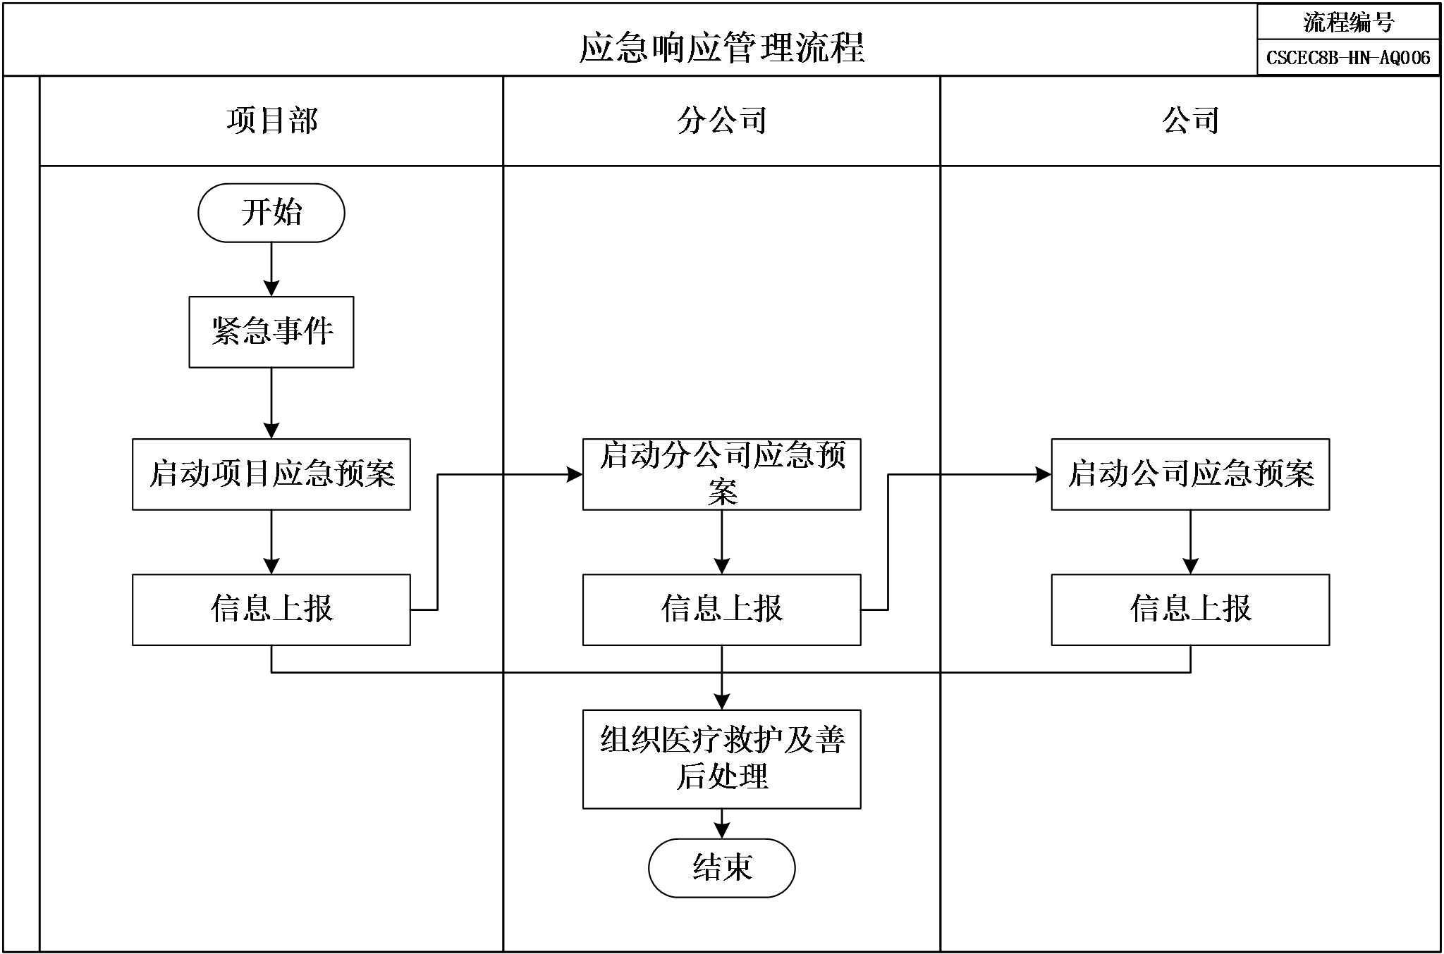
《职业健康安全生产管理手册》解读
3.4.13 应急救援与事故处理
（2）安全生产事故应急响应-管理流程

Slide 94
《职业健康安全生产管理手册》解读
3.4.13 应急救援与事故处理
（2）安全生产事故应急响应-工作要求
序号 | 关键活动 | 管理要求 | 时间要求 | 主责岗位 | 相关岗位
1 | 紧急事件信息上报 | 电话报告 | 接到信息立即逐级上报 | 项目经理、分公司经理 | 同级总工、生产（副）经理、安全总监
2 | 启动应急预案 | 发生事故立即启动项目应急救援预案 | 事故发生 1 小时内 | 项目经理 | 项目总工、专业工程 师、安全总监、物资工程师等
 |  | 发生重伤及以上事故 时，启动二级单位应急救援预案 | 接 到 报 告后 1 小时内 | 分公司经理 | 分公司生产副经理、总工、安全总监
 |  | 发生死亡及以上事故 时，启动公司应急救援预案 | 接 到 报 告后 1 小时内 | 公司总经理 | 公司副总经理、总工、安全总监
 |  | 紧急组织抢险，实施救援 | 即时 | 项目经理 | 总工、专业工程师、安全总监、物资工程师等
 |  | 组织医疗救护及善后处理 | 即时 | 工会 | 项目经理、安全总监
3 | 应急终止 | 事故现场得以有效控制，因事故原因导致次生、衍生事故的隐患消除后 | 应急组织机构批准后 | 分公司经理
公司、分公司机关办公区域紧急事件的应急响应由办公室负责，参照项目应急响应管理流程处置。

Slide 95
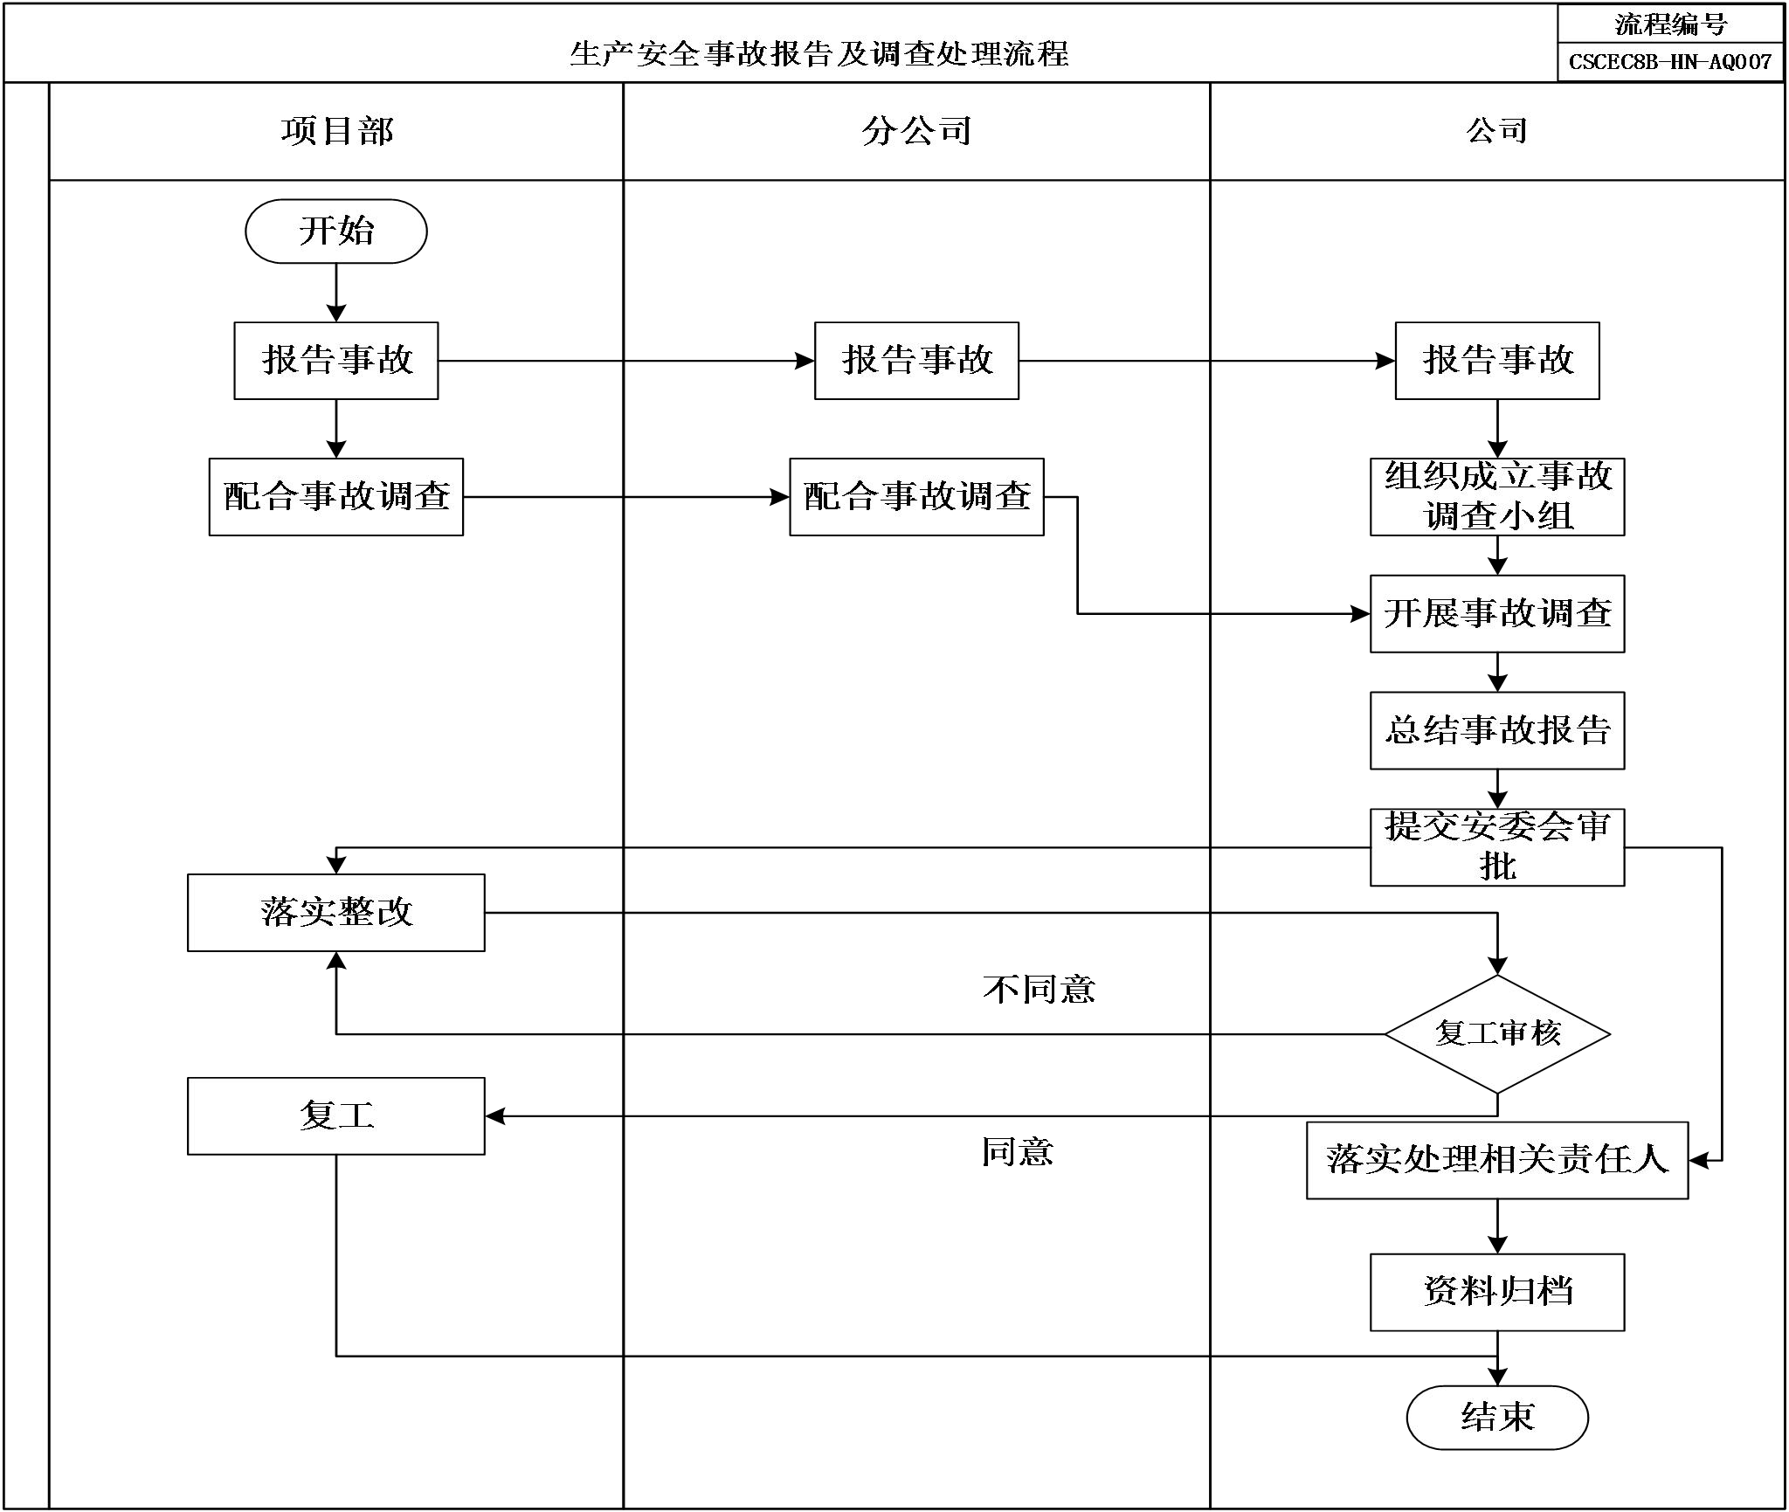
《职业健康安全生产管理手册》解读
3.4.13 应急救援与事故处理
（3）事故报告和内部调查处理-管理流程

Slide 96
《职业健康安全生产管理手册》解读
3.4.13 应急救援与事故处理
（3）事故报告和内部调查处理-工作要求
序号 | 关键活动 | 管理要求 | 时间要求 | 主责部门 | 相关部门 | 工作文件
1 | 事故上报 | 先电话报告，并报事故快报表 | 1 小时内 | 项目经理 | 项目总工、安全总监 | 事故快报表
 |  | 及时补报新的伤亡情况 | 抢险救援过程中 | 项目经理、分公司经理 | 同级安全总监 | 事故快报表
2 | 事故调查 | 查明事故时间、经过、原因、人员伤亡情况等 | 应急救援结束 | 分公司经理 | 事故调查小组 | 事故调查报告
3 | 事故处理 | 按照“四不放过”原则处理 | 事故发 生后 15 日内 | 安 全 生产委员会
4 | 隐患排查与整改 | 针对事故排查，定时限、定措施、定责任人整改；开展安全教育 | 事故发生后 15 日内 | 项目经理 | 项目工程 技术部、物资部
5 | 复工 | 经公司复查同意 | 整改完成后 1 内 | 公司生 产副总 | 公 司 安全总监
6 | 资料归档 | 按档案管理要求 | 事故发 生半年内 | 公司安监部

Slide 97
《职业健康安全生产管理手册》解读
3.4.14 分包安全管理
  桩基、防水、钢结构、消防、幕墙、弱电、市政、园林等分部分项工程专业分包。
  土建、安装、装饰项目劳务分包。
适用范围
  甲方指定分包。

Slide 98
《职业健康安全生产管理手册》解读
3.4.14 分包安全管理
（1）管理要求
序号 | 主责部门 | 相关部门 | 工作文件
1 | 前期准备 | 1）签订安全管理协议、临时用电、消防管理协议。明确分部分项工程安全管理目标。 2）审批专业分包单位安全管理方案。 监督专业分包单位职业健康安全管理体系建设落实情况。 | 1）安全管理方案：量化安全管理目标，根据总承包危险源清单细化控制措施，制定项目安全生产费用投入计划。 2）体系建设：建立、健全项目职业健康安全管理体系，明确各岗位安全生产职责，按要求配置专职安全管理人员。 3）制度建设：组织制定本单位安全生产规章制度和操作规程。
2 | 运行与控制 | 对专业分包编制的安全专项方案进行审核、审批。 组织开展专业分包作业人员进场教育、日常教育、节假日教育、特殊工种定期教育。收集专业分包教育培训资料。 组织超过一定规模的危险性较大的分部分项工程的安全技术交底工作。 组织专业分包中小型设备、安全防护设施验收。进入下一道工序前，对专业分包相关安全保障措施进行验收。 存在交叉作业时，组织相关单位签订《交叉作业安全管理协议书》，明确各方安全管理职责。 专业分包施工前，组织移交、接收、见证三方单位办理工作面移交手续，明确相应区域安全文明施工、安全防护设施、临时用电、消防设施的监管责任，涉及多家单位交叉施工时要明确安全管理从属关系，并履行签字手续。 | 安全专项方案：编制安全专项施工方案，报总承包项目审批。 安全教育：负责作业人员三级教育、班前教育，教育资料报总承包项目备案。 安全技术交底：组织一般及危险性较大的分部分项工程安全技术交底，交底资料报总承包项目备案。 安全验收：对现场的设备、设施进行自检，自检合格后报总承包项目验收。 安全检查：落实总承包专职安全管理人员合署办公规定。每日对作业区域人员行为、设备设施状态、作业环境状况进行巡查。参加总承包单位组织的安全检查，对总承包单位检查出的安全隐患按照“三定”原则落实整改，消除安全隐患。
3 | 考核与评价 | 依据项目相关管理规定对专业分包单位进行考核，实施奖罚。 | 依据总承包项目考核与评价情况进行自我总结，实现安全管理水平的改进提升。
4 | 应急响应 | 编制项目应急响应及救援预案，明确专业分包单位配合事项。并对所有分包单位进行交底。 组织应急演练。 负责突发事件的应急处置工作。 | 根据总承包应急救救援预案。细化责任分工。 参加应急救援演练。 配合总承包单位完成突发事件的应急处置。

Slide 99
《职业健康安全生产管理手册》解读
3.4.15 创优管理
（1）管理要求
序号 | 关键活动 | 管理要求 | 时间要求 | 主责部门 | 相关部门 | 工作文件
1 | 安全文明工地 | 按项目策划确定的目标。 | 施工全过程 | 项目经理 | 项目全体人员 | 文明工地申报表
2 | 建设工程项目施工安全生产标准化工地 | 按项目策划确定的目标，并应创建局安全达标示范工程。 |  | 项目经理 | 项目全体人员 | 建设工程项目施工安全生产标准化工地申报表
3 | 局安全达标示范工程 | 执行中建八局《安全达标示范工程创建活动指南》。 |  | 项目经理 | 项目全体人员 | 安全达标示范工程考核评价表
4 | 创优统计 | 省级及以上安全文明工地应逐级报至局安全生产监督管理部门，地市级文明工地应逐级报至公司安监部 | 文件、证书下发后 1 周内 | 公司、分公司安监部门 | - | 安全创优统计表

Slide 100
《职业健康安全生产管理手册》解读
3.4.16 资料管理
（1）项目安全资料管理
序号 | 资料分类 | 归档时间 | 主责部门/人员 | 备注
1 | 分包企业资质证书、安全生产许可证复印件 | 分包进场前 1 天 | 商务部 | -
2 | 分包安全协议 | 分包进场前 1 天 | 商务部 | -
3 | 分包项目负责人 B 证和安全员 C 证、特种作业操作证复印件 | 人员进场 1 天内 | 安监部 | -
4 | 入场教育签到记录表 | 人员进场 1 天内 | 安监部 | -
5 | 三级教育卡、人员花名册 | 人员进场 3 天内 | 劳务管理员 | -
6 | 日常教育、节假日教育签到记录表 | 教育后 1 天内 | 安监部 | -
7 | 特种作业人员定期教育签到记录表 | 教育后 1 天内 | 专业工程师 | -

Slide 101
《职业健康安全生产管理手册》解读
3.4.16 资料管理
（1）项目安全资料管理
序号 | 资料分类 | 归档时间 | 主责部门/人员 | 备注
8 | 班组活动记录 | 每周 | 专业工程师 | -
9 | 安全专项方案 | 项目开工 20 天内 | 工程技术部 | -
10 | 安全技术交底 | 交底后 1 天内 | 工程技术部、专业工程师、机械工程师 | 安全技术交底汇总表
11 | 安全验收记录 | 验收后 1 天内 | 设计技术部门、专 业工程师、机械工程师 | 设备设施验收一览表
12 | 安全检查记录、整改单 | 整改复查后 1 天内 | 安监部 | -
13 | 分包安全投入 | 每月 5 号 | 商务部 | -
14 | 安全物资投入 | 每月 5 号 | 材料工程师 | -
15 | 例会记录 | 例会后 1 天 | 工程技术部 | -

Slide 102
《职业健康安全生产管理手册》解读
3.4.17 治安保卫管理
1
项目部应成立以项目经理为组长，项目安全总监（安全工程师）、物资工程师等为组员的治安保卫领导小组。治安保卫领导小组负责项目的治安保卫工作。
2
项目部与保安公司签订合同，并由保安公司配备专业保安人员。
3
项目安全总监（安全工程师）对现场保安人员实施监管，制定保安人员相关管理规定，做好对保安人员的交底，督促、检查保安人员的日常工作，并对保安人员履职情况进行考核。
4
保安人员负责外来人员及车辆的进出登记，出门车辆须提供项目开具的出门证，对未提供放行条或放行条上签字不全的，不得放行。
5
项目安全总监（安全工程师）应督促保安人员认真做好值班记录和交接班记录，值班记录要齐全、详细，具有可追溯性。
6
保安人员对《放行条》应妥善保管，定期与物资工程师核对材料进出场的相关记录情况。

Slide 103
《职业健康安全生产管理手册》解读
3.4.18 收尾及工程维保阶段安全管理
1
2
3
4
收尾及维保施工阶段，分公司指派一名管理人员负责现场安全管理工作。
在钢结构、幕墙、高处作业、悬空作业等危险性较大的工程维保施工作业前，应编制安装专项方案，方案中拟采取的各项安全管理措施要结合工程实际情况进行量化。
从事维保施工阶段现场安全管理工作人员，负责对现场作业人员进行教育，对施工现场进行安全巡查工作，对现场的安全隐患整改工作进行监督。
维保施工前，相关负责人将安全防范措施的落实情况上报分公司安全总监，获准后方可组织施工。

Slide 104
《职业健康安全生产管理手册》解读
3.4.19 十项“ 零容忍”安全隐患管理
  分公司应加强对“零容忍”隐患的宣传教育，结合实际定期开展“零容忍”隐患专项整治，汇总分析“零容忍”隐患整治数据，定期在安委会、安全例会上汇报“零容忍”隐患整治工作和成效。
  公司、分公司各类安全检查、安全巡查将“零容忍”隐患整治作为必查项，每半年对“零容忍”隐患整治情况进行汇总分析，结合整治情况及安全监管工作重点，每年对零容忍隐患条目进行更新。
  对“零容忍”隐患整治工作开展不力的单位及存在“零容忍”隐患的项目，公司将综合运用停工、红黄牌警示、通报、约谈等手段进行追责处罚。
  项目部应加强对“零容忍”隐患的宣传教育，所有在建项目均应按照规定的规格样式制作宣传挂图，在现场出入口、办公区、生活区显要位置张贴警示。
管理要求
  项目部应结合项目实际，按照“零容忍”安全隐患清单进行认真梳理排查，制定整治方案，明确责任人，做好“零容忍”安全隐患整治工作，并定期总结分析，查找安全管理薄弱环节，提升安全风险管控能力。

Slide 105
《职业健康安全生产管理手册》解读
3.4.19 十项“ 零容忍”安全隐患管理
（2）工作要求
序号 | 零容忍项目 | 实施细则 | 时间要求
1 | 工人未经入场安全教育 | 在作业现场的每一名作业人员都应该经过了入场安全教育。如果在工地施工区域发现任何一名作业工人没有本项目的入场安全教育记录、安全教育记录虚假、安全教育时间晚于入场作业时间或以三级安全教育代替入场安全教育等情形，即可认定为违反该项零容忍。 | 工人进入施工现场前
2 | 工人未经安全技术交底 | 在作业现场的每一名作业人员都应该接受了从事某项工作的安全技术交底。如果在工地施工区域发现任何一名作业工人无安全技术交底记录、安全技术交底记录虚假或安全技术交底内容与实际作业条件严重不符等情形，即可认定为违反该项零容忍。 | 工人进入施工现场前
3 | 特种作业人员无证上岗 | 按照国家规定的特种作业人员，必须持有在有效期内的特种作业资格证。如果在作业区域发现特种作业人员的资格证缺失、过期、无效或虚假等情形，即可认定为违反该项零容忍。 | 进入施工现场前、转换工种前
4 | 危大工程未按要求组织安全验收 | 按照住建部37号令管理规定及局《职业健康安全生产管理手册》要求，危大工程转序施工前应由验收负责人组织相关人员进行验收，验收合格并经项目技术负责人签字确认后，方可进入下一道工序。如果发现施工现场危大工程转序施工，验收负责人未组织安全验收、安全验收记录虚假、验收结果与施工方案内容及现场实际严重不符等情形，即可认定为违反该项零容忍。 | 危险性较大分部分项工程实施全过程
5 | 高风险作业未经作业许可 | 对于局《职业健康安全生产管理手册》规定范围内的高风险作业，应执行作业许可程序。如果发现无作业许可文件、作业许可文件失效、作业环境不满足安全条件、作业现场实际与作业许可内容不符等情形，即可认定为违反该项零容忍。 | 危险作业前

Slide 106
《职业健康安全生产管理手册》解读
3.4.19 十项“ 零容忍”安全隐患管理
（2）工作要求
序号 | 零容忍项目 | 实施细则 | 时间要求
6 | 起重机械安全装置失效 | 按照国家和行业标准、生产厂家规定的起重机械安全装置应齐全有效。如果发现在用的起重机械某项安全装置缺失、无效等情形，即可认定为违反该项零容忍。 | 起重机械使全过程
7 | 临时消防设施缺失 | 按照国家和行业标准、施工组织设计或专项方案规定的消防安全设施应齐全有效。如果发现易燃物存放区、作业区、生活区临时消防设施设置缺失、失效或滞后等情形，即可认定为违反该项零容忍。 | 安全管理全过程
8 | 高处作业未系安全带 | 高处作业人员应按规定正确佩戴并使用安全带。如果在作业现场发现从事高处作业的工人应系挂安全带而未系挂，或安全带不合格等情形，即可认定为违反该项零容忍。 | 高处作业施工过程中
9 | 项目经理未组织和参加周检查 | 按照局《职业健康安全生产管理手册》规定，项目经理应组织并参加安全生产周检查。查阅安全管理资料，如果发现项目经理未组织并参加周检，询问项目经理不了解周检情况，或有关资料虚假等情形，即可认定为违反该项零容忍。 | 安全管理全过程
10 | 安全监督日志未按要求记录 | 按照局《职业健康安全生产管理手册》及《安全监督日志》填写“七全”规定，项目安全监管人员均应规范记录安全监督日志。查阅日志和安全管理资料，如果发现记录内容缺失或虚假等情形，即可认定为违反该项零容忍。 | 安全管理全过程

Slide 107
三、局达标示范工程解读
3.9 安全活动达标
--危险作业许可
申请人
危险作业类型
审核人
审批人
分包单位现场负责人
受限空间作业
安全总监、土建工程师
生产经理
防护设施拆除作业
土建工程师、 安全工程师
生产经理
土建工程师、电气工程师、 安全工程师
生产经理
动火作业
项目经理审批 并报公安部门 审批
生产经理、总工程师、商务经理、安全总监
爆破作业
起重吊装作业
安全总监、机械工程师
生产经理
建（构）筑物拆除作业
土建工程师、 安全工程师
生产经理

Slide 108
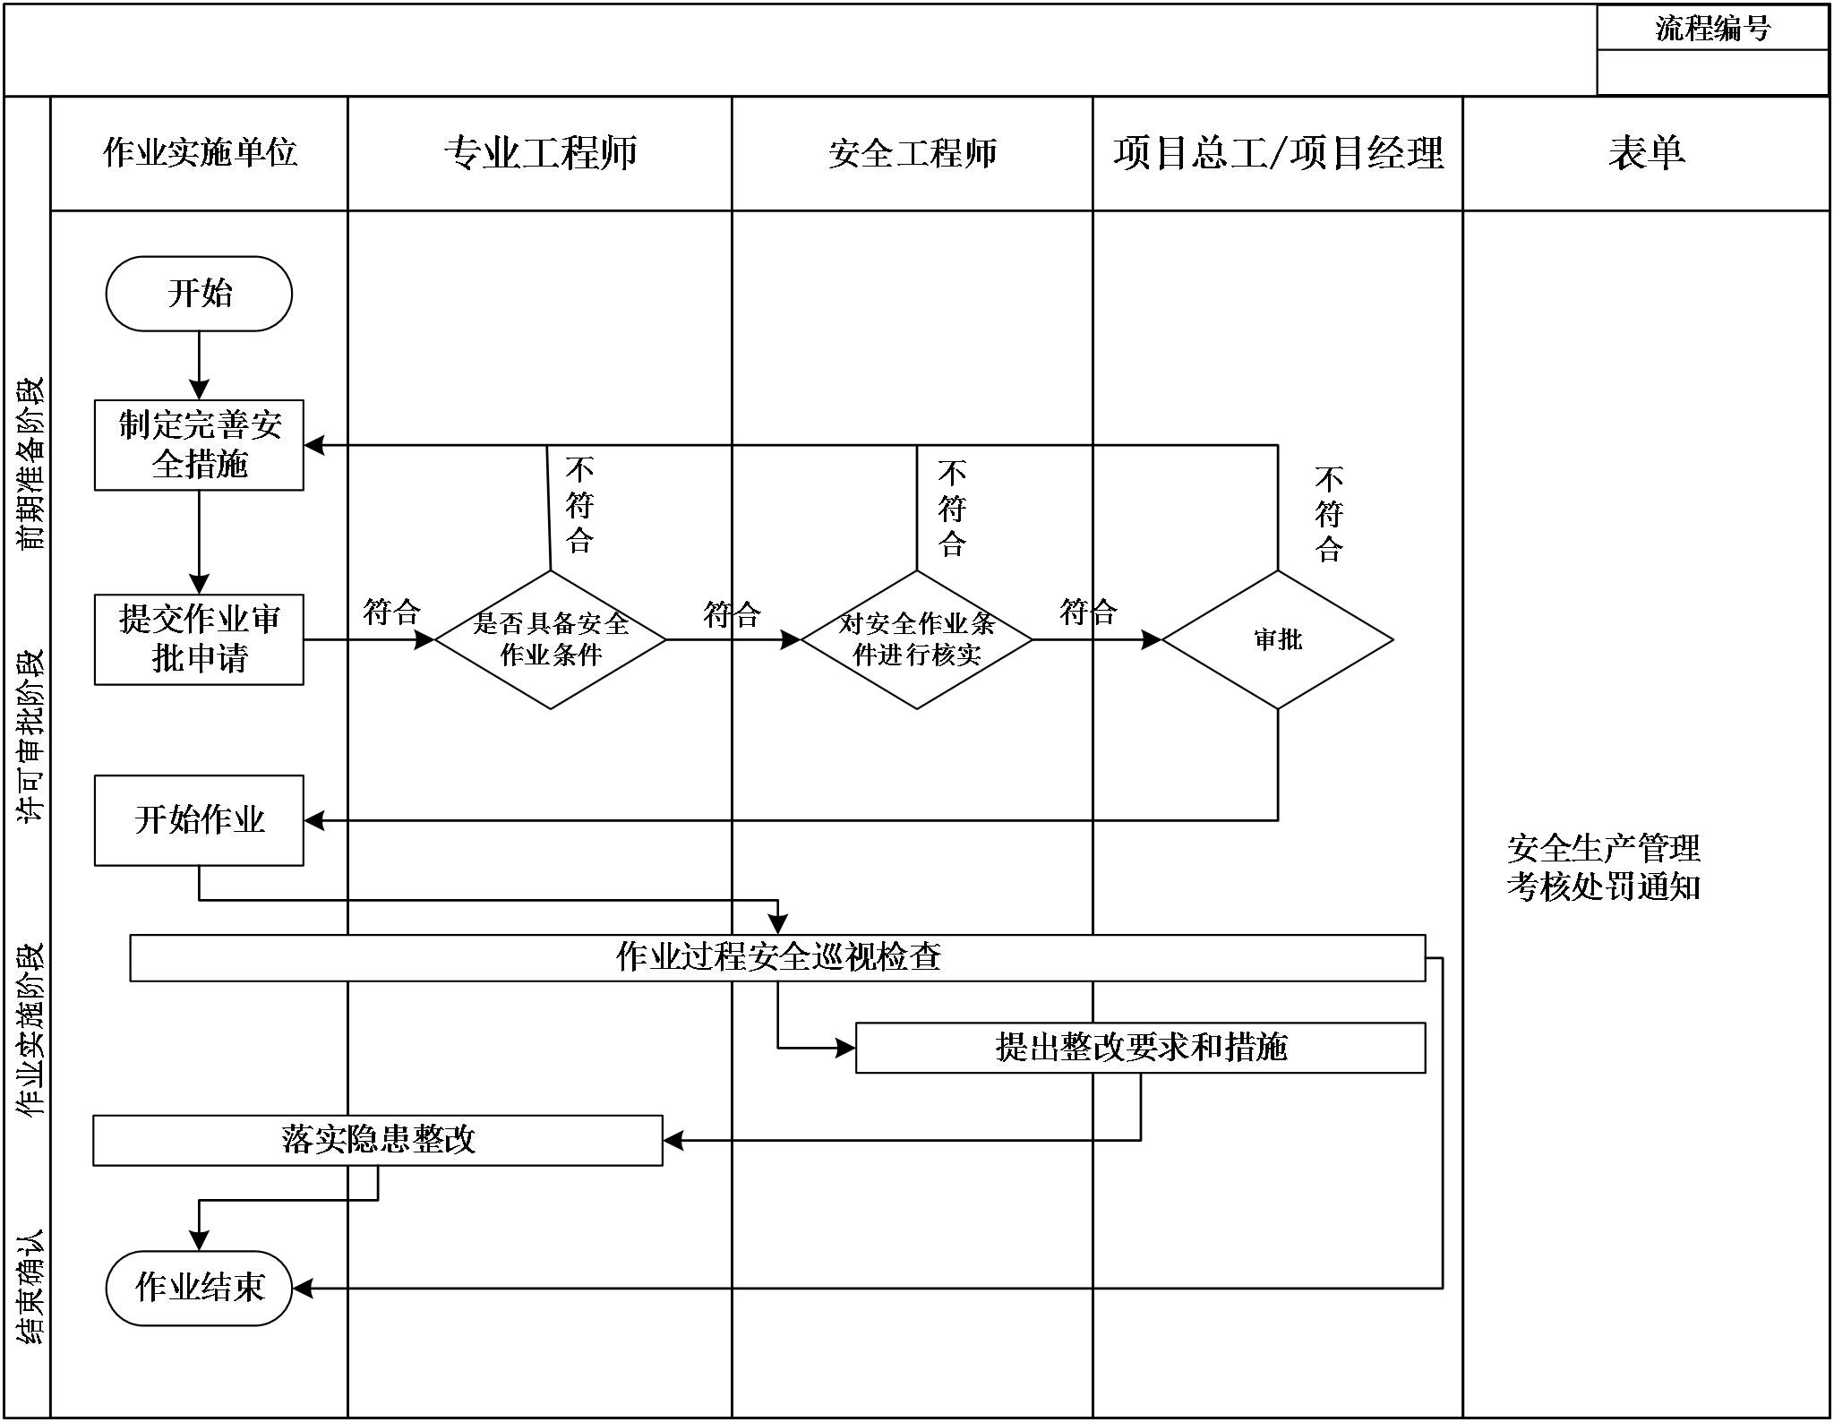
《职业健康安全生产管理手册》解读
3.4.20 高风险作业管理
  受限空间作业、防护设施拆除作业、脚手架拆除作业、动火作业、爆破作业、起重机械安装、拆除及顶升作业、建、构筑物拆除作业、电梯井内施工作业、起重吊装作业、先张法张拉作业、管线附近施工作业。
01
管理流程
02
  除以上属于高风险作业范围外，各单位可根据实际情况，参照高风险作业许可审批流程及要求自行添加认为属于高风险的其他作业。

Slide 109
《职业健康安全生产管理手册》解读
3.4.20 高风险作业管理
（2）工作要求
  1）作业申请：高风险作业开始前，作业实施单位应落实作业现场各项安全控制及应急措施，填写许可审批申请表（见附表），提出高风险作业申请；
  2）风险评估：项目专业工程师和安全工程师对该高风险作业进行作业安全分析及现场核实，确认是否具备高风险作业条件；在各项安全措施满足要求的前提下，签字确认并报下一步审批；
  3）作业审批：项目经理（爆破作业）或项目总工（除爆破作业外其他高风险作业）在确定各项安全措施已落实到位后，签字审批；
  4）作业人员安全交底：实施作业人员应在作业前接受专业工程师进行的相关的安全交底，并在签名栏签字确认；
  5）实施作业：作业人员应根据许可证要求进行作业，并在作业区结合可视化手段公示已审批许可；作业监护人应对高风险作业过程进行全程旁站；责任工程师进行日常巡视；安全工程师在高风险作业许可未关闭前，每天负责检查高风险作业审批、签发和安全措施落实情况；每周负责检查高风险作业许可管理情况。
（3）高风险作业许可失效情形
  高风险作业许可有效时限最长不超过 24 小时。发生以下情况， 则高风险作业许可立即失效：
  1）现场条件发生变化，作业许可中的管控措施无法有效控制时；
  2）主要作业人员及主要工作内容发生变化时：
  3）高风险作业区域扩大或高风险作业许可时间延长时；
  4）发生险情需要撤离时。
  作业许可失效后，不得恢复停止的相关作业，作业许可申请人须重新申请新的作业许可。

Slide 110


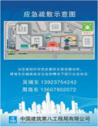



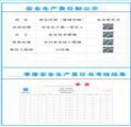
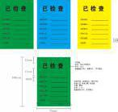
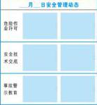
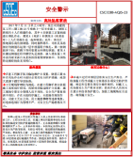
三、局达标示范工程解读
3.11 安全可视化管理
（1）安全教育帽贴
（5）设置应急指示牌
（2）安全验收标识
（6）责任制及考核公示
（3）安全检查标签
（7）危险作业许可、安
全技术交底公示
（4）安全警示挂图

Slide 111
《职业健康安全生产管理手册》解读
3.4.21 可视化安全管理
（1）管理要求
  公司、分公司应制定可视化安全管理推进计划，落实检查督导，确保可视化安全管理 100%覆盖所有在建项目。
（2）可视化安全管理具体内容
  1）项目管理人员、作业人员规范使用安全教育帽贴；
  2）项目设施设备验收后张挂安全验收标识；
  3）项目设施设备月度检查后张贴安全检查标签；
  4）项目在安全通道口张贴安全警示挂图；
  5）项目在施工现场设置应急指示牌；
  6）项目在施工现场公示安全生产责任制及考核情况；
  7）项目在施工现场公示与当日作业内容相关的危险作业许可、安全技术交底等。
（3）可视化安全管理流程
  1）安全教育帽贴使用管理流程
  项目管理人员进场前由项目经理组织入场安全教育培训，考核合格后由项目经理发放入场安全教育帽贴；
  作业人员进场前由项目安全总监组织入场安全教育并组织考试，考试合格后发放入场安全教育帽贴，并监督其张贴在正确位置上；特种作业人员由相关责任工程师根据其可能接触的作业类型进行专项安全教育，并组织考试，考试合格后发放相应的特种作业安全教育帽贴并监督其张贴在正确位置上；
  总、分包单位安全监管人员在巡视过程中如发现作业工人未张贴帽贴，立即核实情况，补发帽贴或停止作业。

Slide 112
《职业健康安全生产管理手册》解读
3.4.21 可视化安全管理
  2）安全验收标识使用管理流程搭设过程中，由安全总监负责挂设红色验收牌；搭设完成后，由验收组织人根据验收结论分别挂设黄、绿验收牌；
  黄、绿验收牌背面为检查记录，巡查人员每周记 1 次检查结果， 发现架体不合格可更换标牌并督促整改；项目总工（技术负责人）将验收办法写入相关方案。
  3）安全检查标签使用管理流程
  项目月检完成后，由责任工程师在责任范围内的相关设施设备上张贴与月度相对应的已检查标签，并建立台账，记录张贴标签数量、位置、检查时间及状态等，安全工程师负责监督督促，并建立总台账。
  4）安全警示挂图使用管理流程
  安全工程师根据当前施工生产工艺和分部分项工程，从安全警示图库选取相关联的事故警示挂图（或自行编制），A4 纸彩色打印塑封，张贴在安全通道口等位置，至多 2 个月需更新一次。
  5）应急指示牌使用管理流程
  由项目安全总监设计，内容包含应急疏散路线、应急集中点、应急电话、简单应急知识等，经项目安全生产领导小组共同讨论通过后制作，利用门禁卡、公示栏等方式公示，随工程进度现场发生变化时，及时更新。

Slide 113
《职业健康安全生产管理手册》解读
3.4.21 可视化安全管理
  6）安全生产责任制及考核公示牌使用管理流程
  项目在施工现场入口处设置安全管理可视化公示栏，简单标注每位管理人员的责任区域或管理范畴，并附个人安全生产责任书，每季度公示考核情况。在同一考核期内同时公示对劳务队伍安全生产及文明施工考核评比的情况。
  7）高风险作业许可、安全技术交底项目责任工程师/助理责任工程师根据当日作业内容将相关联的危险作业许可、安全技术交底复印件置于公示栏处，利于各级管理人员了解
  当日作业动态，有目的地开展日巡查，并互相监督督促相关工作开展。

Slide 114
《职业健康安全生产管理手册》解读
3.4.22 “三类人员”证书管理
（1）“三类人员”证书管理要求
安全生产监督管理部C证证件保管、维护、组织ABC证取证考试、延期考试
01
证书管理要求
02
人力资源部 AB证证件保管、维护，转入转出协调
03
市场部市场准入备案、投标配置、业绩梳理、人证匹配协调等

Slide 115
《职业健康安全生产管理手册》解读
3.4.22 “三类人员”证书管理
（2）“三类人员”取证管理
  安全工程师取证要求
  1）公司安全工程师上岗必须持有建安 C 证，持证率 100%。
  2）新入职的安全工程师进入公司半年后，必须参加公司组织的建安 C 证考试，并且认真备考，确保顺利通过考试，考试未通过，公司不予以报销期间产生的住宿、交通、餐饮等培训费用。
  3）报名考试后不得无故缺考，否则公司将予以缺考通报，记录当日缺勤。
  4）安全工程师连续 2 次考试不通过，公司将解除与其的劳务合同。
  非安全工程师取证要求
  1）按照公司要求以及责任工程师岗位安全职责，公司责任工程师以及新入职的助理责任工程师进入公司半年后须参加建安三类人员取证考核。
  2）报名参加考试的责任工程师须认真备考，确保顺利通过考试，考试未通过，公司不予以报销期间产生的住宿、交通、餐饮等培训费用。
  3）报名考试后不得无故缺考，否则公司将予以缺考通报，记录当日缺勤。
  4）责任工程师/助理责任工程师建安 C 证考核作为岗位安全职责考核一项重要指标，如本年度考核未通过或无故缺席考试，视为本年度岗位安全职责考核不达标，考核不达标的责任工程师名单将提交至人力资源部，停发每月绩效工资，直到其通过取证考试后再补发，并且每季度绩效考核不得评为 A、B 档。
  5）鼓励除责任工程师/助理责任工程师以外的其他岗位的非安全工程师参加建安 C 证考试。

Slide 116
《职业健康安全生产管理手册》解读
3.4.22 “三类人员”证书管理
  其他取证要求
  1）安全工程师、责任工程师、助理责任工程师若未通过建安 C 证考试，后续如若取得一级建造师证件后，公司不安排建安 B 证取证考核，不发放相关奖励及补贴。
  2）已经持有 B 证的人员，不再安排 C 证取证考试。
（3）证件的使用要求
  1）原则上，除公司市场部投标需要等特殊情况，建安 C 证不再跨分公司使用。
  2）使用的备案证件以市场部投标时使用的证件为准，无其他特殊情况，不得要求更换证件。
  项目上如有特殊情况需要变更三类人员证书，应及时联系市场部等其他部门，确认好变更后的人员后，联系公司安全生产监督管理部业务人员借变更后的建安 C 证。
（4）证件的维护要求
  1)公司建立公司三类人员台账每月更新建安三类人员台账，分公司建立辖区内三类人员台账每月更新建安三类人员台账。
  2)建安三类人员证件有效期截止日期三个月前，由分公司拟定延期培训考核的人员名单，报公司审核，名单内延期培训考核人员应当准时参加培训考核，具体要求参见上文安全工程师及非安全工程师取证考试要求。
（5）证件的转入及转出
  1)社会招聘人员已在前单位取得建安三类人员证件者，可以按照自己意愿，联系公司人力资源部审核，人力资源部提交需要转入的证件名单及详情至公司安全生产监督管理部，由公司安全生产监督管理部联系局安全生产监督管理部办理转出工作。 2、本公司离职人员须在离职前一个月，告知公司人力资源部、安全生产监督管理部相关人员办理三类人员证书转出。

Slide 117
《职业健康安全生产管理手册》解读
3.4.22 “三类人员”证书管理
证件的借出及归还
  1、借用 A、B 证，向公司人力资源部申请，并办理借出收需。借用 C 证，向公司安全生产监督管理部申请，并办理借出收需。
  2、借证人员必须做好相关登记，按照约定时间归还，如有特殊情况不能归还，应及时联系公司证件维护人员，申请延长时间。

Slide 118
《职业健康安全生产管理手册》解读
3.4.23 行为安全之星活动管理
（1）活动开展流程
  1）项目开工时，编制本项目“行为安全之星”活动实施方案；
  2）正式启动活动前，集中组织方案宣贯和培训；
  3）成立安全观察组，实施日常安全观察工作；
  4）收集、整理、分析相关数据，总结活动开展情况；
  5）组织召开表彰大会，评选表彰“行为安全之星”。
（2）活动开展要点
  活动方案：
  ①方案内容：
  行为安全观察组成员、行为安全观察计划、表彰方式与表彰卡价值、活动经费计划、活动宣传计划、活动信息统计要求等；
  ②项目开工 1 个月内完成编制和项目内部审批，经项目经理签字批准后实施，并报分公司备案；
  ③现场作业人员超过 10 人时，项目应开展行为安全之星活动，无论处于任何施工阶段。
（3）安全观察
  1）安全观察参照局《安全观察手册》执行；
  2）项目日均发卡必须达到工人总数的 3%以上；
  3）项目班子成员必须确保每周 2 次以上观察。

Slide 119
《职业健康安全生产管理手册》解读
3.4.23 行为安全之星活动管理
（4）安全表彰
  1）日常表彰：发放具有一定使用价值的“行为安全”表彰卡，不鼓励直接发放现金或生活用品。
  2）集中表彰：项目部至少每 1 月组织 1 次对行为安全表现优异的工人进行集中公开表彰，表彰形式可以为现金奖励或荣誉表彰，表彰结果须定期公示。
  3）表彰卡兑换：表彰积分卡必须实现可即时兑换奖励，获奖人员使用表彰卡进行兑换时，应记录获奖人员的姓名、身份证信息、获得表彰和兑换日期等，并要求获奖人员签字确认，方便项目费用核销。
  表彰对象：项目一线作业人员和项目管理人员评选行为安全之星、一线作业班组评选平安班组。
（5）活动经费
  1）经费来源：
  从项目安全生产费用中提取 3%-5%，成立安全专项资金，可联合业主、分包单位等加大资金投入。资金不足时项目应予以补足，资金结余时，应留存至下一活动周期使用。
  2）经费使用：
  ①用于表彰卡兑换奖励费用、“行为安全之星”周期表彰费用、形式创新的奖励费用等；
  ②用于“行为安全之星”宣传教育费用；
  ③可用于优秀“行为安全之星”观察员的奖励；
  ④用于活动开展耗材费用，如表彰卡制作、奖状制作等。

Slide 120
《职业健康安全生产管理手册》解读
3.5 安全生产奖罚管理
3.5.1 设备设施验收挂牌制度考核管理
（1）管理规定
设备设施验收挂牌管理要求见《3.3.8 安全验收》。
（2）考核规定
序号 | 考核检查不符合事项 | 主责单位 | 处罚措施
1 | 安全设施未按本制度组织验收或验收走过场、验收结果与现场不符 | 项目经理、验收组人员、分包单位 | 项目经理500元/处；总工500元/处、其他验收组人员100元/处；分包单位1000-10000元/处。
2 | 对悬挂了不合格标签的设施、设备，未落实整改、仍然在使用。 | 项目经理、责任工程师，分包单位 | 项目经理500元/处，责任工程师100 元/处；分包单位1000-10000元/处。
3 | 对验收不合格或遭到破坏未恢复的安全设施设备未悬挂不合格标签的。 | 项目经理、安全总监、安全工程师 | 项目经理、安全总监 500 元/处、安全工程师 100 元/处；两次及以上的加倍处罚。

Slide 121
《职业健康安全生产管理手册》解读
3.5 安全生产奖罚管理
3.5.2 十项“零容忍”安全隐患考核管理
（1）管理规定
管理要求见《3.3. 19 十项“零容忍”安全隐患管理》。
（2）考核规定
序号 | 零容忍项目 | 主责人员 | 连带责任人 | 处罚标准
1 | 工人未经入场安全教育 | 项目经理/项目安全总监/责任工程师/助理责任工程师/专业工程师 | 分公司经理/分公司安全总监 | 项目经理：每次2000元 ×n；项目其他主责人员：1000元×n； 分公司相关人员：1000 元×n。 注：n为发现十项“零容忍”隐患的数量或未接受入场教育、安全技术交底的工人数量。
2 | 工人未经安全技术交底 | 项目经理/项目总工 | 分公司经理/分公司总工
3 | 特种作业人员无证上岗 | 项目经理/责任工程师/ 助理责任工程师/机械管理员 | 分公司经理/分公司安全总监/分公司机械主管
4 | 危大工程未按要求组织安全验收 | 项目经理/项目总工/责任工程师/安全总监 | 分公司经理/分公司总工/分公司安全总监
5 | 高风险作业未经作业许可 | 项目经理/责任工程师/ 助理责任工程师 | 分公司经理/分公司安全总监

Slide 122
《职业健康安全生产管理手册》解读
3.5 安全生产奖罚管理
3.5.2 十项“零容忍”安全隐患考核管理
（2）考核规定
序号 | 零容忍项目 | 主责人员 | 连带责任人 | 处罚标准
6 | 起重机械安全装置失效 | 项目经理/机械管理员 | 分公司经理/分公司机械主管 | 项目经理：每次2000元 ×n；项目其他主责人员：1000元×n； 分公司相关人员：1000 元×n。 注：n为发现十项“零容忍”隐患的数量或未接受入场教育、安全技术交底的工人数量。
7 | 临时消防设施缺失 | 项目经理/责任工程师/ 助理责任工程师（含专业工程师）/安全总监 | 分公司经理/分公司生产副经理/分公司安全总监
8 | 高处作业未系安全带 | 项目经理/责任工程师/ 助理责任工程师/安全总监 | 分公司经理/分公司生产副经理/分公司安全总监
9 | 项目经理未组织和参加周检查 | 项目经理 | 分公司经理/分公司生产副经理/分公司安全总监
10 | 安全监督日志未按要求记录 | 项目经理/项目安全监管人员 | 分公司经理/分公司安全总监

Slide 123
《职业健康安全生产管理手册》解读
3.5 安全生产奖罚管理
3.5.3 生产安全风险红黄牌警示考核管理
  具有下列情形之一的，对责任单位予以黄牌警示：
    分公司领导未落实领导带班安全检查制度；
    分公司安全巡查未落实“三必”标准、未量化监督数据；
    分公司未组织项目安全策划；
    对上级单位检查出的安全隐患未及时整改闭合；
    被上级单位检查下达局部暂缓施工；
    违反十项“零容忍”安全隐患管理制度；
    受到政府部门安全生产行政处罚、约谈或通报；
    发生火灾、机械设备等非亡人生产安全事故；
    公司领导、有关部门认为应被列入黄牌警示的其他事项。
  具有下列情形之一的，对责任单位予以红牌警示：
    发生具有较大社会影响的险肇事件；
    发生工亡事故；
    迟报、瞒报生产安全事故；
    未按要求开展事故调查；
    黄牌警示问题逾期未完成整改；
    被上级单位检查下达全面停工整改；
    公司领导认为应被列入红牌警示的其他事项。；
红黄牌警示范围

Slide 124
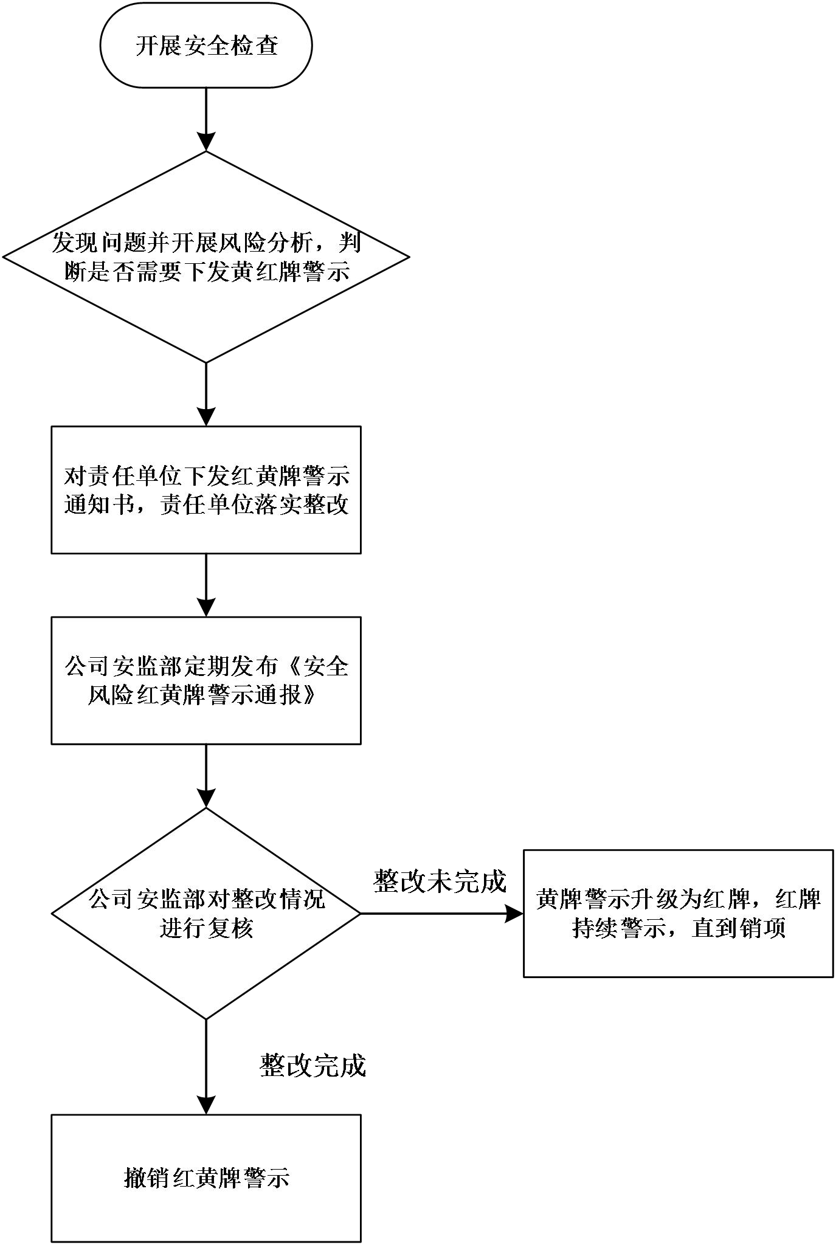

《职业健康安全生产管理手册》解读
3.5 安全生产奖罚管理
3.5.3 生产安全风险红黄牌警示考核管理
（2）红黄牌警示流程

Slide 125
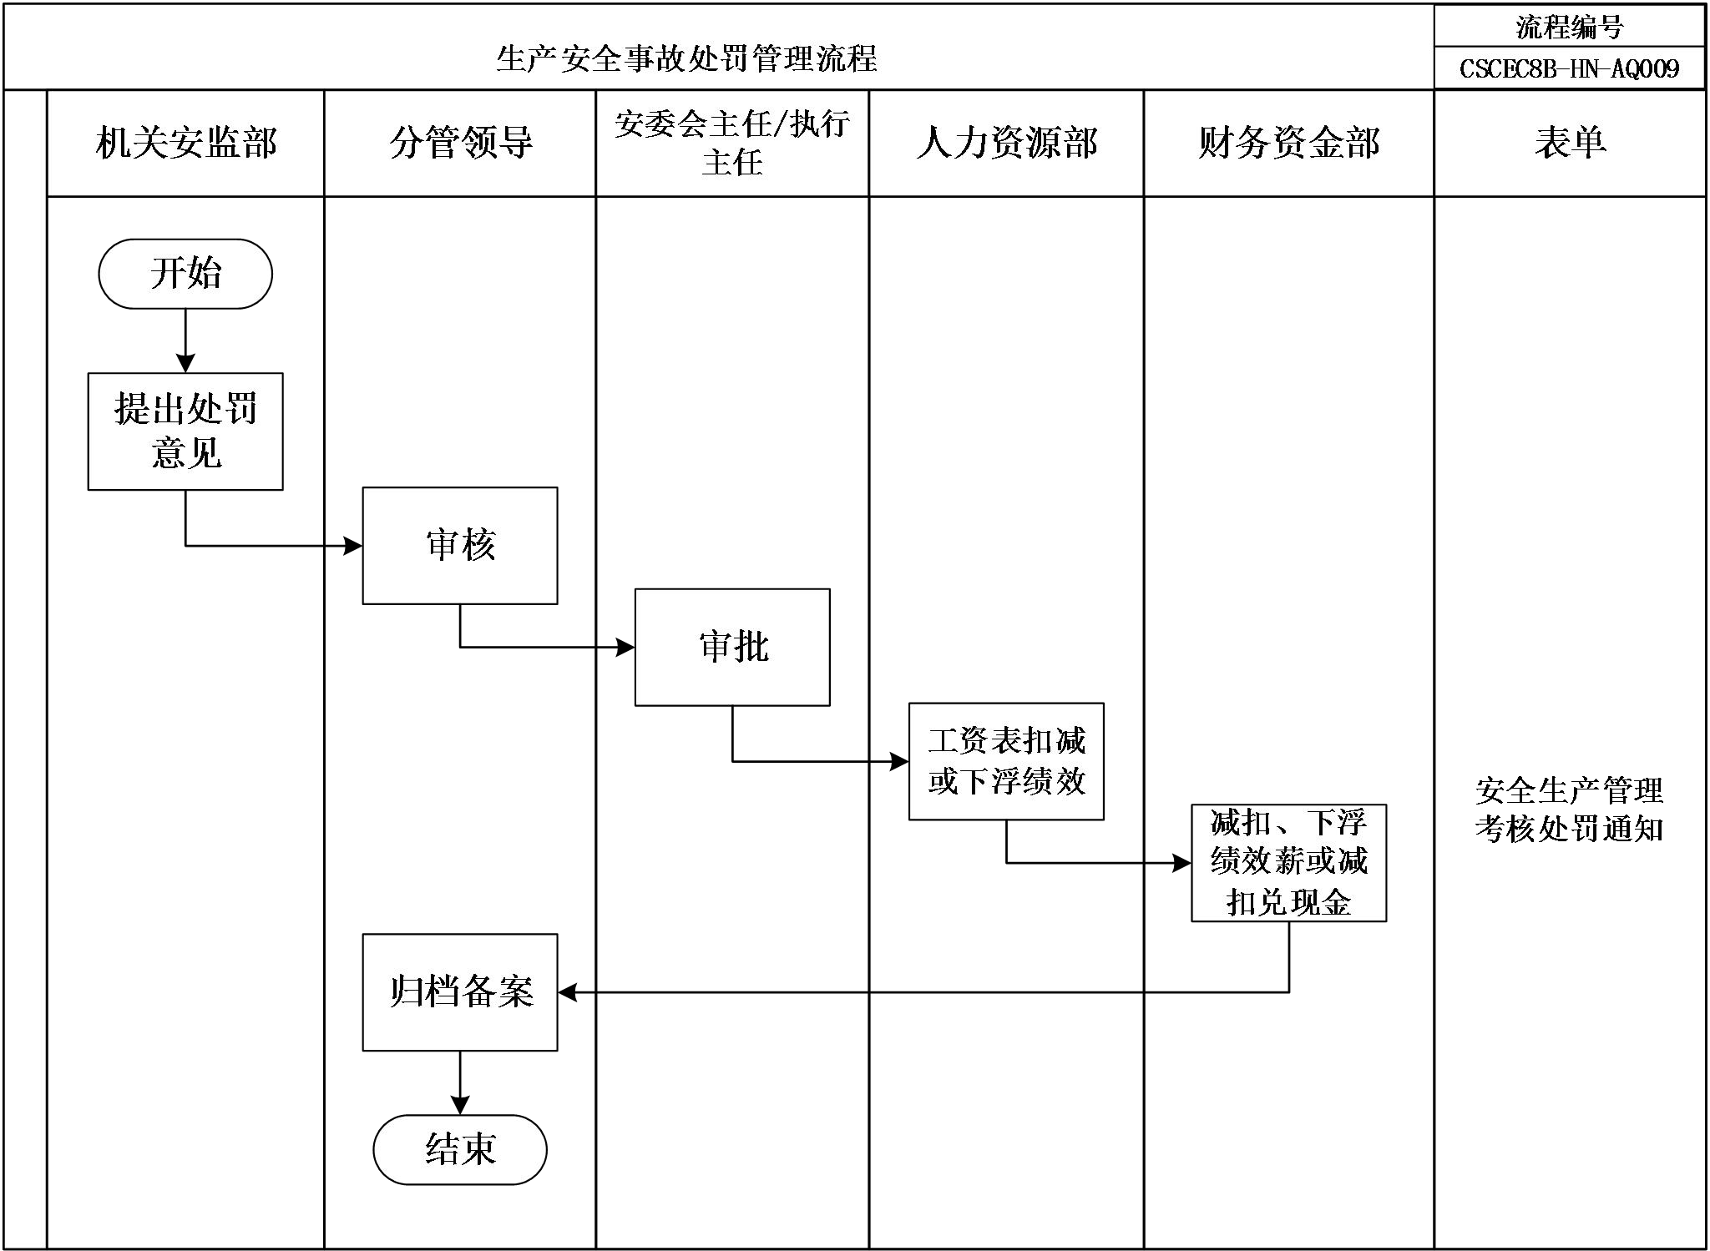
《职业健康安全生产管理手册》解读
3.5 安全生产奖罚管理
3.5.4 生产安全事故考核管理
（1）管理流程

Slide 126
《职业健康安全生产管理手册》解读
3.5 安全生产奖罚管理
3.5.4 生产安全事故考核管理
（2）处罚标准-对分公司的处罚
处罚对象 | 火灾、机械、爆炸等损誉事故 /事件 | 一般事故 | 较大及以上事故
经理 | 1万元/起，累计计算（总额不超过上年度总收入 30%） | 1.5万元/死亡1人，累计计算（总额不超过上年度总收入30%） | 2万元/死亡1人，累计计算（总额不超过上年度总收入30%）
生产副经理 | 0.8万元/起，累计计算（总额不超过上年度总收入30%） | 1万元/死亡1人，累计计算（总额不超过上年度总收入30%） | 1.5万元/死亡1人，累计计算（总额不超过上年度总收入30%）
总工程师 | 0.5万元/起，累计计算（总额不超过上年度总收入30%） | 0.8万元/死亡1人，累计计算（总额不超过上年度总收入30%） | 1万元/死亡1人，累计计算（总额不超过上年度总收入30%）
安全总监 | 0.5万元/起，累计计算（总额不超过上年度总收入30%） | 0.8万元/死亡1人，累计计算（总额不超过上年度总收入30%） | 1万元/死亡1人，累计计算（总额不超过上年度总收入30%）
其他班子成员 | 0.3万元/起，累计计算（总额不超过上年度总收入25%） | 0.4万元/死亡1人，累计计算（总额不超过上年度总收入25%） | 0.5万元/死亡1人，累计计算（总额不超过上年度总收入25%）
安全、施工、技 术质量部门负责人 | 0.2万元/起，累计计算（总额不超过上年度总收入25%） | 0.3万元/死亡1人，累计计算（总额不超过上年度总收入25%） | 0.4万元/死亡1人，累计计算（总额不超过上年度总收入25%）
安全、施工、技术部门管理人员及其他部门负责人 | 0.1万元/起，累计计算（总额不超过上年度总收入25%） | 0.2万元/死亡1人，累计计算（总额不超过上年度总收入25%） | 0.3万元/死亡1人，累计计算（总额不超过上年度总收入25%）

Slide 127
《职业健康安全生产管理手册》解读
3.5 安全生产奖罚管理
3.5.4 生产安全事故考核管理
（2）处罚标准-对项目部的处罚
处罚对象 | 火灾、机械、爆炸等损誉事故 /事件 | 一般事故 | 较大及以上事故
项目经理 | 1万元/起，累计计算（总额不超过上年度总收入30%） | 1.5万元/死亡1人，累计计算（总额不超过上年度总收入30%） | 2万元/死亡1人，累计计算（总额不超过上年度总收入80%）
总工程师 | 0.8万元/起，累计计算（总额不超过上年度总收入30%） | 1万元/死亡1人，累计计算（总额不超过上年度总收入30%） | 1.5万元/死亡1人，累计计算（总额不超过上年度总收入30%）
安全总监 | 0.8万元/起，累计计算（总额不超过上年度总收入30%） | 1万元/死亡1人，累计计算（总额不超过上年度总收入30%） | 1.5万元/死亡1人，累计计算（总额不超过上年度总收入30%）
专职书记、商务经理等班子成员 | 0.5万元/起，累计计算（总额不超过上年度总收入30%） | 0.8万元/死亡1人，累计计算（总额不超过上年度总收入30%） | 1万元/死亡1人，累计计算（总额不超过上年度总收入30%）
责任工程师 | 0.8万元/起，累计计算（总额不超过上年度总收入30%） | 1万元/死亡1人，累计计算（总额不超过上年度总收入30%） | 1.5万元/死亡1人，累计计算（总额不超过上年度总收入30%）
副总工、安全、技术、工程、安装等部门负责人 | 0.4万元/起，累计计算（总额不超过上年度总收入25%） | 0.6万元/死亡1人，累计计算（总额不超过上年度总收入25%） | 0.8万元/死亡1人，累计计算（总额不超过上年度总收入25%）
安全、工程技术、机电等部门管理人员及其他部门经理 | 0.2万元/起，累计计算（总额不超过上年度总收入25%） | 0.3万元/死亡1人，累计计算（总额不超过上年度总收入25%） | 0.4万元/死亡1人，累计计算（总额不超过上年度总收入25%）
其他管理人员 | 0.1万元/起，累计计算（总额不超过上年度总收入25%） | 0.2万元/死亡1人，累计计算（总额不超过上年度总收入25%） | 0.3万元/死亡1人，累计计算（总额不超过上年度总收入25%）

Slide 128
《职业健康安全生产管理手册》解读
3.5 安全生产奖罚管理
3.5.4 生产安全事故考核管理
（2）处罚标准-其他生产安全不良行为处罚标准
序号 | 处罚事项 | 分公司总经理 | 分公司直接责任人 | 项目经理 | 项目其他直接责任人
1 | 瞒报、迟报、漏报、谎报生产安全事故 | 1-2万元 | 1-2万元 | 1-5万元 | 1-2万元
2 | 受到省级以上报刊、文件通报批评 | 0.5-2万元 |  | 0.5-2万元 | 0.3-1万元
3 | 被媒体负面曝光 | 0.5-2万元 |  | 0.5-2万元 | 0.3-1万元
4 | 因安全生产受地方政府、上级部门处罚 | 0.5-2万元 |  | 0.5-2万元 | 0.3-1万元
5 | 其他因安全生产导致不良影响事件 | 0.5-1万元 |  | 0.5-1万元 | 0.3-0.5万元

Slide 129
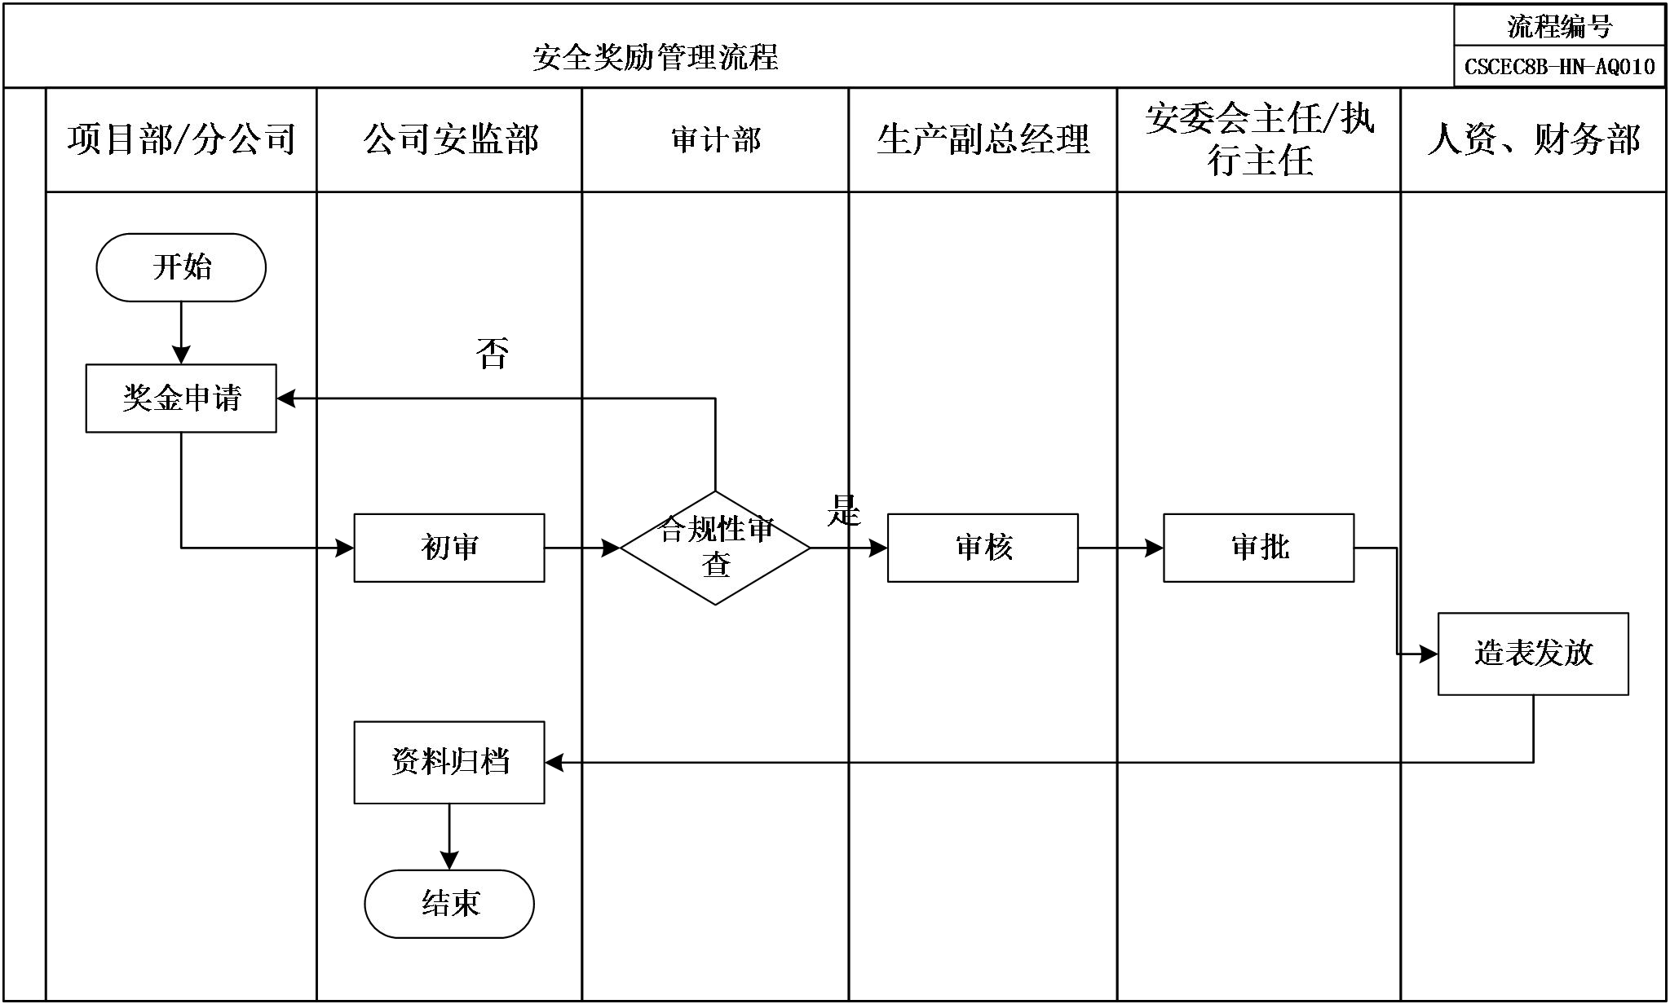
《职业健康安全生产管理手册》解读
3.5 安全生产奖罚管理
3.5.5 安全奖励考核管理
（1）管理要求
安全创优管理要求见《3.3.14 创优管理》
（2）管理流程

Slide 130
《职业健康安全生产管理手册》解读
3.5 安全生产奖罚管理
3.5.5 安全奖励考核管理
（3）奖励标准
序号 | 奖项名称 |  |  | 项目 | 分公司 | 公司
1 | 安全创优 | 国家级安全文明工地 |  | 0.6元/m²（房建项目）或0.1‰*合同额（基础设施项目）（建筑面积与合同额以备案合同为准），且总额不超过15万元。 | 1万 | 1万
 |  | 省级安全文明工地 |  | 2万 | 0.2万 | 0.2万
 |  | 市级安全文明工地 |  | 1万元 | 0.1万 | 0.1万
 |  | 局安全达标示范工程 |  | 3万元 | 0.3万 | 0.3万
2 | 安全讲师 | 局级 | 一等奖 | 0.4万元 | - | -
 |  |  | 二等奖 | 0.3万元 | - | -
 |  |  | 三等奖 | 0.2万元 | - | -
 |  | 公司级 | 一等奖 | 0.3万元 | - | -
 |  |  | 二等奖 | 0.2万元 | - | -
 |  |  | 三等奖 | 0.1万元 | - | -

Slide 131
宣贯结束，谢谢大家！

